Slide 1



SEGURIDAD: ELEMENTO IMPORTANTE PARA UNA
Actividad Física Saludable
Prof. Edgar Lopategui Corsino
M.A., Fisiología del Ejercicio
Web: http://www.saludmed.com/
E-Mail: elopateg@intermetro.edu
Artículo: http://www.saludmed.com/articulos/
Fisiologia_del_Ejercicio/Ejercicio_y_Actividad-Fisica_Seguridad.html

Slide 2
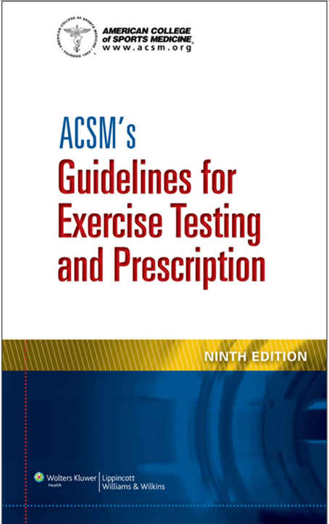
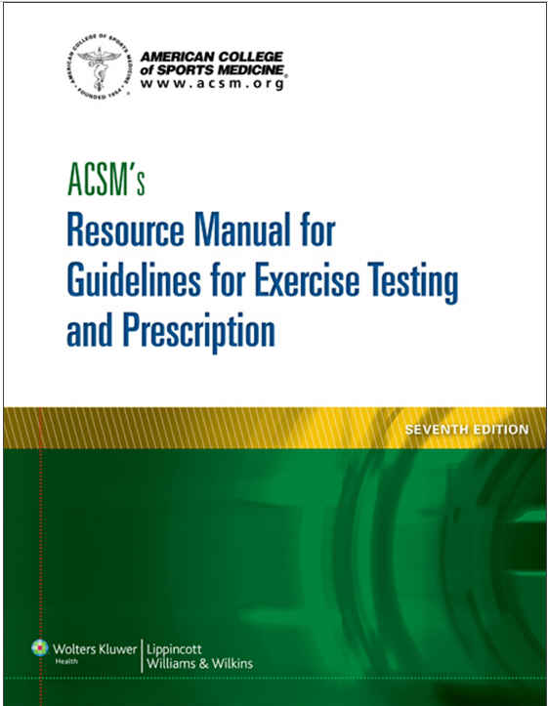
REFERENCIAS FUNDAMENTALES: 2014

Slide 3


REFERENCIAS FUNDAMENTALES:
Notes:
3

Slide 4

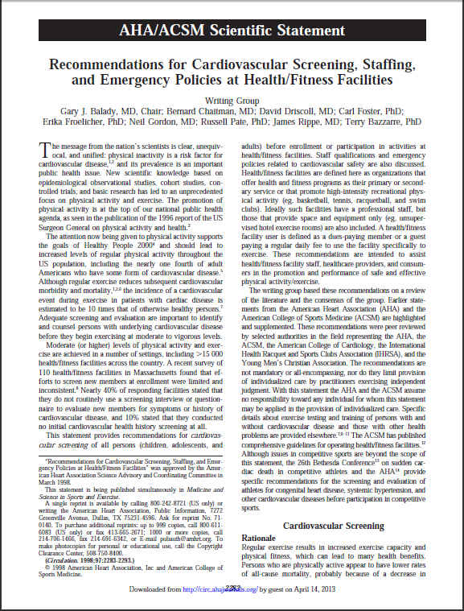
REFERENCIAS FUNDAMENTALES:
Notes:
4

Slide 5
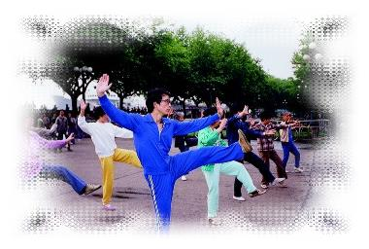
CONTENIDO DE LA PRESENTACIÓN
Introducción
Estrategias preventivas preparticipación
Seguridad durante el programa de ejercicio
Acciones ante manifestaciones clínicas peligrosas
Medidas ante circunstancias ambientales adversas
Desarrollo de un plan para procedimientos de emergencias
Consideraciones legales
La importancia de las certificaciones
Sistemas de comunicación efectiva
Conclusión
Referencias
Recursos en la Internet/Web
Notes:
5

Slide 6

INTRODUCCIÓN
Emergencias cardiacas súbitas y mortales
Riesgos de eventos médicos mortales
Asociación con factores genéticos y congénitos
Vínculo con la intensidad del ejercicio
Relación con la aptitud física
Correspondencia con la práctica regular de ejercicios
Seguridad para los programas de ejercicio
Notes:
6

Slide 7

EMERGENCIAS CARDIACAS
SÚBITAS Y MORTALES
Riesgo de muerte cardiaca súbita durante el ejercicio:
  Poblaciones:
    Aparentemente aparentemente saludables:
      Niños y adolescentes
      Adultos, adultos mayores
      Atletas
      Mujeres y varones
    Individuos con patologías:
      Cardiopatías coronarias
    Personas físicamente inactivas
Notes:
7

Slide 8

EMERGENCIAS CARDIACAS
SÚBITAS Y MORTALES
Eventos cardiacos fatales durante el ejercicio:
  Poblaciones:
    Menor que 40 años de edad:
      Etiología:
        ◊ Problema médico de origen genético
        ◊ Patología cardiovasculares congénitas
    Mayor que 40 años de edad:
      Etiología:
        ◊ Cardiopatías coronarias
Notes:
8

Slide 9
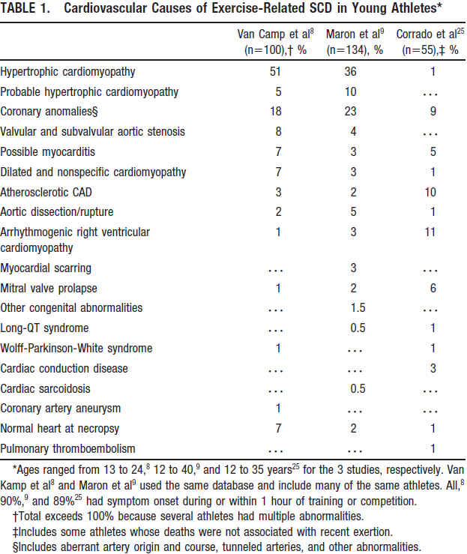
NOTA. De: “Exercise and Acute Cardiovascular Events: Placing the Risks into Perspective", por P. D. Thompson, et al, 2007, Circulation, 115(17), p. 2359. Recuperado de http://circ.ahajournals.org/content/115/17/2358.full.pdf+html
Notes:
9

Slide 10

EMERGENCIAS CARDIACAS
SÚBITAS Y MORTALES
Riesgo de una muerte súbita durante el ejercicio:
  Determinantes:
    Intensidad del ejercicio:
      Ejercicios moderados (3 – 5.9 METS) a vigorosos ( 6 - 8.7 METs):
        ◊ Aumenta el riesgo de una muerte súbita ocasionada por un:
        ◘ Infarto al miocardio:
        ◘ Emergencia médica fatal de etilogía cardiaca:
    Nivel inicial de aptitud física (capacidad funcional):
      Relación inversamente proporcional):
        ◊ Entre mayor sea la capacidad funcional:
        ◘ Menor será el riesgo de una muerte súbita
Notes:
10

Slide 11

EMERGENCIAS CARDIACAS
SÚBITAS Y MORTALES
Riesgo de una muerte cardiaca súbita durante el ejercicio:
  Factores determinantes:
    Práctica de ejercicios físicos regulares:
      Reducen el riesgo de las muertes cardiacas súbitas:
        ◊ Que ocurren a intensidades de moderadas a vigorosas
Notes:
11

Slide 12
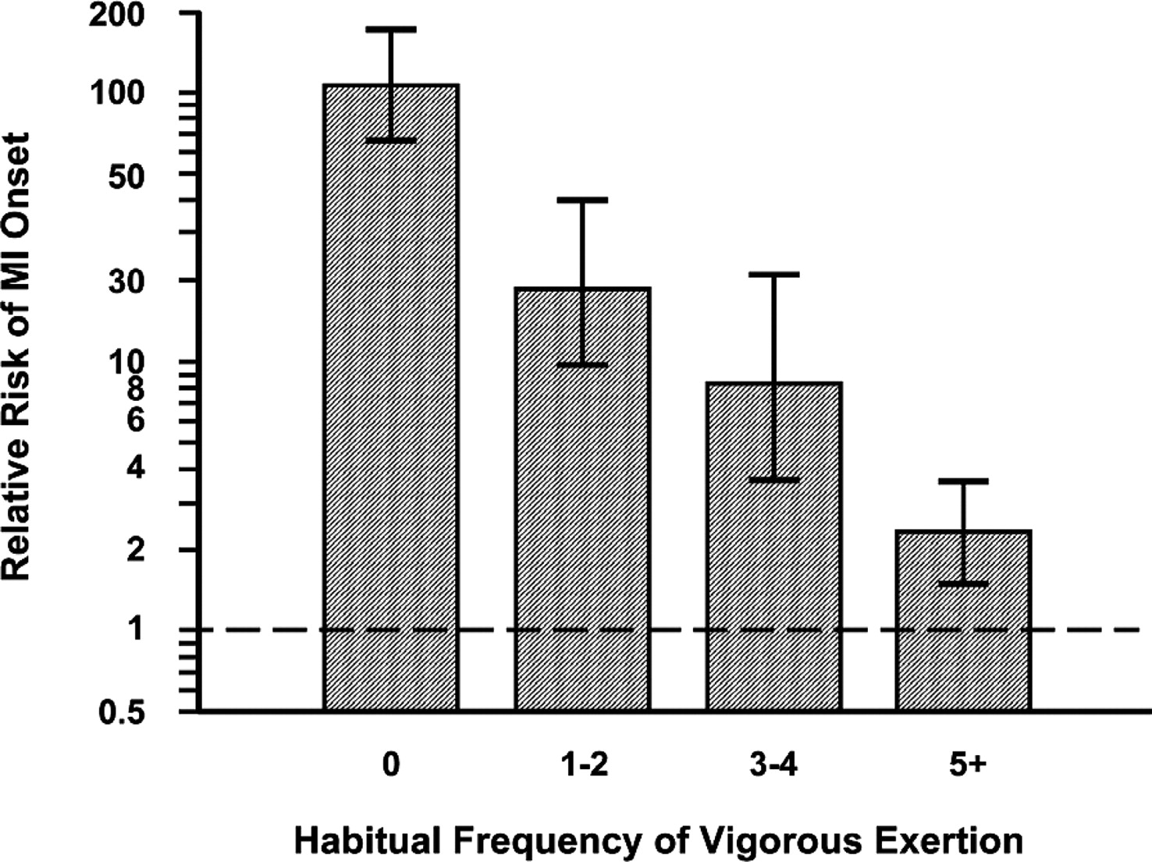
RIESGO RELATIVO PARA UN INFARTO AL MIOCARDIO
ASOCIADO CON UN EJERCICIO VIGOROSO (≥ 6 METs),
EN CONCORDANCIA CON EJERCICIOS FÍSICOS VIGOROSOS REGULARES
NOTA. De: “Exercise and Acute Cardiovascular Events: Placing the Risks into Perspective", por P. D. Thompson, et al, 2007, Circulation, 115(17), p. 2362. Recuperado de http://circ.ahajournals.org/content/115/17/2358.full.pdf+html
Notes:
12

Slide 13

INTENSIDADES SEGURAS Y EFECTIVAS
Poblaciones con afecciones cardiacas, y envejecientes:
  Ejercicios de intensidad moderada (3 – 5.9 METs):
    Se han encontrado ser seguras:
  Ejercicios de intensidad vigorosa (6 – 8.7 METs):
    Programa de entrenamiento a intérvalos (95 % FCpico) :
      Beneficios/ventajas:
        ◊ Adaptación morfofuncional favorable:
        ◘ Ventrículo izquierdo
        ◘ Función del endotelio (capacidad vascular)
        ◊ Incremento en la tolerancia aeróbica (cardiorrespiratoria)
        ◊ Mejor calidad de vida
Notes:
13

Slide 14
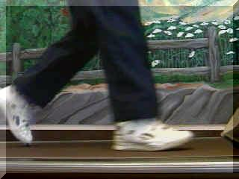
SEGURIDAD PARA LOS PROGRAMAS DE EJERCICIO
Protocolos evaluativos - Salud:
  Establecer:
    Factores de riesgo para cardiopatías coronarias
    Signos y síntomas patologías crónicas:
      Cardiovasculares
      Pulmonares
      Metabólicas
Pruebas ergométricas de tolerancia cardiorrespiratoria:
  Establecer:
    Capacidad funcional
Notes:
14

Slide 15

SEGURIDAD PARA LOS PROGRAMAS DE EJERCICIO
Planificación de sesiones educativas:
  Objetivo:
    Reducir riesgos por muertes cardiacas súbitas
Sistema de supervisión y monitoreo de los:
  Participantes, durante las:
    Prácticas de ejercicio
Establecer ambientes físicos adecuados:
  Control de variables:
    Temperatura
    Humedad
    Ventilación
    Fuentes de contaminación
Notes:
15

Slide 16

SEGURIDAD PARA LOS PROGRAMAS DE EJERCICIO
Selección de equipos y materiales de ejercicio:
  Seguros y efectivos:
    Prevención de accidentes
Sistema de bases de datos de clientes:
  Objetivo:
    Esbozo de la prescripción de ejercicio
Notes:
16

Slide 17

EVALUACIÓN DE LA SALUD PRE-PARTICIPACIÓN
Consideraciones generales
Introducción
Objetivos de la evaluación de la salud
Estrategias disponibles para la evaluación de la salud
Notes:
17

Slide 18

EVALUACIÓN DE LA SALUD
PRE-PARTICIPACIÓN
Categorías importantes:
  Repaso del historial médico
  Evaluación y estratificación de los factores de riesgo
  Medicamentos prescritos
  Nivel de actividad fisica
  Establecer si necesario el consentimiento de un médico
  Efectuar las pruebas de capacidad funcional:
    Administar las pruebas de aptitud física
    Evaluar los resultado de tales pruebas
  Desarrollar la prescripción de ejercicio
  Progresión y seguimiento:
    Evaluar el progreso mediante:
    Pruebas de aptitud física de seguimiento
NOTA. Información de: Fitness Professional’s Hanbook. 5ta. ed. (p. 22), por E. T. Howley, & B. D. Franks, 2007, Champaign, IL: Human Kinetics.. Copyright 2007 por ?
Notes:
18

Slide 19

CONSIDERACIONES GENERALES
Evaluación de la Salud Pre-Actividad:
  Ventajas:
    Previene:
    Posibles situaciones de emergencias médicas
  Estrategias/Mecanismos:
    Establecer nivel de riesgos de los candidatos
    Clave para la prescripción de ejercicio
  Metodología/Instrumentos de Evaluación:
    Cuestionarios de salud y estilos de vida:
    Estratificación de los factores de riesgo
    Referido y Examen Médico
    Pruebas de capacidad funcional:
      Pruebas ergométricas de esfuerzo, máximas o submáximas
      Pruebas de aptitud física
Notes:
19

Slide 20

INTRODUCCIÓN
Evaluación de la Salud Preparticipación:
  Métodos e Instrumentos de Evaluación - Formularios /Hojas:
    Cuestionarios de salud y de estilos de vida:
      Estandarizados:
        ◊ Cuestionario de preparación: PAR-Q & YOU
        ◊ Cuestionario preparticipacion: AHA/ACSM
      Cuestionarios preparados localmente:
        ◊ Preparados por el personal del programa
        ◊ Accedidos por terceros (Ej: Prof. Lopategui)
    Evaluación y estratificación de los factores riesgos
Notes:
20

Slide 21
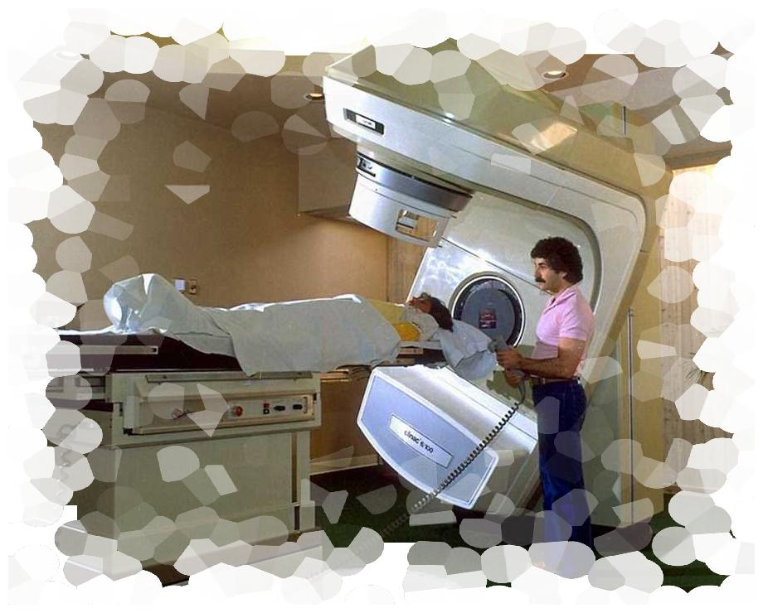
INTRODUCCIÓN
Evaluación de la Salud Preparticipación:
  Métodos e Instrumentos de Evaluación - Formularios /Hojas:
    Examen médico:
      Hoja de referido médico, o
      Forma de autorización médica (programa/prueba de ejercicio)
      Componentes de la evaluación médica médicas:
        ◊ Historial médico
        ◊ Evaluación física
        ◊ Pruebas de laboratorios:
        ◘ Prueba ergométrica de esfuerzo, diagnóstica o funcional
        ◘ Radiografías
        ◘ Resonancia magnética (MRI)
        ◘ Cateterismo cardiacoMRI)
        ◘ Otros
Notes:
21

Slide 22
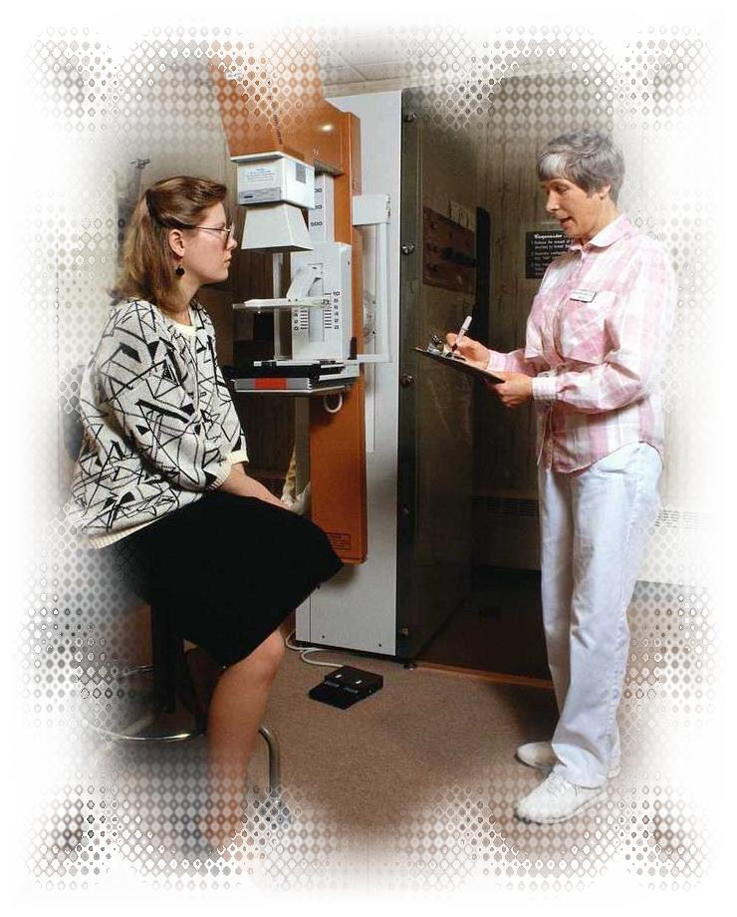
INTRODUCCIÓN
Evaluación/Pruebas de la Salud
  Efectuadas:
    Previo a:
      Pruebas de capacidad funcional/aptitud física
      Ingresar al programa de ejercicio/actividad física
  Métodos de Evaluación:
    Tipos:
      Estado vigente de salud
      Factores de riesgo para enfermedades:
        ◊ Cardiovasculares
        ◊ Pulmonares
        ◊ Metabólicas
Notes:
22

Slide 23
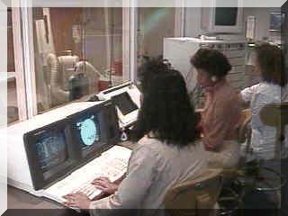
INTRODUCCIÓN
Evaluación/Pruebas de la Salud
  Métodos de Evaluación:
    Determinantes - Grado de Rigurosidad:
      Enfoque del programa
      Propósito de la instalación física:
        ◊ Que alberga el:
        Programa de ejercicio o actividad física
  Ventajas/Propósitos:
    Mayor control preventivo para incidentes cardiacos:
      Durante:
        ◊ Pruebas ergométricas de esfuerzo
        ◊ Sesiones de ejercicio (entrenamiento físico)
Notes:
23

Slide 24
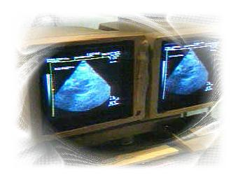
INTRODUCCIÓN
Evaluación/Pruebas de la Salud
  Ventajas/Propósitos:
    Identificación de:
      Contraindicaciones médicas a:
        ◊ Pruebas ergométricas de esfuerzo
        ◊ Programa de ejercicio
      Patologías degenerativas peligrosas:
        ◊ Indicación para incorporarse - Referido MD:
        ◘ Programa ejercicio de intervención clínica:
        Supervisado médicamente
Notes:
24

Slide 25

INTRODUCCIÓN
Evaluación/Pruebas de la Salud
  Ventajas/Propósitos:
    Indicación:
      Referido médico:
        ◊ Estrategias:
        ◘ Examen médico completo/riguroso
        ◘ Pruebas ergométricas de esfuerzo
      Justificación – Examen Médico:
        ◊ Presencia de un mayor riesgo:
        Moderado Riesgo – Alto Riesgo
        ◊ Presencia de síntomas particulares
        ◊ Evidencia de factores de riesgo
Notes:
25

Slide 26
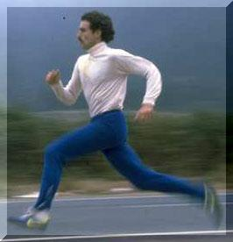
INTRODUCCIÓN
Evaluación/Pruebas de la Salud
  Ventajas/Propósitos:
    Prescripción de ejercicio:
      Base para la – Modificaciones de PROGRESIÓN:
        ◊ Cuantificación de las variables/dosis:
        Intensidad, duración, frecuencia, volumen, modo
Notes:
26

Slide 27


INTRODUCCIÓN
Evaluación/Pruebas de la Salud
  Ventajas/Propósitos:
    Determinar:
      Clientes que tienen otras necesidades particulares:
        ◊ Ejemplos - Indicaciones de atención especial:
        ◘ Limitaciones ortopédicas
        ◘ Estado gestacional
        ◘ Otros:
        ◊ Ventajas:
        ◘ Mejor adherencia al programa
        ◘ Mayor seguridad durante:
        ► Pruebas de esfuerzo progresiva
        ► Prácticas de los ejercicios
        ◘ Prevención de emergencias cardiacas:
        ► Infarto al miocardio ► Fibrilación ventricular
        ► Paro cardiaco ► Otras:
        ◘ Prescripción de ejercicio más efectiva:
        ► Se asegurar al: Detectar tales necesidades especiales
Notes:
27

Slide 28

INTRODUCCIÓN
Evaluación/Pruebas de la Salud
  Extensión/Tipo de la Evaluación de la Salud:
    Determinantes:
      Edad
      Sexo
      Percepción de la salud por el cliente
      Tipo y cantidad del personal disponible
      Equipos y materiales del programa de ejercicio
Notes:
28

Slide 29

OBJETIVOS DE LA EVALUACIÓN
Metas Primordiales para las Evaluaciones de la Salud
  Potenciales Participantes:
    Puedan seguir, de forma segura:
      La programación prescrita del ejercicio, o la
      Intervención de actividades físicas
      Efectuar la prueba ergométrica de esfuerzo, u
      Otras evaluaciones de la aptitud física
  Prevención urgencias médicas – Riesgo de una:
    Lesión, o
    Evento médico peligroso
Notes:
29

Slide 30
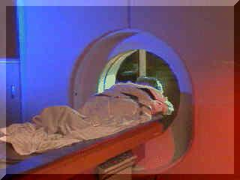
OBJETIVOS DE LA EVALUACIÓN
Identificar contraindicaciones médicas
Establecer si es Necesario un Examen Médico
Identificar elevado riesgo para patologías peligrosas
Identificar patologías crónicas de cuidado
Identificar individuos con necesidades particulares
Notes:
30

Slide 31
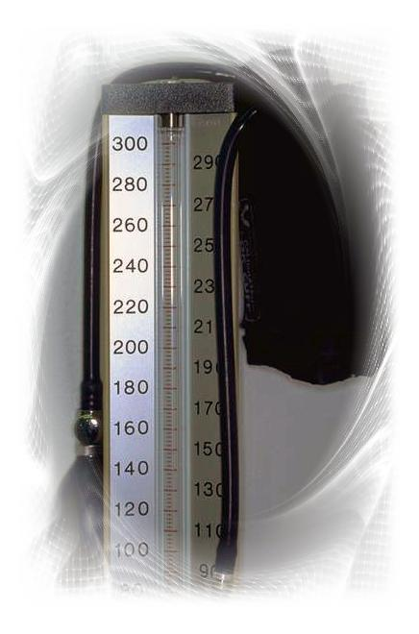
OBJETIVOS DE LA EVALUACIÓN
Identificar Contraindicaciones Médicas:
  Concepto:
    Desórdenes clínicos de gravedad:
      Requieren ser corregidos
  Decisión a Tomar - Rechazados:
    Prueba ergométrica de tolerancia cardiorrespiratoria
    Programa de ejercicio
Notes:
31

Slide 32
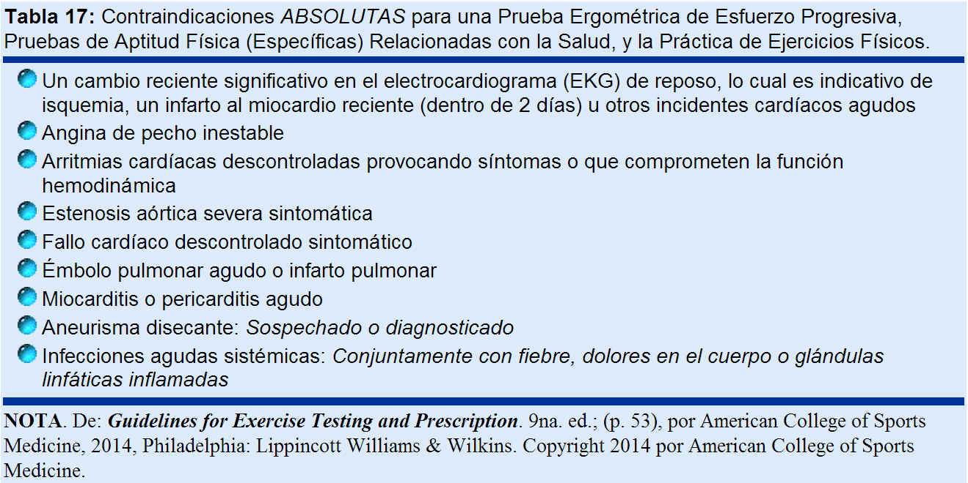
CONTRAINDICACIONES A LAS PRUEBAS DE ESFUERZO:
CONTRAINDICACIONES ABSOLUTAS:
(ACSM, 2014, p. 53)
Notes:
32

Slide 33
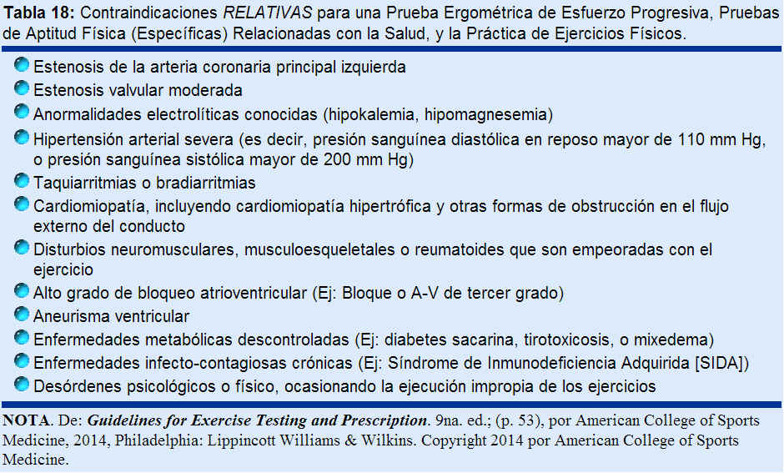
CONTRAINDICACIONES A LAS PRUEBAS DE ESFUERZO:
CONTRAINDICACIONES RELATIVAS: ACSM, 2014, p. 53
Notes:
33

Slide 34

OBJETIVOS DE LA EVALUACIÓN
Establecer si es Necesario un Examen Médico:
  Criterios:
    Factores de riesgo para cardiopatías coronarias
    Manifestaciones clínicas para enfermedades:
    Cardiovasculares, pulmonares o metabólicas
  Decisión a Tomar - Requisito:
    De evidenciar un elevado riesgo para enfermedades:
      El candidato deberá realizar una Examen Médico, ante de:
        ◊ Ingresar a programa de ejrcicio
        ◊ Participar en una intervención de actividad físca
Notes:
34

Slide 35

OBJETIVOS DE LA EVALUACIÓN
Identificar Individuos con Elevado Riesgo para Patologías Peligrosas:
  Criterios:
    Edad
    Factores de riesgo:
    Manifestaciones clínicas
  Decisión a Tomar - Requisito:
    Examen médico riguroso
    Prueba ergométrica de esfuerzo
Notes:
35

Slide 36

OBJETIVOS DE LA EVALUACIÓN
Identificar Patologías Crónicas de Cuidado:
  Determinar:
    Enfermedad crónica degenerativa de considerable gravedad
  Decisión a Tomar - Requisito:
    Programa de ejercicio clínico:
    Supervisado por un médico
Notes:
36

Slide 37

OBJETIVOS DE LA EVALUACIÓN
Identificar Individuos con Necesidades Particulares:
  Tipos de Necesidades:
    Diabetes sacarina (mellitus)
    Restricciones ortopédicas
    Embarazo
    Otras
  Decisión a Tomar - Requisito:
    Disponer de adaptaciones para:
      El programa de ejercicio o actividad física
      Prueba ergométrica de esfuerzo progresivo
      Pruebas de aptitud físca
Notes:
37

Slide 38

ESTRATEGIAS DISPONIBLES PARA LA EVALUACIÓN
DE LA SALUD
Consideraciones preliminares
Evaluación rápida de la salud de la ACSM (Entrevista Verbal)
Formularios estandarizados de auto-administración
Evaluación y estratificación de los factores de riesgo
La Evaluación médica y prueba ergométrica de esfuerzo
Notes:
38

Slide 39

ESTRATEGIAS DISPONIBLES PARA LA EVALUACIÓN
DE LA SALUD
Consideraciones preliminares:
  Evaluaciones de la Salud Pre-Actividad:
    Objetivos:
      Proveer ejercicios seguros
      Asegurar estímulo efectivo programa de entrenamiento
      Identifica factores de riesgos/síntomas para enfermedades
Notes:
39

Slide 40
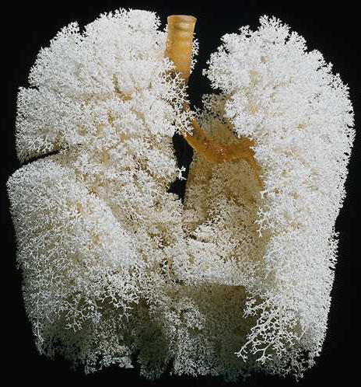
ESTRATEGIAS DISPONIBLES PARA LA EVALUACIÓN
DE LA SALUD
Consideraciones preliminares:
  Evaluaciones de la Salud Pre-Actividad:
    Concepto:
      Evaluar el cliente por factores de riesgo para enfermedades:
        ◊ Cardiovascular
        ◊ Pulmonar
        ◊ Metabólica
      Evaluar por problemas que requieren atención especial:
        ◊ Estado gestacional
        ◊ Impedimentos ortopédicos
        ◊ Otros
Notes:
40

Slide 41

ESTRATEGIAS DISPONIBLES PARA LA EVALUACIÓN DE LA SALUD
Consideraciones preliminares:
  Evaluaciones de la Salud Pre-Actividad:
    Mecanismo requeridos para la evaluación de la salud:
      Evaluación rápida de la salud, o entrevista verbal, de ACSM
      Formularios estandarizados de auto-administración:
        ◊ Cuestionario de preparación PAR-Q & YOU
        ◊ Cuestionario de la AHA/ACSM
      Análisis y estratificación factores de riesgo para patologías:
        ◊ Cardiovasculares
        ◊ Pulmonares
        ◊ Metabólicas
      Evaluaciones médicas completas y rigurosas:
        ◊ Historial médico personal y familiar
        ◊ Examen físico
        ◊ Pruebas de laboratorios
        ◊ Pruebas de esfuerzo, máximas o submáximas
Notes:
41

Slide 42
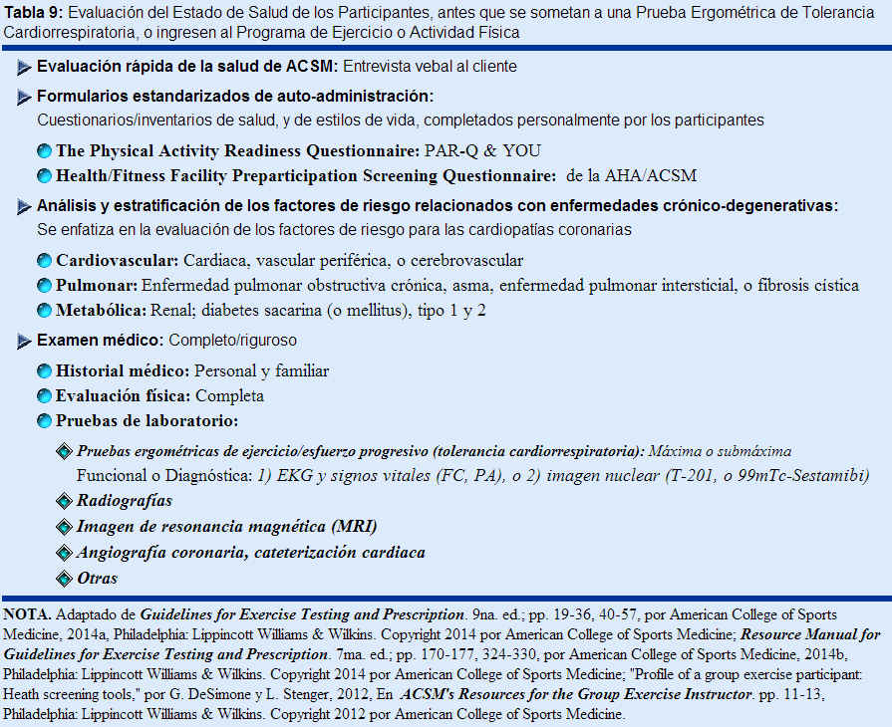
Notes:
42

Slide 43

ESTRATEGIAS DISPONIBLES PARA LA EVALUACIÓN DE LA SALUD
Evaluación Rápida de la Salud de ACSM - Entrevista Verbal:
  Indicaciones:
    Ejercicios en grupo - ACSM Quick Screen:
      Clientes que regresan a la instrucción grupal:
      Previamente han cumplimentado un cuestionario de salud
  Ventajas:
    Determinar:
      La clase de ejercicio grupal adecuada para el cliente
    Establecer Seguridad - De los ejercicios:
      Entorno libre de riesgos para emergencias medicas
    Identificar Problemas de Salud:
      Concretar necesidades particulares:
        Realizar adaptaciones correspondientes en los ejercicios
Notes:
43

Slide 44

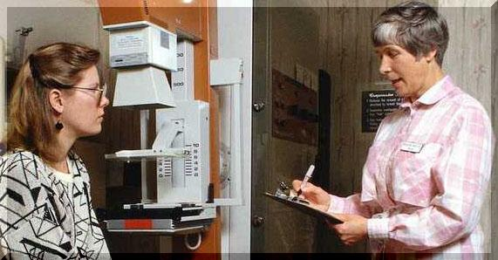
ESTRATEGIAS DISPONIBLES PARA LA EVALUACIÓN DE LA SALUD
Evaluación Rápida de la Salud de ACSM:
  Protocolo a seguir – Entrevista Verbal:
    Procedimientos Preliminares:
      Bienvenida:
        ◊ Saludos
        ◊ Instructor se presenta
Notes:
44

Slide 45
EVALUACIÓN DE LA SALUD PRE-EJERCICIO:
EVALUACIÓN RÁPIDA DE ACSM: ENTREVISTA VERBAL
¿Al presente se encuentra en algún otro programa de ejercicio o actividad física? De ser afirmativo, ¿Qué tipo de programa?, ¿Cuándo fue la última vez que asistió al mismo? o ¿Cuál otros tipos de actividades al presente te encuentras practicando?
¿Posee algún problema, o lesión, en alguna coyuntura del cuerpo, como la rodilla, tobillo, hombro, espalda u otro?, ¿Posees una enfermedad que afecte tus huesos?
¿En estos momentos, padeces de algún tipo de enfermedad que debamos saber, como alta presión enfermedad del corazón, diabetes u otra?
¿Cuándo fue la última vez que se visitó al médico para un examen completo?
¿Al presente, te encuentras bajo un régimen farmacológico o tratamiento clínico especializado?
¿En algún momento de tu vida, un médico te mencionó que no podías hacer ejercicios debido a un tipo de problema de salud?
¿En estos momentos, usted tiene cambios físicos que puedan afectar su ejecutoria del ejercicio?
Notes:
45

Slide 46

ESTRATEGIAS DISPONIBLES PARA LA EVALUACIÓN DE LA SALUD
Formularios Estandarizados de Auto-Administración:
  Propósitos:
    Determinar si el cliente se encuentra cualificado para:
      Efectuar una prueba de esfuerzo progresiva
      Incorporarse a un programa de ejercicio o actividad física
    Estratificar los riesgos del potencial participante:
      Identificar candidatos con factores de riesgo:
        ◊ Moderado - Alto:
        ◘ Indicación:
        ► Referido médico:
        ■ Cumplimentar:
        ○ Formulario de autorización médica:
        Se requiere para poder ingresar al programa
Notes:
46

Slide 47

ESTRATEGIAS DISPONIBLES PARA LA EVALUACIÓN DE LA SALUD
Formularios Estandarizados de Auto-Administración:
  Objetivos:
    Determinar el historial de salud del cliente
    Identificar enfermedades que posee en el presente
    Reconocer factores de riesgo para otras patologías
    Detectar signos y síntomas de alguna enfermedad
    Establecer los hábitos actuales de ejercicio/actividad física
    Comprobar los medicamentos que requiere consumir
  Importancia:
    Primer paso para evaluar a los candidatos:
      Que desean ingresar al programa de ejercicio o actividad física
Notes:
47

Slide 48

ESTRATEGIAS DISPONIBLES PARA LA EVALUACIÓN DE LA SALUD
Formularios Estandarizados de Auto-Administración:
  Objetivos:
    Conocer más a fondo el historial clínico del candidato
    Reconocer los síntomas que experimenta, o ha experimentado
    Detectar posibles factores de riesgo del cliente
  Resultado de este proceso:
    Prescripción de ejercicio – Individualizada:
      Establece un diseño óptimo para la:
        ◊ Programación de ejercicios y actividades físicas:
        ◘ Entrenamiento efectivo de los componentes de la:
        ► Aptitud física - Relacionadas con la salud
    Pruebas clínicas adicionales/especializadas:
      Determina si es requerido otras:
        ◊ Evaluaciones médicas – más avanzadas
Notes:
48

Slide 49

ESTRATEGIAS DISPONIBLES PARA LA EVALUACIÓN
DE LA SALUD
Formularios Estandarizados de Auto-Administración:
  Cuestionarios de salud y estilos de vida:
    Sirve de base para establecer si es requerido el:
      Seguimiento por parte de los
        ◊ Especialistas del ejericio o profesionales de la salud:
        ◘ Previo a que:
    Se incorpore en el programa de actividad física o ejercicio
Notes:
49

Slide 50

ESTRATEGIAS DISPONIBLES PARA LA EVALUACIÓN DE LA SALUD
Formularios Estandarizados de Auto-Administración:
  Physical Activity Readiness Questinaire (PAR-Q)
    Origen – Canadience: British Columbia Ministry of Health
    Public Health Agency of Canada)
    Distribución – CSEP:
    Canadian Societey for Exercise Physiology
    Propósitos:
      Identificar posibles síntomas para – Cardiopatías Coronarias
      Establecer presencia de problemas en músculos esqueléticos
    Si Resultado Positivo – Se confirma objetivo del cuestionario:
      Indicación:
        ◊ Evaluar el problema de salud:
        Antes de su ingreso al programa de ejercicio/actividad física
Notes:
50

Slide 51
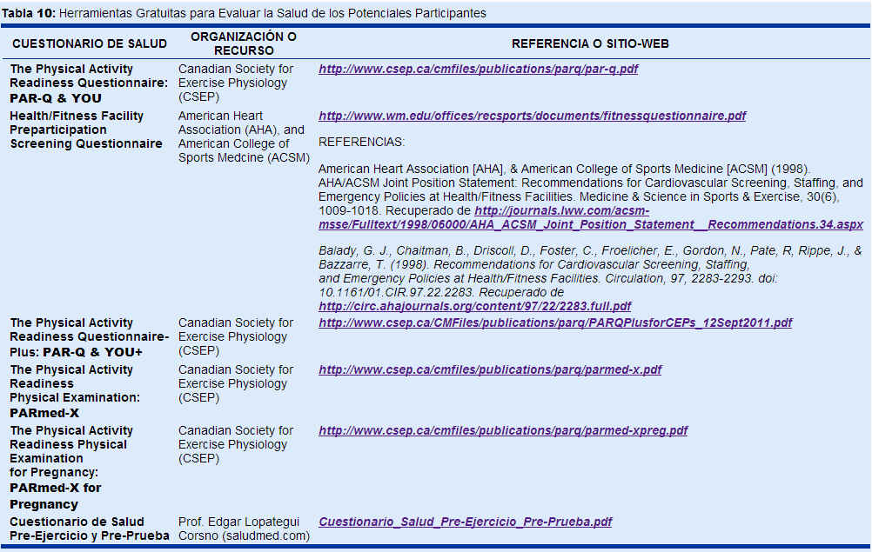
Notes:
51

Slide 52

ESTRATEGIAS DISPONIBLES PARA LA EVALUACIÓN DE LA SALUD
Formularios Estandarizados de Auto-Administración:
  Physical Activity Readiness Questinaire (PAR-Q)
    Propósito:
      Determinar un criterio mínimo:
        ◊ Para poder ingresar a un programa de actividad física:
        ◘ Establecido como – Intensidad:
    LEVE a MODERADA
    Características:
      Simple
      Fácil de administrar entre los posibles candidatos
    Desventajas/Limitaciones:
      Son distigue entre las estratas de riesgo: BAJO a MODERADO:
        ◊ Solo puede – Reconocer los candidados de: ALTO RIESGO
        Para alguna enfermedad crónico-degenerativo
Notes:
52

Slide 53

ESTRATEGIAS DISPONIBLES PARA LA EVALUACIÓN DE LA SALUD
Formularios Estandarizados de Auto-Administración:
  Health/Fitness Facility Preparticipation Screening Questio.
    Ventajas:
      Rapidez en su cumplimentación
      Identificación niveles para factores de riesgo:
    MODERADA hasta ALTO
      Documenta los resultados de la evaluación ALTO
      Provee bases educativas para:
        ◊ Clientes
        ◊ Personal del programa de ejercicio
      Fomenta el uso adecuado del:
    Sistema para el cuidado de la salud
Notes:
53

Slide 54
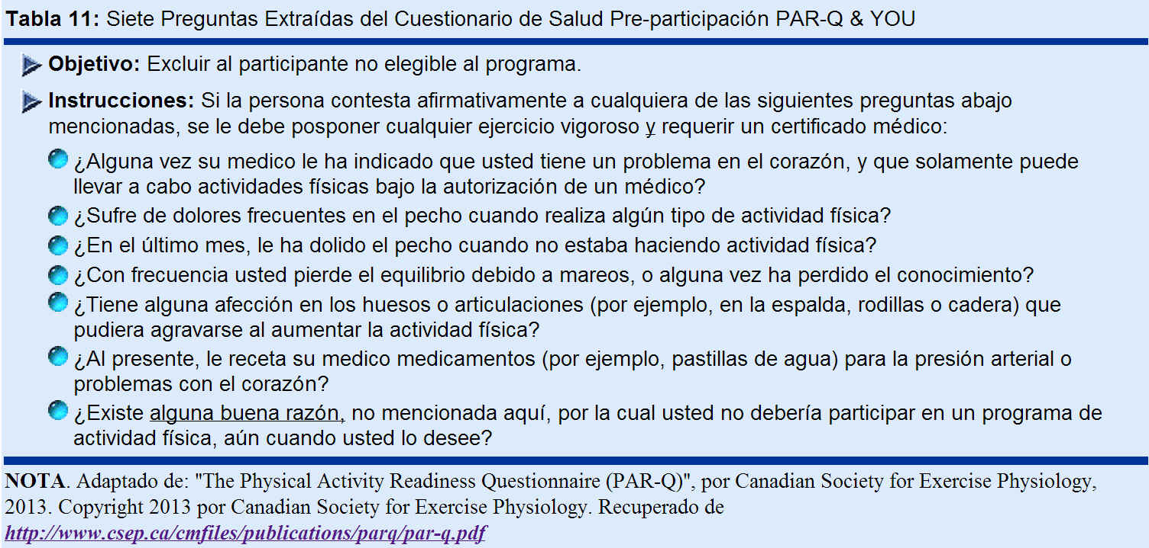
EVALUACIÓN DE LA SALUD PRE-PARTICIPACIÓN:
* CUESTIONARIOS DE SALUD ESTANDARIZADOS *
(PAR-Q & YOU)
Notes:
54

Slide 55
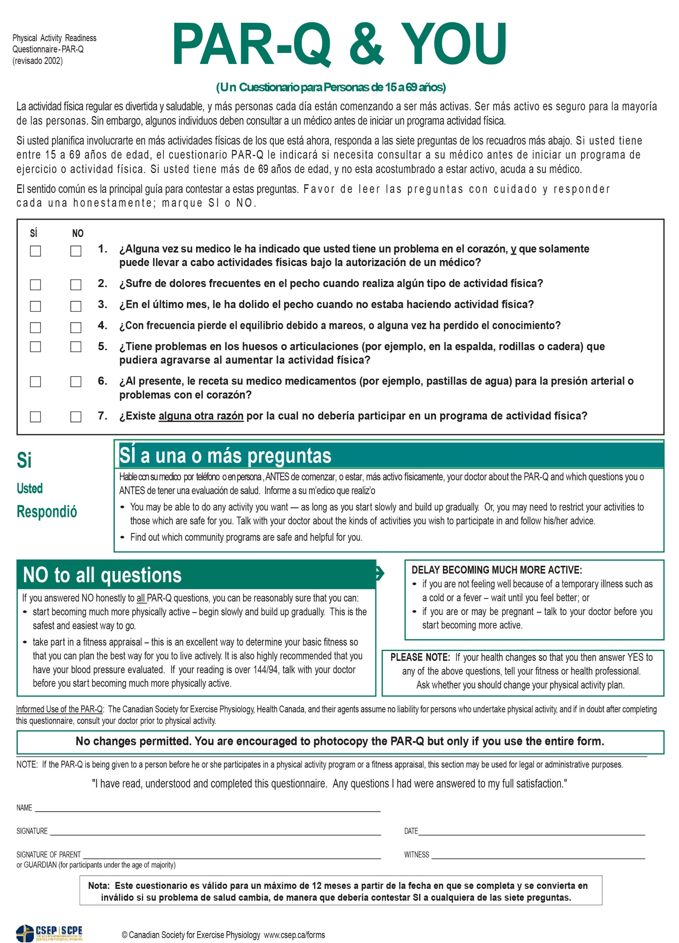
Notes:
55

Slide 56
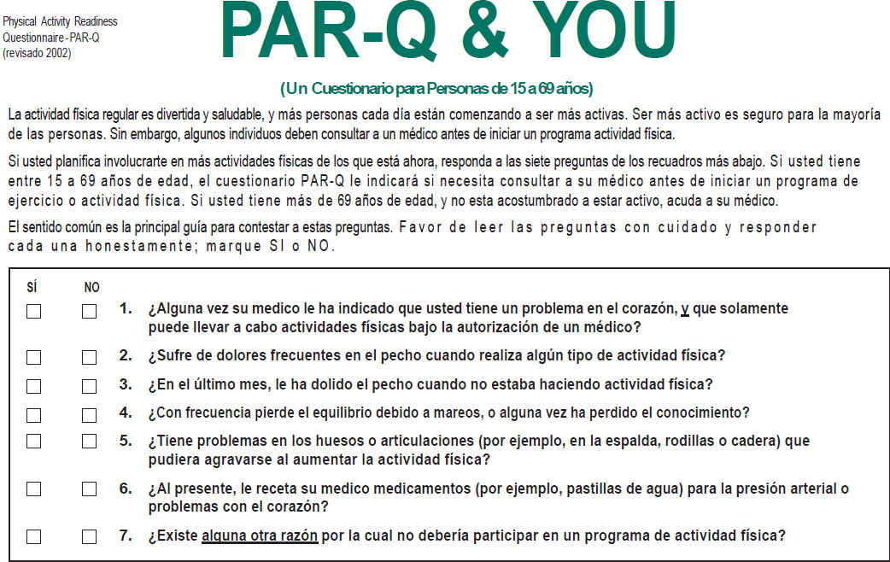
Notes:
56

Slide 57

ESTRATEGIAS DISPONIBLES PARA LA EVALUACIÓN DE LA SALUD
Formularios Estandarizados de Auto-Administración:
  Health/Fitness Facility Preparticipation Screening Questio.
    Origen: AHA y ACSM (1998)
    Comparación con el PAR-Q:
      Incorpora elementos evaluativos más extensos:
        ◊ Historial de disturbios cardiovasculares
        ◊ Síntomas de problemas cardiacos
        ◊ Factores de riesgo para afecciones cardiovasculares
    Propósito:
      Determinar:
        ◊ Si cliente preparado para ingresar al programa ejercicio, o
        ◊ Si el candidato requiere examen médico:
        Antes de su ingreso al programa de ejercicio/actividad física
Notes:
57

Slide 58
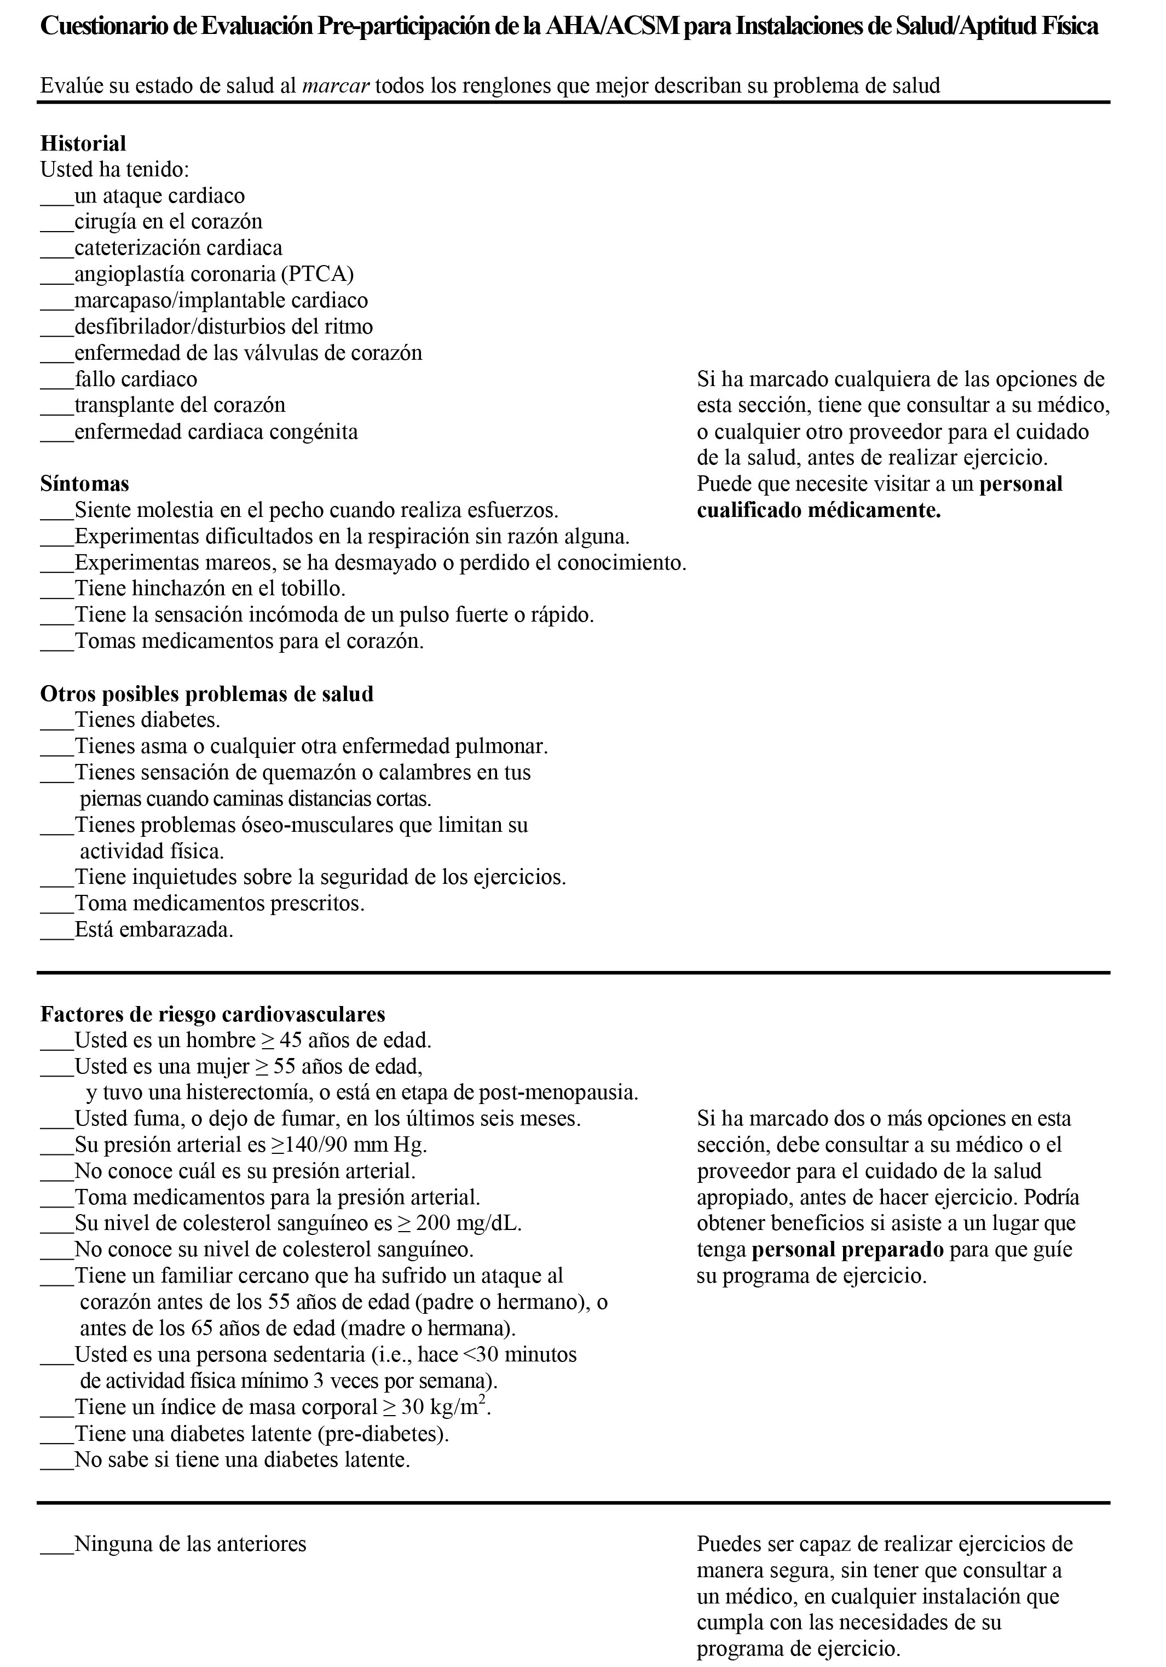
Notes:
58

Slide 59
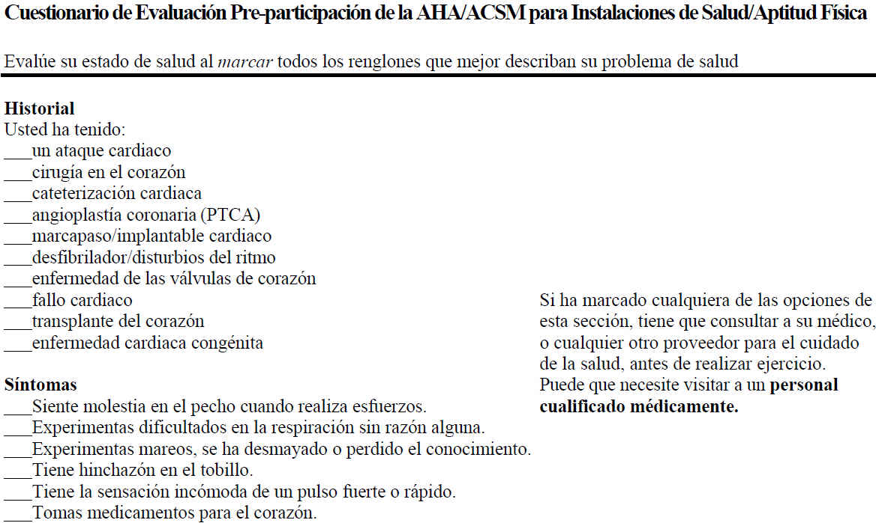
Notes:
59

Slide 60

ESTRATEGIAS DISPONIBLES PARA LA EVALUACIÓN DE LA SALUD
Estratificación de los Factores de Riesgo
  Ventajas
    Permite proponer recomendaciones sobre:
      Evaluación y supervisión médica
      Pruebas ergométricas funcionales/diagnósticas
      Estratificación de un programa de actividad física y ejercicio
  Estratos – Categorías de riesgo:
    Riesgo bajo
    Riesgo moderado
    Riesgo alto
Notes:
60

Slide 61
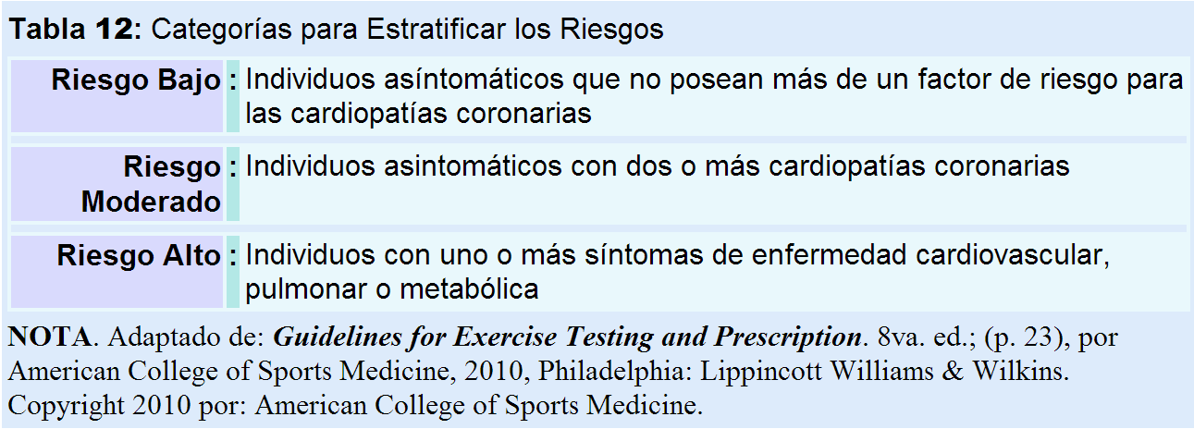
ESTRATIFICACIÓN DE LOS FACTORES DE RIESGO:
ESTRATOS O CATEGORÍAS DE RIESGO
Notes:
61

Slide 62

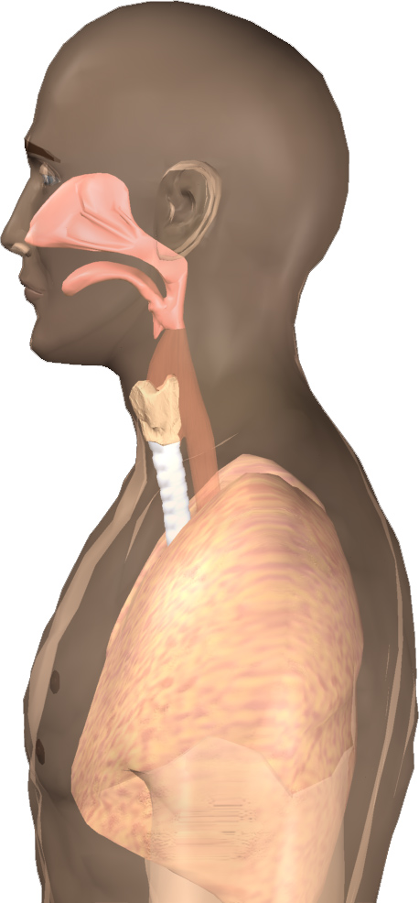
ESTRATEGIAS DISPONIBLES PARA LA EVALUACIÓN DE LA SALUD
Estratificación de los Factores de Riesgo
  Concepto:
    Proceso que consiste en:
      Evaluar y estratificar los posibles factores de riesgo para:
        ◊ Diversas patologías incapacitantes:
        ◘ Cardiovasculares:
        ► Cardiaca
        ► Vascular periférica
        ► Cerebrovascular
        ◘ Pulmonar:
        ► Pulmonar obstructiva crónica
        ► Asma
        ► Intersticial pulmonar
        ► Fibrósis cística
        ◘ Metabólica:
        ► Renal
        ► Diabetes sacarina (tipo 1 y 2)
Notes:
62

Slide 63

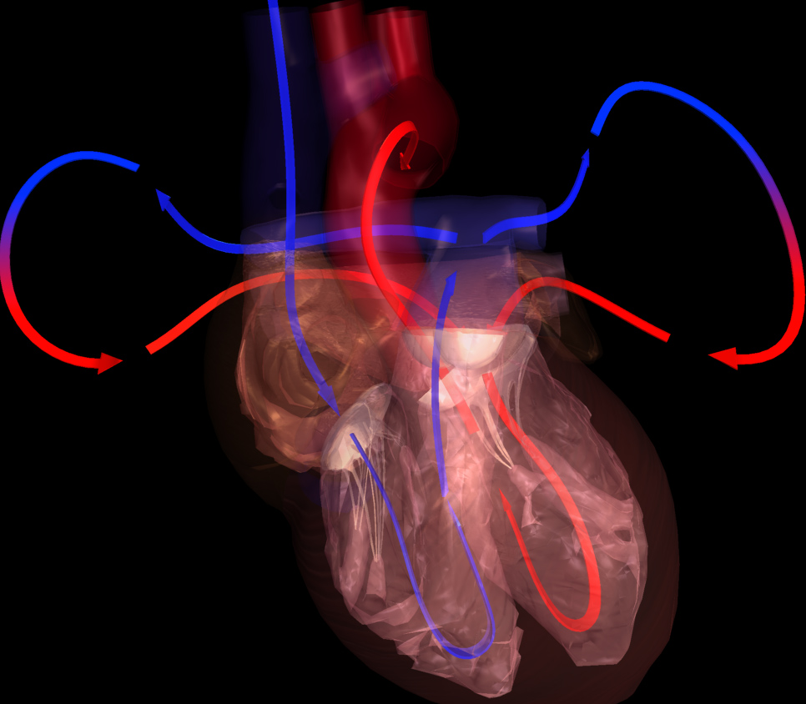
ESTRATEGIAS DISPONIBLES PARA LA EVALUACIÓN DE LA SALUD
Estratificación de los Factores de Riesgo
  Propósito – Mecanismo Protocolar:
    Determinar clientes que posean factores de riesgo para:
      Enfermedad crónico-degenerativas, de índole:
        ◊ Cardiovascular
        ◊ Pulmonar
        ◊ Metabólica
  Meta:
    Determinar si es requerido, para riesgos: MODERADO - ALTO
      Examen riguroso, con autorización médica para poder participar:
    EN - Ejercicios con intensidades: Moderada a Vigorosa
        ◊ Esta evaluación médica habrá de estabecer la necesidad de:
        ◘ Pruebas de laboratios particulares – como:
    Prueba ergométrica de esfuerzo, máxima o submáxima
Notes:
63

Slide 64


ESTRATEGIAS DISPONIBLES PARA LA EVALUACIÓN DE LA SALUD
Estratificación de los Factores de Riesgo
  Fnfoque en factores de riesgo - Cardiopatías Coronarias:
    Utilidad:
      Establecer dosis apropiada para la prescripción de ejercicio:
        ◊ Intensidad
        ◊ Duración
        ◊ Frecuencia
        ◊ Volumen
        ◊ Tipo de ejercicio
      Toma de decisiones:
        ◊ Nivel de autorización médica para partipar en el ejercicio
        ◊ Posible indicación de una prueba de esfuerzo
        ◊ Grado necesario de supervisión para las:
        ◘ Pruebas ergométricas de tolerancia cardiorrespiratoria:
        ◘ Sesiones de ejercicio
Notes:
64

Slide 65

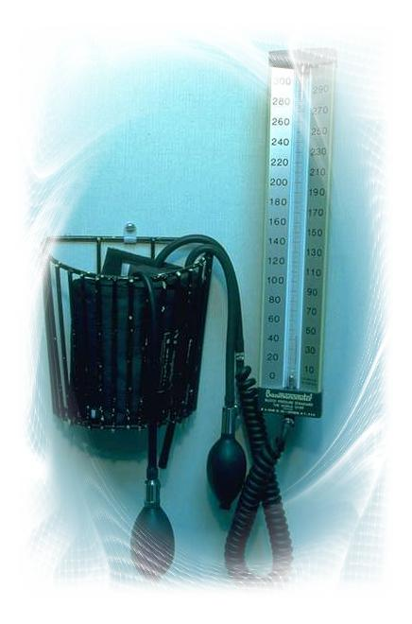
ESTRATEGIAS DISPONIBLES PARA LA EVALUACIÓN DE LA SALUD
Estratificación de los Factores de Riesgo
  Criterios – Base:
    Fuente Principal:
      Cuestionarios de salud y de los estilos de vida:
        ◊ Cuestionario PAR-Q
        ◊ Cuestionario de la AHA/ACSM
    Fuente alterna:
      Examen Médico
      Pruebas de esfuerzo progresivas
      Estratificación de un programa de actividad física y ejercicio
Notes:
65

Slide 66


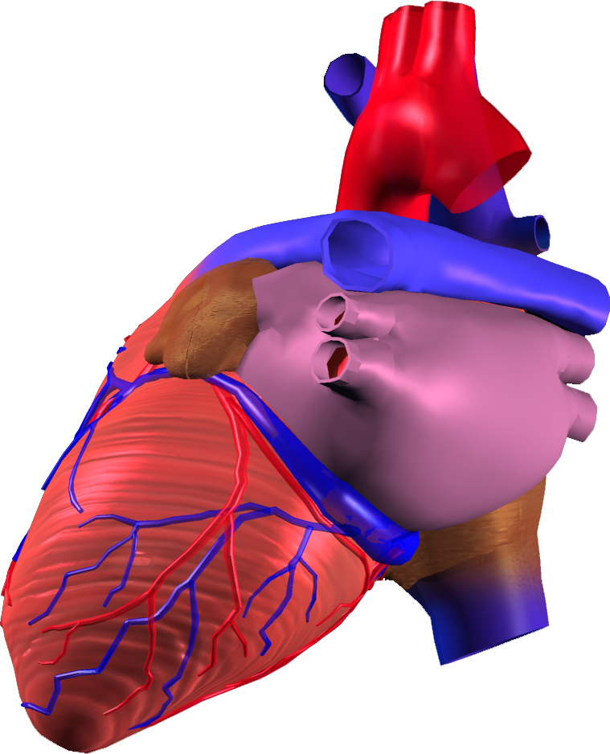
ESTRATEGIAS DISPONIBLES PARA LA EVALUACIÓN DE LA SALUD
Estratificación de los Factores de Riesgo
  Asociación:
    Dosis Prescrita - Intensidad del Ejercicio:
      Se evalúa la posible necesidad para un examen médico:
    Antes de ingresar a un programa de ejercicio
  Requisito – Preparación/Credenciales del Personal:
    Peritaje correspondiente para:
      Identificar individuos con un alto riesgo para:
    Patologías cardiovasculares
      Determinar los síntomas relacionados con:
    Disturbios cardio-circulatorios:
    Justificación/Importancia:
      Asegurar un mayor nivel de seguridad para los clientes
Notes:
66

Slide 67

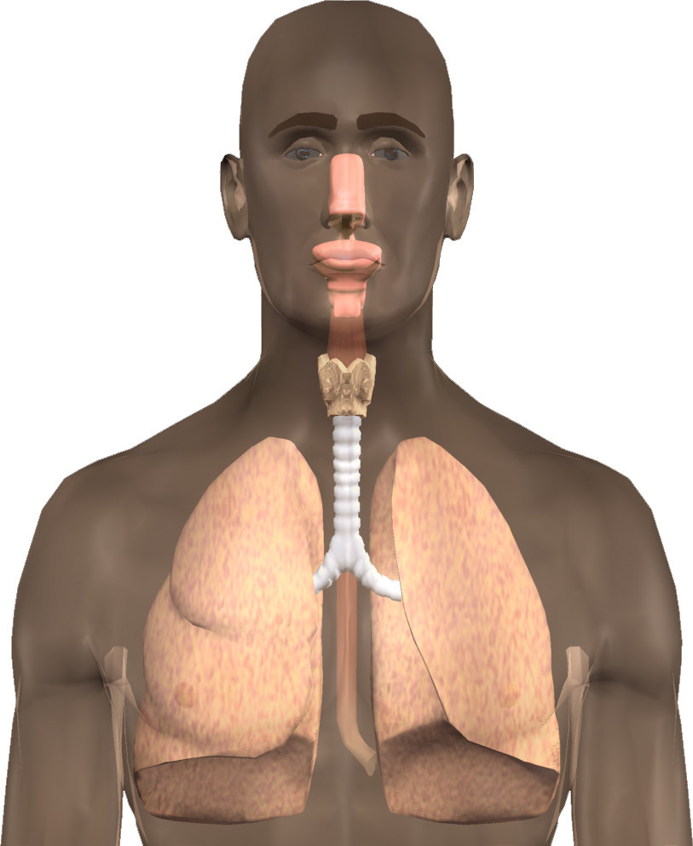
ESTRATEGIAS DISPONIBLES PARA LA EVALUACIÓN DE LA SALUD
Estratificación de los Factores de Riesgo
  Determinantes:
    Competencias de los especialistas del ejercicio:
      Tipo de conocimento/experiencia – Interpretación:
        ◊ Historial médico
        ◊ Síntomas que requieren la evalución por un medico:
      Importancia:
        ◊ Incrementa el grado de seguridad para el programa
        ◊ Dispone de una prescripción del ejercicio efectivo
Notes:
67

Slide 68

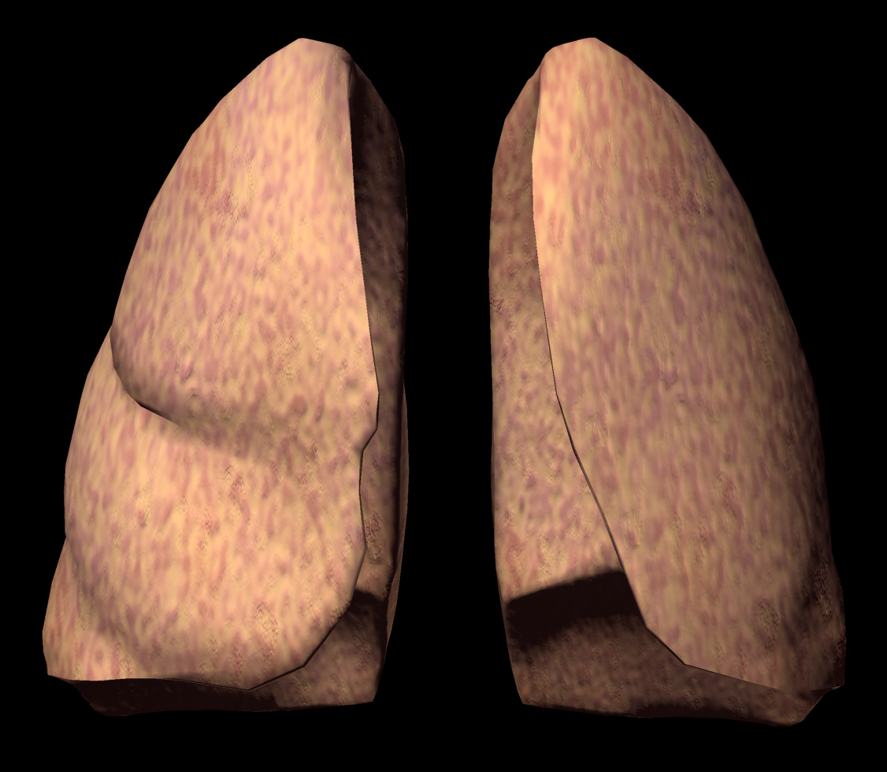
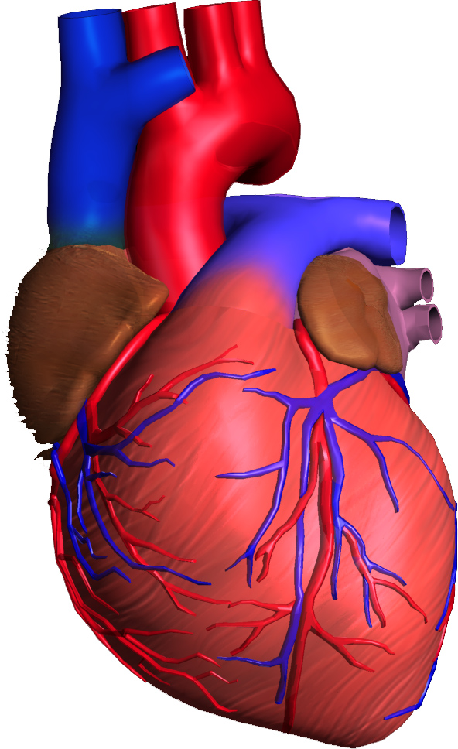
ESTRATEGIAS DISPONIBLES PARA LA EVALUACIÓN DE LA SALUD
Estratificación de los Factores de Riesgo
  Fundamentos/Criterios:
    Factores de riesgo para patologías:
      Cardiovasculares
      Pulmonares
      Metabólicas
    Signos y síntomas que podrían indicar enfermedad crónica:
      Cardiovascular
      Pulmonar
      Metabólica
    Diagnóstico de la enfermedad crónico-degenerativa:
      Cardiovascular
      Pulmonar
      Metabólica
Notes:
68

Slide 69

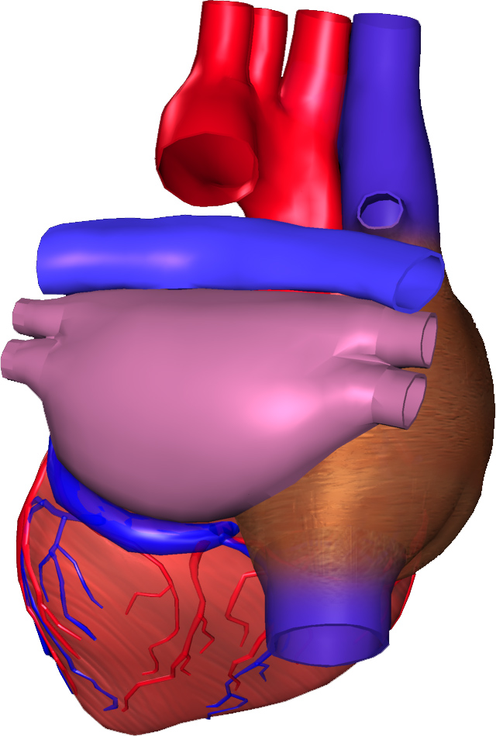
ESTRATEGIAS DISPONIBLES PARA LA EVALUACIÓN
DE LA SALUD
Estratificación de los Factores de Riesgo
  Fnfoque en factores de riesgo - Cardiopatías Coronarias:
    Estratificación de los riesgos:
      Determinar la posible presencia de:
        ◊ Enfermedades cardiovasculares:
        ◘ Particularmente – Origen ISQUÉMICO:
    Isquemia miocárdica
Notes:
69

Slide 70

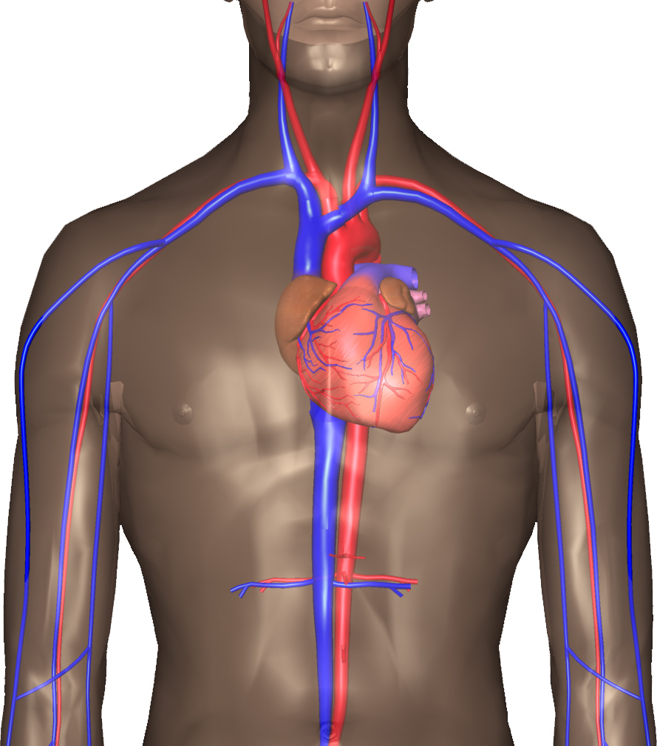
ESTRATEGIAS DISPONIBLES PARA LA EVALUACIÓN
DE LA SALUD
Estratificación de los Factores de Riesgo
  Protocolo para la estratificación de los riesgos:
    Determinar el nivel de riesgo (estrato o categoría):
      Bajo
      Moderado
      Alto
Notes:
70

Slide 71

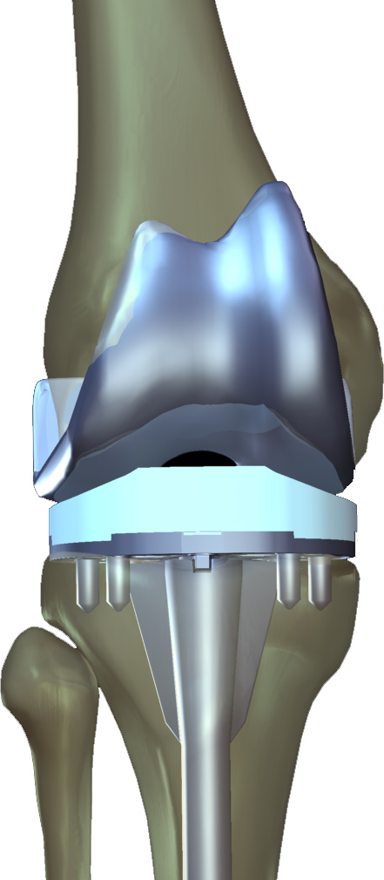
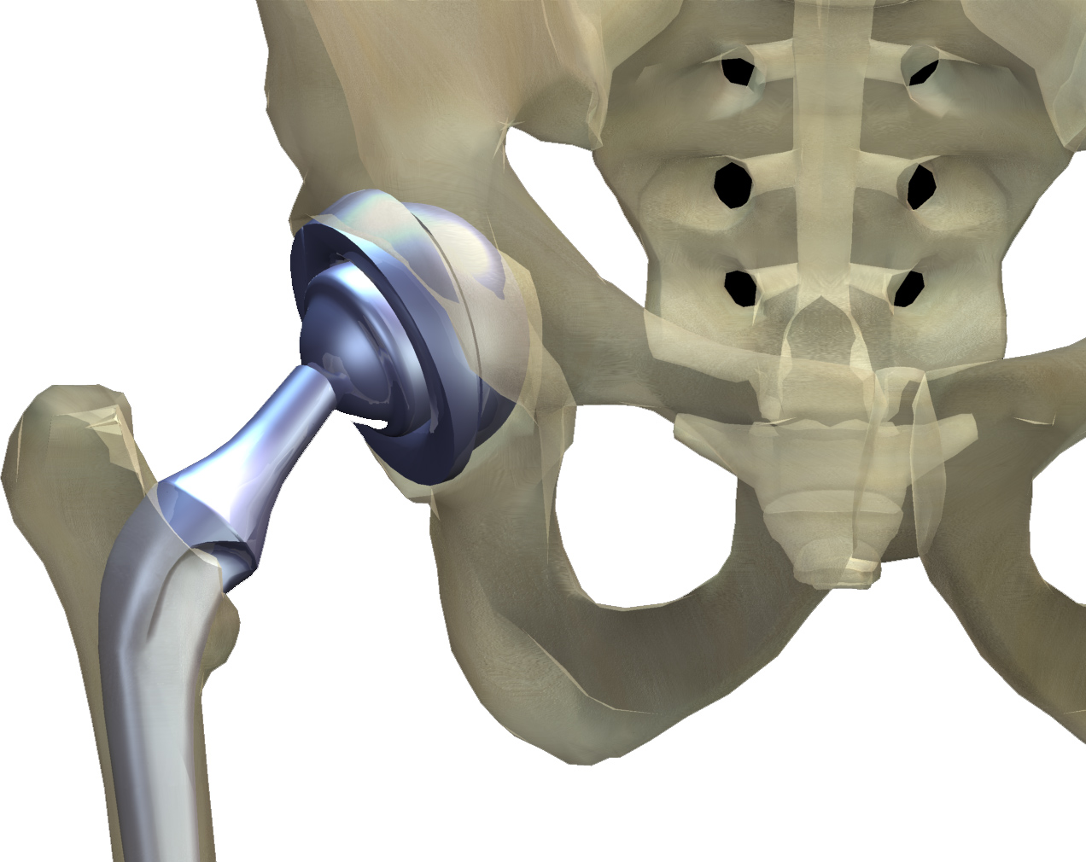
ESTRATEGIAS DISPONIBLES PARA LA EVALUACIÓN DE LA SALUD
Estratificación de los Factores de Riesgo
  Protocolo para la estratificación de los riesgos:
    Programas que enfatizan en la actividad física:
      Cumplimentar uno de los dos cuestionarios de salud estándar:
        ◊ Propósitos:
        ◘ Identificar posibles factores de riesgo para enfermedades:
    Cardiovascular, pulmonar y metabólica:
        ◘ Reconocer otros problemas clínicos:
        ► Ejemplos:
        ■ Limitaciones ortopédicas
        ■ Embarazo
        ■ Otras
        ► Consideraciones especiales:
        ■ Estas afecciones médicas de atención especial:
        ○ Requieren un análisis particular durante el:
        Diseño de la prescripción de ejercicio
Notes:
71

Slide 72
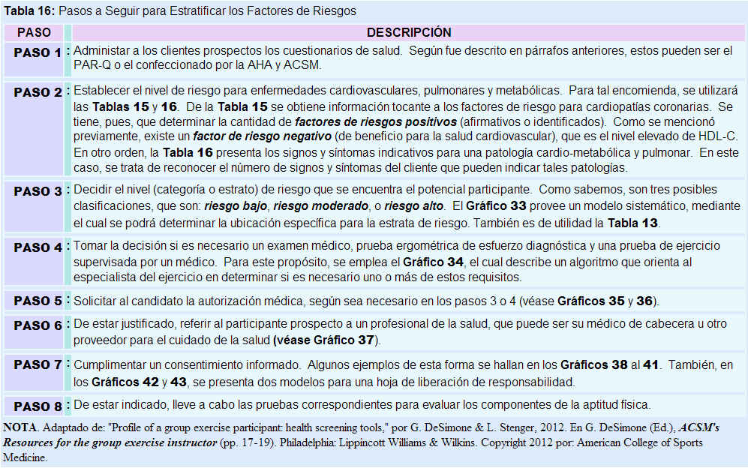
Notes:
72

Slide 73

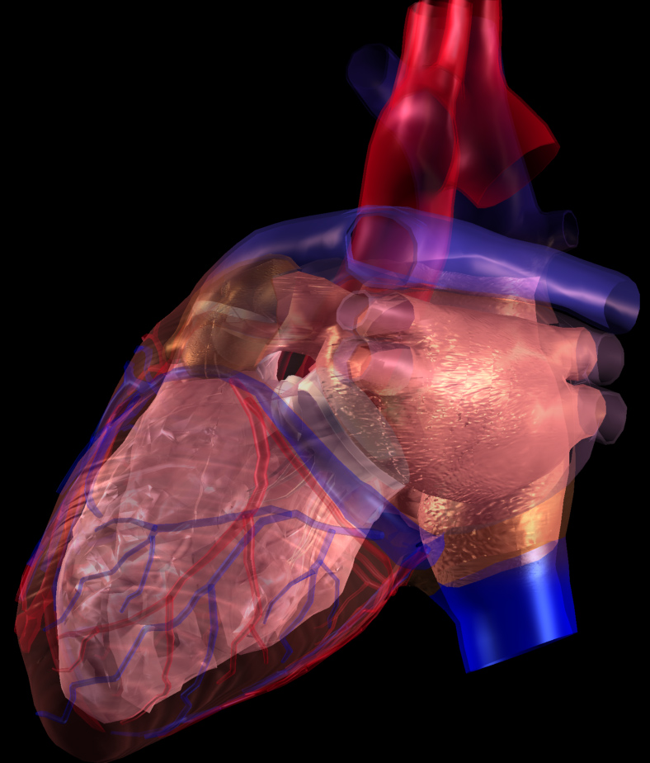
ESTRATEGIAS DISPONIBLES PARA LA EVALUACIÓN
DE LA SALUD
Estratificación de los Factores de Riesgo – PASOS:
  1. Administración de los cuestionarios/inventario de salud y
    estilos de vida
    Proveer los respectivos formularios de salud a:
    Los participantes prospectos
      Cuestionario PAR-Q- & YOU
      Cuestionario AHA/ACSM
Notes:
73

Slide 74
Notes:
74

Slide 75
Notes:
75

Slide 76
Notes:
76

Slide 77
Notes:
77

Slide 78

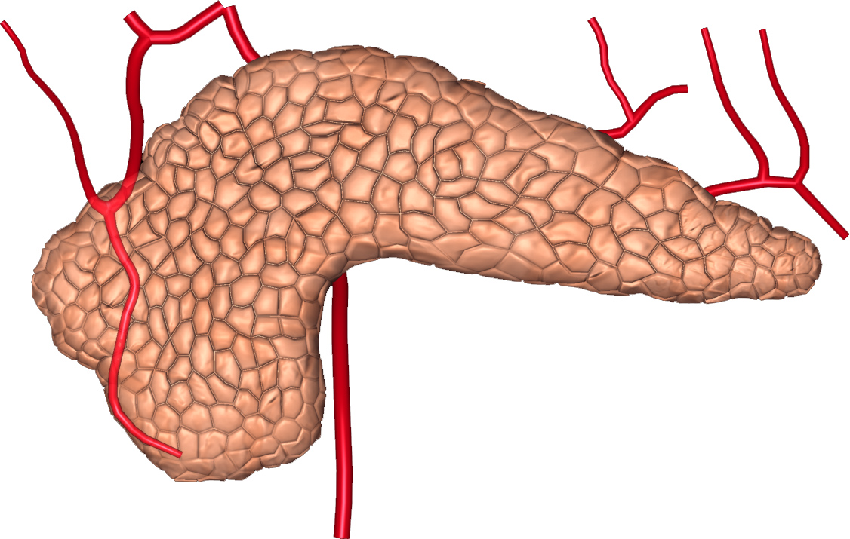
ESTRATEGIAS DISPONIBLES PARA LA EVALUACIÓN
DE LA SALUD
Estratificación de los Factores de Riesgo – PASOS:
  2. Establecer número de riesgo y manifestaciones clínicas para:
    cardiopatías coronarias, afecciones pulmonares y metabólicas
    A: Determinar cantidad/total de factores riesgo para:
    cardiopatías coronarias
      Para este propósito se utiliza la Tabla 14:
        ◊ Umbral de los factores de riesgo para:
    cardiopatías coronarias
Notes:
78

Slide 79
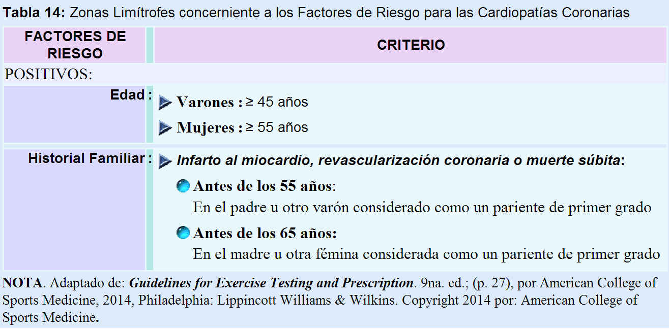
ESTRATIFICACIÓN DE LOS FACTORES DE RIESGO:
FACTORES DE RIESGO PARA CARDIOPATÍAS CORONARIAS
Notes:
79

Slide 80
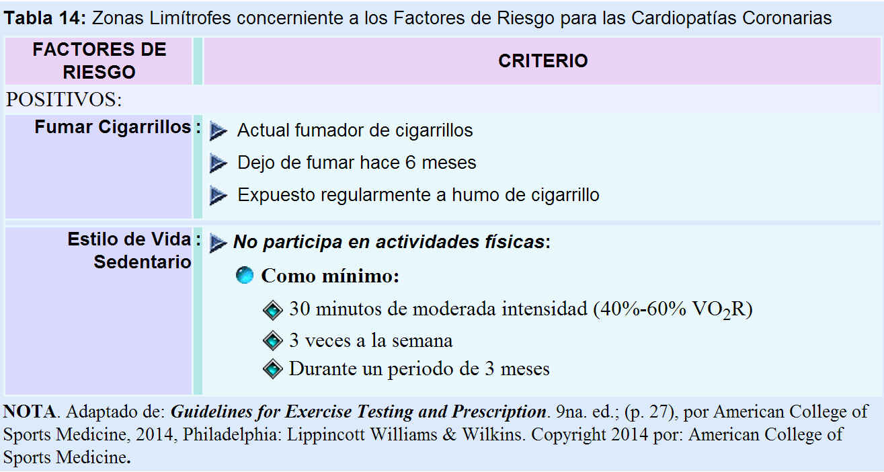
ESTRATIFICACIÓN DE LOS FACTORES DE RIESGO:
FACTORES DE RIESGO PARA CARDIOPATÍAS CORONARIAS
Notes:
80

Slide 81
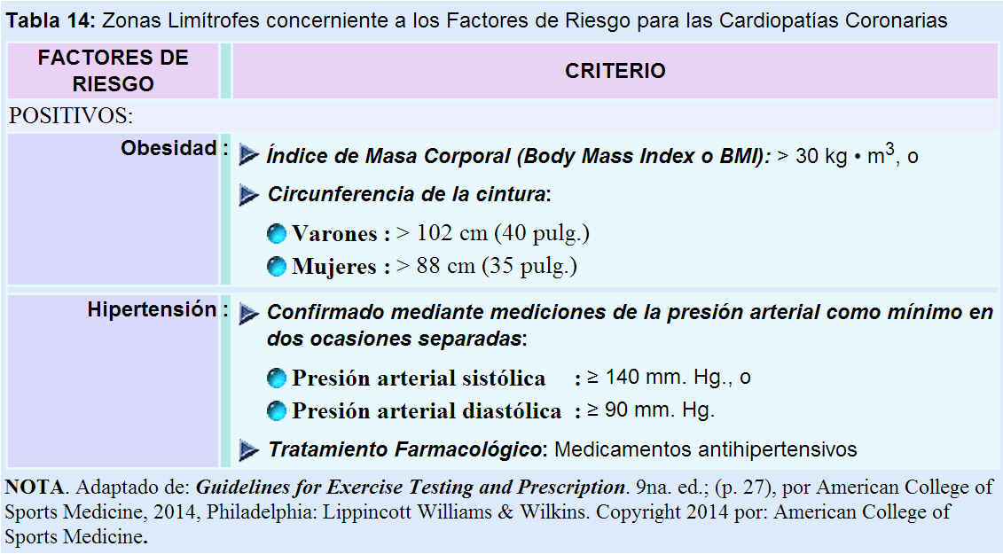
ESTRATIFICACIÓN DE LOS FACTORES DE RIESGO:
FACTORES DE RIESGO PARA CARDIOPATÍAS CORONARIAS
Notes:
81

Slide 82
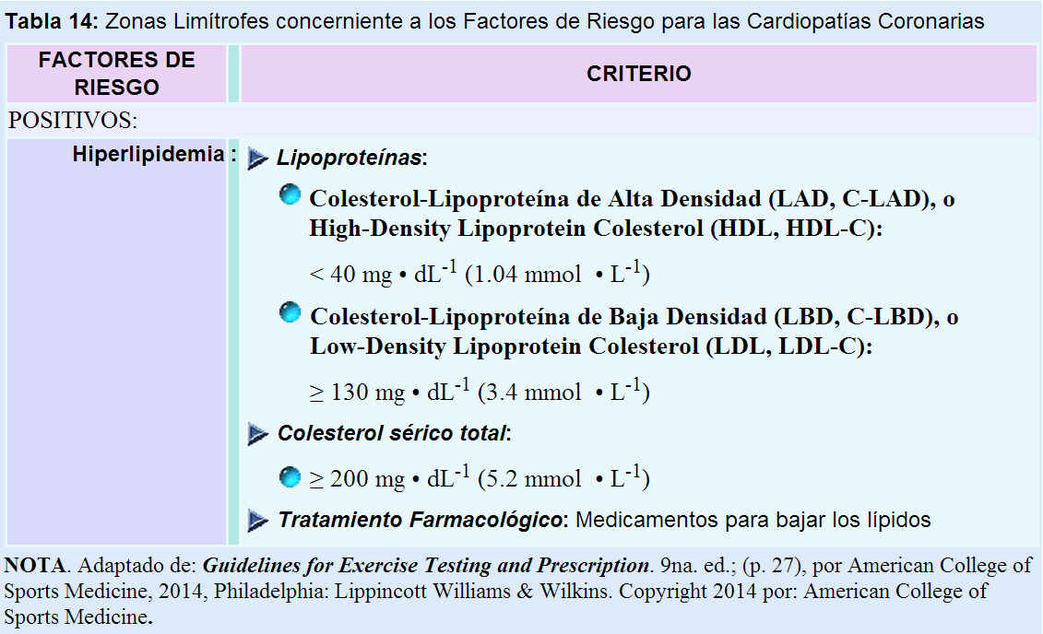
ESTRATIFICACIÓN DE LOS FACTORES DE RIESGO:
FACTORES DE RIESGO PARA CARDIOPATÍAS CORONARIAS
Notes:
82

Slide 83
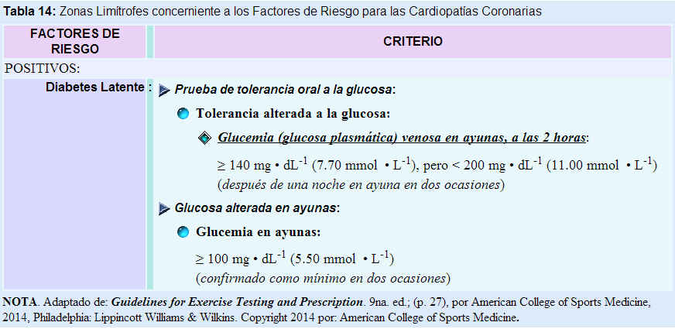
ESTRATIFICACIÓN DE LOS FACTORES DE RIESGO:
FACTORES DE RIESGO PARA CARDIOPATÍAS CORONARIAS
Notes:
83

Slide 84
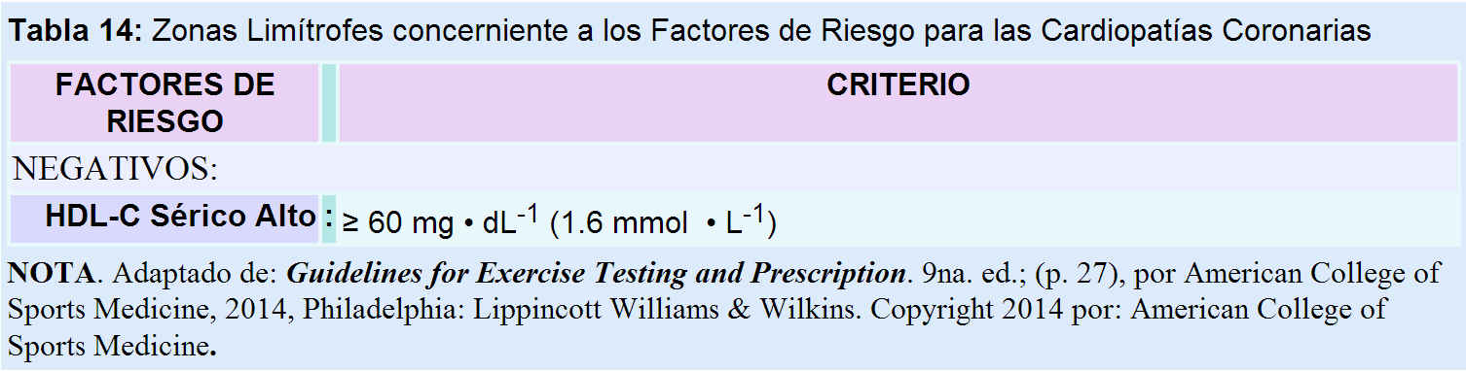
ESTRATIFICACIÓN DE LOS FACTORES DE RIESGO:
FACTORES DE RIESGO PARA CARDIOPATÍAS CORONARIAS
Notes:
84

Slide 85


ESTRATEGIAS DISPONIBLES PARA LA EVALUACIÓN
DE LA SALUD
Estratificación de los Factores de Riesgo – PASOS:
  2. Establecer número de riesgo y manifestaciones clínicas para:
    cardiopatías coronarias, afecciones pulmonares y metabólicas
    B: Identificar cantidad/total de signos y síntomas para enfermedades:
    cardiovasculares, pulmonares y metabólicas
      Para este fin se requiere consultar la Tabla 15:
        ◊ Principales signos y síntomas para patologías:
    cardiovasculares, pulmonares y metabólicas
Notes:
85

Slide 86
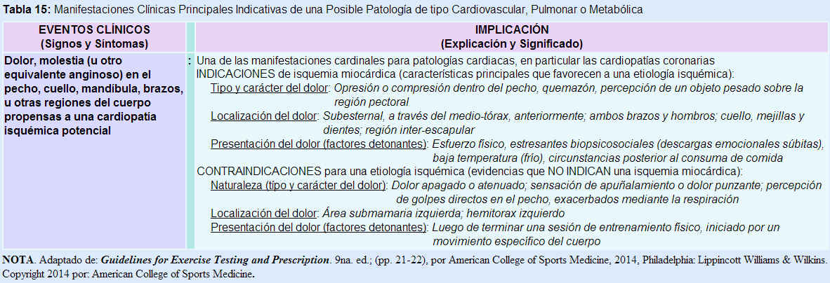
ESTRATIFICACIÓN DE LOS FACTORES DE RIESGO
SIGNOS Y SÍNTOMAS INDICATIVOS DE UNA POSIBLE ENFERMEDAD:
Cardiovascular, Pulmonar o Metabólica
Notes:
86

Slide 87
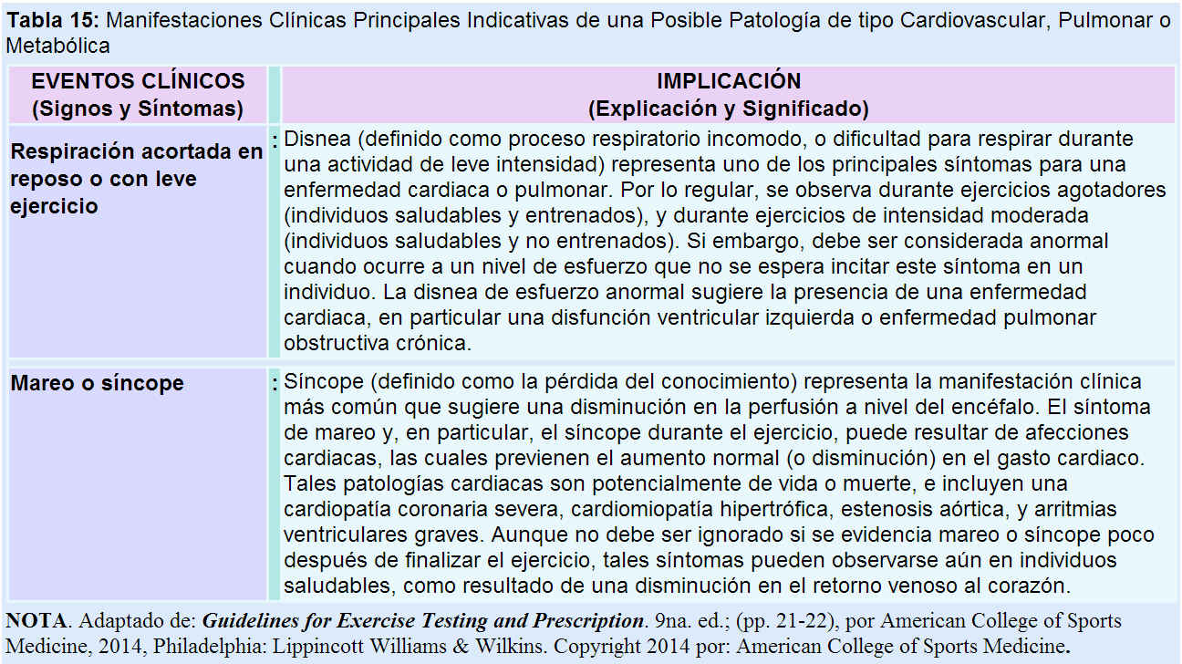
ESTRATIFICACIÓN DE LOS FACTORES DE RIESGO
SIGNOS Y SÍNTOMAS INDICATIVOS DE UNA POSIBLE ENFERMEDAD:
Cardiovascular, Pulmonar o Metabólica
Notes:
87

Slide 88
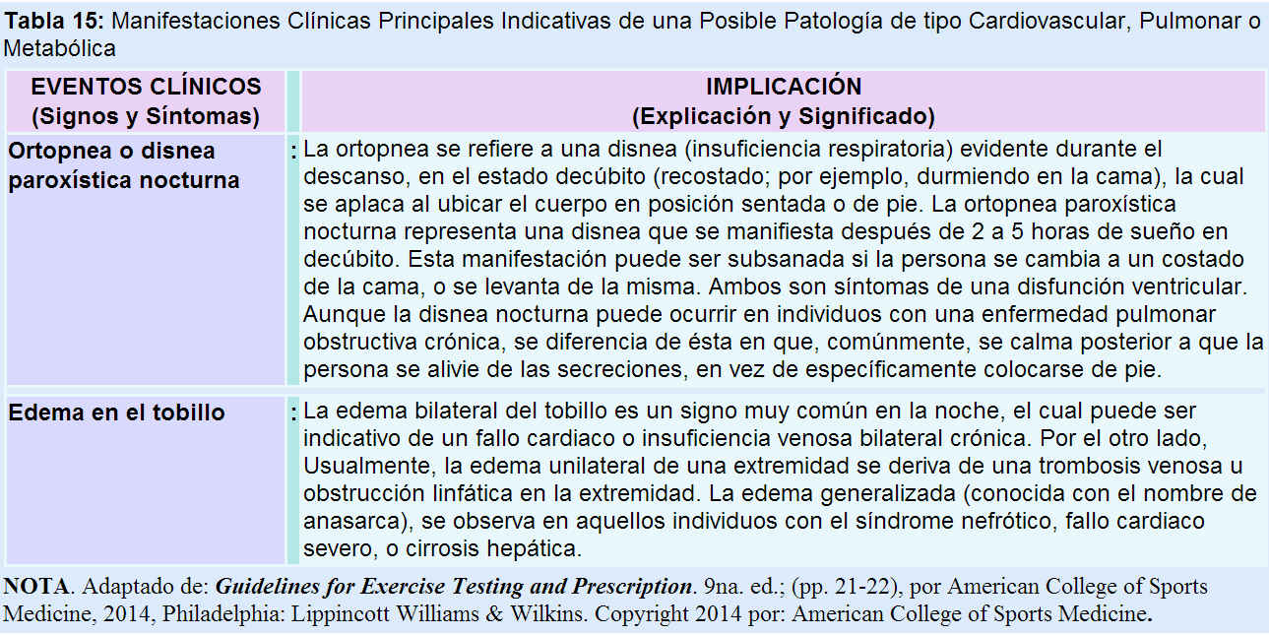
ESTRATIFICACIÓN DE LOS FACTORES DE RIESGO
SIGNOS Y SÍNTOMAS INDICATIVOS DE UNA POSIBLE ENFERMEDAD:
Cardiovascular, Pulmonar o Metabólica
Notes:
88

Slide 89
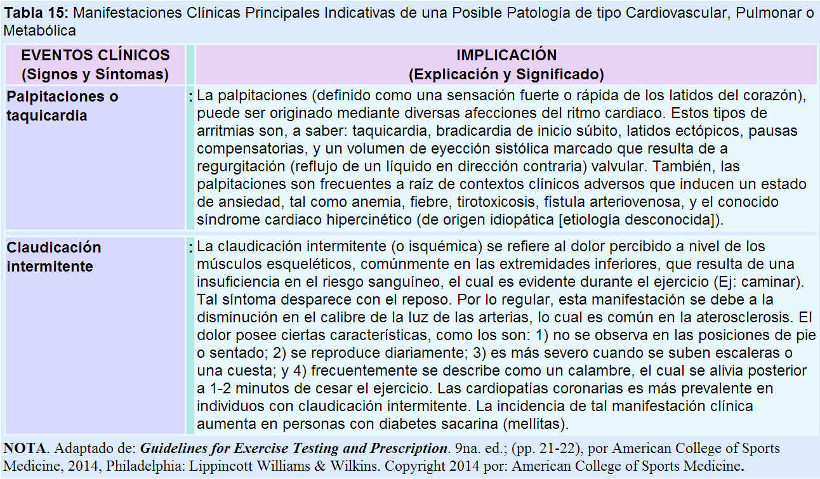
ESTRATIFICACIÓN DE LOS FACTORES DE RIESGO
SIGNOS Y SÍNTOMAS INDICATIVOS DE UNA POSIBLE ENFERMEDAD:
Cardiovascular, Pulmonar o Metabólica
Notes:
89

Slide 90

ESTRATIFICACIÓN DE LOS FACTORES DE RIESGO
SIGNOS Y SÍNTOMAS INDICATIVOS DE UNA POSIBLE ENFERMEDAD:
Cardiovascular, Pulmonar o Metabólica
Notes:
90

Slide 91

ESTRATEGIAS DISPONIBLES PARA LA EVALUACIÓN
DE LA SALUD
Estratificación de los Factores de Riesgo – PASOS:
  3. Concretar el estrato/nivel de riesgo para el candidato:
    Bajo, Moderado, Alto
    Criterios/bases necesarios para identificar la categoría de riesgo:
      Gráfico 33 – ACSM:
    Modelo lógico para establecer los estratos de riesgo
      Tabla 13: – AACVPR: Criterios para la estratificación de riesgos en
    Pacientes con enfermedades cardiovasculares
Notes:
91

Slide 92

Notes:
92

Slide 93

ESTRATIFICACIÓN DE LOS FACTORES DE RIESGO
CRITERIOS PARA PACIENTES CON ENFERMEDADES CARDIOVASCULARES:
Según la AACVPR
Notes:
93

Slide 94

ESTRATIFICACIÓN DE LOS FACTORES DE RIESGO
CRITERIOS PARA PACIENTES CON ENFERMEDADES CARDIOVASCULARES:
Según la AACVPR
Notes:
94

Slide 95

ESTRATIFICACIÓN DE LOS FACTORES DE RIESGO
CRITERIOS PARA PACIENTES CON ENFERMEDADES CARDIOVASCULARES:
Según la AACVPR
Notes:
95

Slide 96

ESTRATEGIAS DISPONIBLES PARA LA EVALUACIÓN
DE LA SALUD
Estratificación de los Factores de Riesgo – PASOS:
  4. Determinar si el cliente requiere:
    Examen Médico o Prueba Ergométrica de Esfuerzo
    Fundamento – Estratos/Niveles Establecido en los Clientes:
      Estudiar el Gráfico 34 – Recomendaciones para el:
    Examen Médico, Pruebas de Esfuerzo, y Nivel de Supervisión,
    basado en la Estratificación de los Riesgos
Notes:
96

Slide 97

Notes:
97

Slide 98

ESTRATIFICACIÓN DE LOS FACTORES DE RIESGO:
UTILIDADES
Nota. Adaptado de: Guidelines for Exercise Testing and Prescription. 9na. ed.; p. 28, por American College of Sports Medicine, 2014, Philadelphia: Lippincott Williams & Wilkins. Copyright 2014 por American College of Sports Medicine
Notes:
98

Slide 99

ESTRATIFICACIÓN DE LOS FACTORES DE RIESGO:
UTILIDADES
* Notas Aclaratorias *
Nota. Adaptado de: Guidelines for Exercise Testing and Prescription. 9na. ed.; p. 28, por American College of Sports Medicine, 2014, Philadelphia: Lippincott Williams & Wilkins. Copyright 2014 por American College of Sports Medicine
Notes:
99

Slide 100

ESTRATEGIAS DISPONIBLES PARA LA EVALUACIÓN
DE LA SALUD
Estratificación de los Factores de Riesgo – PASOS:
  5. Solicitar autorización médica – De ser Necesario:
    Según se estableció en los pasos 3 o 4
    Modelos/Ejemplos – Autorización/Levantamiento Docs Médico:
      Ver Gráfico 35 – Formulario de Autorización Médica:
    Requerido antes de ingresar al programa de ejercicio:
      Ver Gráfico 36 – Formulario de Divulgación Médica:
    Necesario para acceder documentos médicos del cliente
Notes:
100

Slide 101

ESTRATEGIAS DISPONIBLES PARA LA EVALUACIÓN
DE LA SALUD
Estratificación de los Factores de Riesgo – PASOS:
  6. Referido médico – De estar Indicado:
    Ejemplos/Modelos – Formulario Medico:
      Ver Gráfico 37 – Hoja de Referido Médico:
    u otro proveedor para el cuidado de la salud
Notes:
101

Slide 102

ESTRATEGIAS DISPONIBLES PARA LA EVALUACIÓN
DE LA SALUD
Estratificación de los Factores de Riesgo – PASOS:
  7. Consentimiento informado – para cliente:
    Ejemplos – Hojas/Formas:
      Ver Gráficos 38-43 – Formas de Consentimiento Informado:
    para completarse previo al programa o prueba de ejercicio
Notes:
102

Slide 103

ESTRATEGIAS DISPONIBLES PARA LA EVALUACIÓN
DE LA SALUD
Estratificación de los Factores de Riesgo – PASOS:
  8. Pruebas de aptitud física – Relacionadas con la Salud:
    De estar indicado – Efectuar Evaluaciones de los Componentes:
    de la aptitud física vinculados con la salud
Notes:
103

Slide 104

ESTRATEGIAS DISPONIBLES PARA LA EVALUACIÓN
DE LA SALUD
La Evaluación Médica - Examen Médico y Prueba de Esfuerzo:
  El Examen Médico
    Propósito Principal:
      Determinar si el candidato se encuentra preparado/apto para:
    ingresar al programa de ejercicio o actividad física
Notes:
104

Slide 105


ESTRATEGIAS DISPONIBLES PARA LA EVALUACIÓN
DE LA SALUD
La Evaluación Médica - Examen Médico y Prueba de Esfuerzo:
  El Examen Médico
    Grado de Rigurosidad:
      Determinantes:
        ◊ Edad
        ◊ Nivel inicial de la aptitud física
        ◊ Factores de riesgo para enfermedades:
    cardio-metabólicas
        ◊ Signos y síntomas para patologías:
    cardiovasculares, pulmonares y metabólicas
Notes:
105

Slide 106


ESTRATEGIAS DISPONIBLES PARA LA EVALUACIÓN DE LA SALUD
La Evaluación Médica - Examen Médico y Prueba de Esfuerzo:
  El Examen Médico
    Definiciones de las intensidades del ejercicio/actividad física:
      MUY BAJA (LIVIANA):
        ◊ METs: ≤ 2
        ◊ % VO₂máx: ≤ 37
        ◊ % VO₂R (%FCmáx-resv): ≤ 30
      BAJA (LEVE):
        ◊ METs: 2 – 2.9
        ◊ % VO₂máx: 37 - 45
        ◊ % VO₂R (%FCmáx-resv): 30 - 40
NOTA. Tomado de: Resource Manual for Guidelines for Exercise Testing and Prescription. 9na. ed.; (p. 474), por American College of Sports Medicine, 2014, Philadelphia: Lippincott Williams & Wilkins. Copyright 2014 por: American College of Sports Medicine
Notes:
106

Slide 107


ESTRATEGIAS DISPONIBLES PARA LA EVALUACIÓN DE LA SALUD
La Evaluación Médica - Examen Médico y Prueba de Esfuerzo:
  El Examen Médico
    Definiciones de las intensidades del ejercicio/actividad física:
      MODERADA:
        ◊ METs: 3 – 5.9
        ◊ % VO₂máx: 46 - 63
        ◊ % VO₂R (%FCmáx-resv): 40 - 59
      VIGOROSAS:
        ◊ METs: 6 – 8.7
        ◊ % VO₂máx: 64 - 90
        ◊ % VO₂R (%FCmáx-resv): 60 - 89
NOTA. Tomado de: Resource Manual for Guidelines for Exercise Testing and Prescription. 9na. ed.; (p. 474), por American College of Sports Medicine, 2014, Philadelphia: Lippincott Williams & Wilkins. Copyright 2014 por: American College of Sports Medicine
Notes:
107

Slide 108


ESTRATEGIAS DISPONIBLES PARA LA EVALUACIÓN
DE LA SALUD
La Evaluación Médica - Examen Médico y Prueba de Esfuerzo:
  El Examen Médico
    Definiciones de las intensidades del ejercicio/actividad física:
      CERCA DEL MÁXIMO O MÁXIMO:
        ◊ METs: ≥ 8.8
        ◊ % VO₂máx: ≥ 91
        ◊ % VO₂R (%FCmáx-resv): ≥ 90
NOTA. Tomado de: Resource Manual for Guidelines for Exercise Testing and Prescription. 9na. ed.; (p. 474), por American College of Sports Medicine, 2014, Philadelphia: Lippincott Williams & Wilkins. Copyright 2014 por: American College of Sports Medicine
Notes:
108

Slide 109

ESTRATEGIAS DISPONIBLES PARA LA EVALUACIÓN DE LA SALUD
La Evaluación Médica - Examen Médico y Prueba de Esfuerzo:
  El Examen Médico
    Indicaciones:
      Estratificación de los Factores de Riesgo – Estratos/Niveles:
        ◊ Riesgo Moderado:
        ◘ Con 2 o más factores de riesgo para cardiopatías coronarias:
        Es requerido solo para ejercicios a intensidades - VIGOROSAS
        ◊ Riesgo Alto:
        ◘ Con síntomas o una enfermedad diagnosticada:
        ► Es requerido para ejercicios a intensidades:
        ■ MODERADAS
        ■ VIGOROSAS
Notes:
109

Slide 110

ESTRATEGIAS DISPONIBLES PARA LA EVALUACIÓN
DE LA SALUD
La Evaluación Médica - Examen Médico y Prueba de Esfuerzo:
  El Examen Médico
    Objetivos:
      Identificar CONTRAINDICACIONES Absolutas y Relativas para:
        ◊ Pruebas ergométricas de esfuerzo progresivo
        ◊ Programas de ejercicios
Notes:
110

Slide 111
CONTRAINDICACIONES A LAS PRUEBAS DE ESFUERZO:
CONTRAINDICACIONES ABSOLUTAS:
(ACSM, 2014, p. 53)
Notes:
111

Slide 112
CONTRAINDICACIONES A LAS PRUEBAS DE ESFUERZO:
CONTRAINDICACIONES RELATIVAS: ACSM, 2014, p. 53
Notes:
112

Slide 113



ESTRATEGIAS DISPONIBLES PARA LA EVALUACIÓN
DE LA SALUD
La Evaluación Médica - Examen Médico y Prueba de Esfuerzo:
  El Examen Médico
    Objetivos:
      Diagnóstico de patologías que pueden limitar al individuo para:
        ◊ Llevar a cabo ejercicios en forma:
        ◘ Segura y
        ◘ Eficiente
Notes:
113

Slide 114

ESTRATEGIAS DISPONIBLES PARA LA EVALUACIÓN
DE LA SALUD
La Evaluación Médica - Examen Médico y Prueba de Esfuerzo:
  El Examen Médico
    Objetivos:
      Sirve de base y guía para la: Prescripción de Ejercicio
Notes:
114

Slide 115

ESTRATEGIAS DISPONIBLES PARA LA EVALUACIÓN DE LA SALUD
La Evaluación Médica - Examen Médico y Prueba de Esfuerzo:
  El Examen Médico
    Posibles evaluaciones clínicas adicionales:
      Criterios para su indicación:
        ◊ Estudio y análisis del:
        ◘ Historial médico
        ◘ Evaluación física realizada por el médico:
        ◊ Metas de cliente
      Tipos de Pruebas:
        ◊ Prueba de ergométrica de esfuerzo progresivo:
        ◘ Prueba de ejercicio electrocardiográfica convencional, o
        ◘ Prueba de ejercicio con imagen nuclear de perfusión miocárdica
        ◊ Imagen de resonancia magnética (MRI)
        ◊ Radiografía ◊ Cateterización cardiaca ◊ Otras
Notes:
115

Slide 116


ESTRATEGIAS DISPONIBLES PARA LA EVALUACIÓN
DE LA SALUD
La Evaluación Médica - Examen Médico y Prueba de Esfuerzo:
  El Examen Médico
    Componentes:
      Historial Médico:
        ◊ Renglones:
        ◘ Historial médico personal y familiar
        ◘ Estilos de vida actuales
      Evaluación física:
        ◊ Regiones/sistemas que requieren ser examinadas:
        ◘ Sistema cardiorrespiratorio (corazón y pulmones)
        ◘ Sistema óseo-muscular (huesos y músculos esqueléticos)
Notes:
116

Slide 117


ESTRATEGIAS DISPONIBLES PARA LA EVALUACIÓN
DE LA SALUD
La Evaluación Médica - Examen Médico y Prueba de Esfuerzo:
  El Examen Médico
    Componentes:
      Pruebas de laboratorio:
        ◊ Tipos de pruebas:
        ◘ Electrocardiograma en reposo de 12 derivaciones
        ◘ Presión arterial
        ◘ Algunas pruebas opcionales:
        ► Perfil completo de los lípidos/lipoproteínas séricos
        ► Conteo completo de sangre (hemograma)
        ► Prueba de tolerancia a la glucosa
        ► Urianálisis
Notes:
117

Slide 118

ESTRATEGIAS DISPONIBLES PARA LA EVALUACIÓN
DE LA SALUD
La Evaluación Médica - Examen Médico y Prueba de Esfuerzo:
  Prueba Ergométrica de Esfuerzo Progresivo
    Indicaciones:
      Estratificación de los Factores de Riesgo – Estratos/Niveles:
        ◊ Riesgo Alto:
        ◘ Requerido para ejercicios a intensidades:
        ► MODERADAS
        ► VIGOROSAS
        ◘ Requiere supervisión médica durante una prueba de ejercicio:
        ► SUBMÁXIMA, o
        ► MÁXIMA
Notes:
118

Slide 119

INDICACIONES A LAS PRUEBAS DE ESFUERZO: ACSM, 2014, p. 32
Notes:
119

Slide 120

ESTRATEGIAS DISPONIBLES PARA LA EVALUACIÓN
DE LA SALUD
La Evaluación Médica - Examen Médico y Prueba de Esfuerzo:
  Prueba Ergométrica de Esfuerzo Progresivo
    Supervisadas:
      Indicaciones – Nivel/Tipo de Supevisión:
        ◊ Estrato de - Riesgo ALTO:
        ◘ Recomendación – Presencia médico en los alrededores del lugar:
        ► SUPERVISIÓN - Profesional de la salud que no sea médico:
        ■ Requisito:
        ○ Certificado/entrenado en:
        Pruebas de ejercicios clínicos
Notes:
120

Slide 121

ESTRATEGIAS DISPONIBLES PARA LA EVALUACIÓN
DE LA SALUD
La Evaluación Médica - Examen Médico y Prueba de Esfuerzo:
  Prueba Ergométrica de Esfuerzo Progresivo
    Supervisadas:
      Indicaciones – Nivel/Tipo de Supevisión:
        ◊ Estrato de - Riesgo MODERADO:
        ◘ Recomendación:
        ► SUPERVISIÓN – Puede ser realizado por un:
        ■ Profesional de la salud que no sea un médico
Notes:
121

Slide 122

ESTRATEGIAS DISPONIBLES PARA LA EVALUACIÓN DE LA SALUD
La Evaluación Médica - Examen Médico y Prueba de Esfuerzo:
  Prueba Ergométrica de Esfuerzo Progresivo
    Supervisadas:
      Indicaciones – Nivel/Tipo de Supevisión:
        ◊ Estrato de - Riesgo MODERADO:
        ◘ Recomendación – ¿Presencia Médico en alrededores del lugar?:
        ► Determinantes:
        ■ Políticas y circunstancias particulares del programa
        ■ Nivel de salud del cliente
        ■ Grado de entrenamiento y experiencia del:
        ○ Personal de laboratorio:
        Encargados de realizar las pruebas de esfuerzo
Notes:
122

Slide 123

SEGURIDAD DURANTE EL PROGRAMA DE EJERCICIO
La supervisión apropiada
Recomendaciones para los participantes
Ejercicios contraindicados
Notes:
123

Slide 124

LA SUPERVISIÓN APROPIADA
Durante las sesiones de ejercicio:
  Observar por signos significativos:
    Ataxia, o pérdida de coordinacion al ejercitarse
    Descoloración en la piel: Palidez o Ruborización
    Otros
  Preguntar por síntomas signos significativos:
    Molestia, o dolor en el:
      Pecho, mandíbula, hombros, brazos:
      Puede se indicativo de una afección isquémica:
    Gases, o indigestión en:
      Región gástrica:
      Puede se indicativo de una afección isquémica
Notes:
124

Slide 125


LA SUPERVISIÓN APROPIADA
Durante las sesiones de ejercicio:
  Evaluar escenas que requieren primeros auxilios:
    De ser indicativo - Administrar Cuidado de Emergencia:
      Emergencias cardiacas y respiratorias (Ej: CPR)
      Emergencias de naturaleza clínicas (Ej: apoplejia)
      Hemorragias y heridas abiertas o cerradas::
      Aplicar vendajes, de ser necesario
      Shock
      Traumas en músculos esqueléticos
      Lesiones óseas (EJ fracturas, luxaciones)
      Otras
Notes:
125

Slide 126


LA SUPERVISIÓN APROPIADA
Durante las sesiones de ejercicio:
  Asistir con los equipos de ejercicios:
    Entrenamiento con resistencias:
      Máquinas
      Pesas libres
      Bandas de resistencias:
    Entrenamiento aeróbico:
      Bandas sinfín
      Bicicletas estacionarias
      Máquinas de remo
      Otras
Notes:
126

Slide 127


LA SUPERVISIÓN APROPIADA
Ejercicios Contraindicativos:
  Concepto:
    Cualquier tipo de ejercicio o movimiento que colocan tensión excesiva sobre ciertas estructuras anatómicas del cuerpo humano, provocando eventualmente una lesión
    Cualquier tipo de postura incorrecta erecta o movimientos que su sobreuso pueden también resultar en una lesión musculoesquelética.
Notes:
127

Slide 128

PROGRAMA DE REHABILITACIÓN CARDIACA
Procedimientos de Seguridad – Prevención de Complicaciones:
  Establecer Criterios de Selección:
  para excluir a los pacientes inapropiados
  Reevaluaciones Periódicas – Para Identificar Pacientes:
    No responden al ejercicio, o
    Han progresado las manifestaciones de la enfermedad,
    desde su última evaluación
  Supervisión Médica – Durante cada sesión de ejercicio:
    Para asegurar que se cumpla la dosis:
    establecida para la prescripción de ejercicio
    Detectar cambios recientes en el estado de la enfermedad
Notes:
128

Slide 129

PROGRAMA DE REHABILITACIÓN CARDIACA
Procedimientos de Seguridad – Prevención de Complicaciones:
  Frecuencia Cardiaca de Entrenamiento (FCE, o THR):
    Indicaciones para valores iniciales conservadores:
      Arritmias ventriculares
      Angina inducida por el esfuerzo
  Comunicaciones frecuentes con el médico de cabecera:
    Propósito:
      Dialogar sobre el estado, o cambio,
      de medicamentos
Notes:
129

Slide 130

PROGRAMA DE REHABILITACIÓN CARDIACA
Procedimientos de Seguridad – Prevención de Complicaciones:
  Instrucciones Particulares para los Pacientes:
    Asunto – Síntomas y Signos para:
      Excluir la participación al programa de ejercicio:
      ◊ Fatiga poco usual
      ◊ Ansiedad
      ◊ Síntomas cardiovasculares cambiantes – en especial:
        ◘ Angina pectoral
        ◘ Arritmias
  Clase de Ejercicio Relativamente Pequeña:
    Ideal – 30 pacientes o menos
Notes:
130

Slide 131

PROGRAMA DE REHABILITACIÓN CARDIACA
Procedimientos de Seguridad – Prevención de Complicaciones:
  Registro asistencia para cada sesión de ejercicio:
    Firma de entrada de salida:
      Utilidad/Propósitos:
      ◊ Asegurar la participación regular
      ◊ Criterio para determinar:
        ◘ Si es necesario reducir la intensidad del ejercicio:
        ► En aquellos casos donde el paciente ha faltado
        varias sesiones de ejercicio
Notes:
131

Slide 132


PROGRAMA DE REHABILITACIÓN CARDIACA:
MEDIDAS DE SEGURIDAD Y PREVENCIÓN DE ACCIDENTES
Indicaciones para Temporeramente
Posponer, o Reducir, la Intensidad del Programa de Ejercicio
Progresión de una Enfermedad Cardiaca:
  Aumento en los episodios de angina pectoral
  Contracciones Ventriculares Prematuras:
    Nuevas, o
    Incremento en su incidencia
Enfermedades intercurrentes (ocurren dentro de otras):
  Circunstancias pirogénicas (febriles)
  Problemas gastrointestinales
  Lesiones
Problemas ortopédicos:
Agravados por el ejercicio o actividad física
NOTA. Adaptado de: “Design and Implementation of Exercise Training Regimens,” por M. M. Dehn, & C. B. Mullins. En Rehabilitation of the Coronary Patient. 2da. ed.; (p. 340), por N. K. Wenger, & H. K. Hellerstein (Eds.), 1984, New York: John Wiley & Sons, Inc. Copyright 1984 por John Wiley & Sons, Inc.
Notes:
132

Slide 133

PROGRAMA DE REHABILITACIÓN CARDIACA:
MEDIDAS DE SEGURIDAD Y PREVENCIÓN DE ACCIDENTES
Indicaciones para Temporeramente
Posponer, o Reducir, la Intensidad del Programa de Ejercicio
Posible disfunción encefálica:
  Criterios/indicaciones/manifestaciones clínicas:
    Mareo
    Vértigo
Problemas Psicosociales o Emocionales:
  Ansiedad
  Frustración
  Enojo
Retención de sodio:
  Edema
  Aumento en la masa corporal (MC)
NOTA. Adaptado de: “Design and Implementation of Exercise Training Regimens,” por M. M. Dehn, & C. B. Mullins. En Rehabilitation of the Coronary Patient. 2da. ed.; (p. 340), por N. K. Wenger, & H. K. Hellerstein (Eds.), 1984, New York: John Wiley & Sons, Inc. Copyright 1984 por John Wiley & Sons, Inc.
Notes:
133

Slide 134

PROGRAMA DE REHABILITACIÓN CARDIACA:
MEDIDAS DE SEGURIDAD Y PREVENCIÓN DE ACCIDENTES
Indicaciones para Temporeramente
Posponer, o Reducir, la Intensidad del Programa de Ejercicio
Deshidratación severa
Factores ambientales:
  Clima
    Calor excesivo
    Elevada humedad
    Excesivo viento
  Contaminación atmosférica:
    Niebla tóxica (smog)
    Monoxido de carbono
NOTA. Adaptado de: “Design and Implementation of Exercise Training Regimens,” por M. M. Dehn, & C. B. Mullins. En Rehabilitation of the Coronary Patient. 2da. ed.; (p. 340), por N. K. Wenger, & H. K. Hellerstein (Eds.), 1984, New York: John Wiley & Sons, Inc. Copyright 1984 por John Wiley & Sons, Inc.
Notes:
134

Slide 135



PROGRAMA DE REHABILITACIÓN CARDIACA:
MEDIDAS DE SEGURIDAD Y PREVENCIÓN DE ACCIDENTES
Indicaciones para Temporeramente
Posponer, o Reducir, la Intensidad del Programa de Ejercicio
Comportamiento inapropiado:
  Ingesta de una comida pesada y abundante:
    Dentro de 2 horas
  Consumo de bebidas que contienes cafeína
  (xantinas y otras bebidas estimulantes):
    Café
    Té
    Bebidas gaseosas de cola
  Resaca (hangover) alcohólica
NOTA. Adaptado de: “Design and Implementation of Exercise Training Regimens,” por M. M. Dehn, & C. B. Mullins. En Rehabilitation of the Coronary Patient. 2da. ed.; (p. 340), por N. K. Wenger, & H. K. Hellerstein (Eds.), 1984, New York: John Wiley & Sons, Inc. Copyright 1984 por John Wiley & Sons, Inc.
Notes:
135

Slide 136

PROGRAMA DE REHABILITACIÓN CARDIACA:
MEDIDAS DE SEGURIDAD Y PREVENCIÓN DE ACCIDENTES
Indicaciones para Temporeramente
Posponer, o Reducir, la Intensidad del Programa de Ejercicio
Drogas:
  Descongestionantes
  Broncodilatadores
  Atropina
  Anoréticos (reductores de peso)
NOTA. Adaptado de: “Design and Implementation of Exercise Training Regimens,” por M. M. Dehn, & C. B. Mullins. En Rehabilitation of the Coronary Patient. 2da. ed.; (p. 340), por N. K. Wenger, & H. K. Hellerstein (Eds.), 1984, New York: John Wiley & Sons, Inc. Copyright 1984 por John Wiley & Sons, Inc.
Notes:
136

Slide 137


PROGRAMA DE REHABILITACIÓN CARDIACA:
MEDIDAS DE SEGURIDAD Y PREVENCIÓN DE ACCIDENTES
Guías para Condiciones que Requieren
Modificación o Suspensión del Ejercicio
Estabilización y Transporte Inmediato al Hospital:
  Paro Cardiaco:
    Posterior a:
      Fibrilación ventricular:
      Detonante común para un arresto cardiaco
      Asístole, o:
      Bloqueo cardiaco completo
NOTA. Adaptado de: “Design and Implementation of Exercise Training Regimens,” por M. M. Dehn, & C. B. Mullins. En Rehabilitation of the Coronary Patient. 2da. ed.; (p. 358), por N. K. Wenger, & H. K. Hellerstein (Eds.), 1984, New York: John Wiley & Sons, Inc. Copyright 1984 por John Wiley & Sons, Inc.
Notes:
137

Slide 138


PROGRAMA DE REHABILITACIÓN CARDIACA:
MEDIDAS DE SEGURIDAD Y PREVENCIÓN DE ACCIDENTES
Guías para Condiciones que Requieren
Modificación o Suspensión del Ejercicio
Estabilización y Transporte Inmediato al Hospital:
  Posible Infarto al Miocardio Agudo:
    Criterios/circunstancias que sugieren un infarto al miocardio reciente:
      Tratamiento farmacológico no exitoso:
      ◊ Síntomas típicos no puede ser subsanados:
        ◘ Por la administración de tres dosis de nitratos
        a lo largo de un periodo de 15 minutos
        ► Particularmente si se encuentra asociado con:
        ■ Diaforesis (perspiración profusa)
        ■ Náusea
        ■ Debilidad
NOTA. Adaptado de: “Design and Implementation of Exercise Training Regimens,” por M. M. Dehn, & C. B. Mullins. En Rehabilitation of the Coronary Patient. 2da. ed.; (p. 358), por N. K. Wenger, & H. K. Hellerstein (Eds.), 1984, New York: John Wiley & Sons, Inc. Copyright 1984 por John Wiley & Sons, Inc.
Notes:
138

Slide 139

PROGRAMA DE REHABILITACIÓN CARDIACA:
MEDIDAS DE SEGURIDAD Y PREVENCIÓN DE ACCIDENTES
Guías para Condiciones que Requieren
Modificación o Suspensión del Ejercicio
Estabilización y Transporte Inmediato al Hospital:
  Arritmias Cardiacas Inestables:
    Extrasístoles ventriculares - En secuencia y frecuentes:
      Características:
      ◊ Multiformes
      ◊ Intérvalos cortos de acoplamiento:
      ◊ De naturaleza paroxística: Tres o más consecutivos
NOTA. Adaptado de: “Design and Implementation of Exercise Training Regimens,” por M. M. Dehn, & C. B. Mullins. En Rehabilitation of the Coronary Patient. 2da. ed.; (p. 358), por N. K. Wenger, & H. K. Hellerstein (Eds.), 1984, New York: John Wiley & Sons, Inc. Copyright 1984 por John Wiley & Sons, Inc.
Notes:
139

Slide 140



PROGRAMA DE REHABILITACIÓN CARDIACA:
MEDIDAS DE SEGURIDAD Y PREVENCIÓN DE ACCIDENTES
Guías para Condiciones que Requieren
Modificación o Suspensión del Ejercicio
Estabilización y Transporte Inmediato al Hospital:
  Síncope, de etiología desconocida:
    Ese debe asumir, y tratar, como:
      Una manifestación clínica asociada con un Problema Cardiaco:
      A menos que se compruebe lo contrario
NOTA. Adaptado de: “Design and Implementation of Exercise Training Regimens,” por M. M. Dehn, & C. B. Mullins. En Rehabilitation of the Coronary Patient. 2da. ed.; (p. 358), por N. K. Wenger, & H. K. Hellerstein (Eds.), 1984, New York: John Wiley & Sons, Inc. Copyright 1984 por John Wiley & Sons, Inc.
Notes:
140

Slide 141



PROGRAMA DE REHABILITACIÓN CARDIACA:
MEDIDAS DE SEGURIDAD Y PREVENCIÓN DE ACCIDENTES
Guías para Condiciones que Requieren
Modificación o Suspensión del Ejercicio
Terminación Inmediata del Ejercicio:
  Angina Pectoris – Típica o sospechada:
    Que ocurre en dos ocasiones durante una sesión de ejercicio:
      En caso de un síntoma nuevo:
      Se recomienda consultar a un médico
NOTA. Adaptado de: “Design and Implementation of Exercise Training Regimens,” por M. M. Dehn, & C. B. Mullins. En Rehabilitation of the Coronary Patient. 2da. ed.; (p. 358), por N. K. Wenger, & H. K. Hellerstein (Eds.), 1984, New York: John Wiley & Sons, Inc. Copyright 1984 por John Wiley & Sons, Inc.
Notes:
141

Slide 142


PROGRAMA DE REHABILITACIÓN CARDIACA:
MEDIDAS DE SEGURIDAD Y PREVENCIÓN DE ACCIDENTES
Guías para Condiciones que Requieren
Modificación o Suspensión del Ejercicio
Terminación Inmediata del Ejercicio:
  Signos y síntomas de cuidado:
    Mareo severo, falta de peso en la cabeza, ataxia, náusea, vómito o disnea:
      Si se vincula con:
      ◊ Hipotensión, arritmia cadiaca menos grave, o estertores
      pulmonares:
        ◘ Se recomienda:
        ► Escortar el paciente hasta la casa:
        ► Contactar a su médico de cabecera, o
        ► Realizar los arreglos pertinentes para transportar a la
        víctima al hospital
NOTA. Adaptado de: “Design and Implementation of Exercise Training Regimens,” por M. M. Dehn, & C. B. Mullins. En Rehabilitation of the Coronary Patient. 2da. ed.; (p. 358), por N. K. Wenger, & H. K. Hellerstein (Eds.), 1984, New York: John Wiley & Sons, Inc. Copyright 1984 por John Wiley & Sons, Inc.
Notes:
142

Slide 143

PROGRAMA DE REHABILITACIÓN CARDIACA:
MEDIDAS DE SEGURIDAD Y PREVENCIÓN DE ACCIDENTES
Guías para Condiciones que Requieren
Modificación o Suspensión del Ejercicio
Terminación Inmediata del Ejercicio:
  Arritmias supraventriculares paroxísticas:
    Consideraciones/Acciones especiales:
      Referido al Médico – Médico Principal:
      ◊ Anexar trazado de EKG:
      ◊ Establecer seguimiento:
      Informe telefónico
NOTA. Adaptado de: “Design and Implementation of Exercise Training Regimens,” por M. M. Dehn, & C. B. Mullins. En Rehabilitation of the Coronary Patient. 2da. ed.; (p. 358), por N. K. Wenger, & H. K. Hellerstein (Eds.), 1984, New York: John Wiley & Sons, Inc. Copyright 1984 por John Wiley & Sons, Inc.
Notes:
143

Slide 144

PROGRAMA DE REHABILITACIÓN CARDIACA:
MEDIDAS DE SEGURIDAD Y PREVENCIÓN DE ACCIDENTES
Guías para Condiciones que Requieren
Modificación o Suspensión del Ejercicio
Terminación Inmediata del Ejercicio:
  Extrasístoles ventriculares frecuentes y aislados:
    Consideraciones/Criterio particular:
      No representa un patrón crónico para el paciente
NOTA. Adaptado de: “Design and Implementation of Exercise Training Regimens,” por M. M. Dehn, & C. B. Mullins. En Rehabilitation of the Coronary Patient. 2da. ed.; (p. 358), por N. K. Wenger, & H. K. Hellerstein (Eds.), 1984, New York: John Wiley & Sons, Inc. Copyright 1984 por John Wiley & Sons, Inc.
Notes:
144

Slide 145

PROGRAMA DE REHABILITACIÓN CARDIACA:
MEDIDAS DE SEGURIDAD Y PREVENCIÓN DE ACCIDENTES
Guías para Condiciones que Requieren
Modificación o Suspensión del Ejercicio
Reducción Temporera para la Intensidad del Ejercicio:
  Manifestaciones clínicas especiales:
    Angina Pectoris (2+), palidez, o cianosis:
      Bajar intensidad:
      Monitorear con cuidado al participante
  Taquicardia inducida por el ejercicio:
    Consideraciones/acciones:
      Reducir la intensidad del ejercicio
NOTA. Adaptado de: “Design and Implementation of Exercise Training Regimens,” por M. M. Dehn, & C. B. Mullins. En Rehabilitation of the Coronary Patient. 2da. ed.; (p. 359), por N. K. Wenger, & H. K. Hellerstein (Eds.), 1984, New York: John Wiley & Sons, Inc. Copyright 1984 por John Wiley & Sons, Inc.
Notes:
145

Slide 146
PROGRAMA DE REHABILITACIÓN CARDIACA:
MEDIDAS DE SEGURIDAD Y PREVENCIÓN DE ACCIDENTES
Guías para Condiciones que Requieren
Modificación o Suspensión del Ejercicio
Reducción Temporera para la Intensidad del Ejercicio:
  Taquicardia inducida por el ejercicio:
    Consideraciones/acciones:
      Si > 5 latidos de la frecuencia cardiaca de entrenamiento (FCE):
      ◊ Indagar/considerar:
        ◘ Terapia farmacológica:
        ► Falta/olvido para el consumo de drogas: beta-bloqueantes
        ► Antihistamínicos simpatomiméticos
        ► Ingesta pastillas para bajar de masa corporal
        ► Otros
        ◘ Enfermedad aguda o diarrea
        ◘ Consumo de alimentos o aquellos con cafeína ◘ Fumar cigarrillos
        ◘ Ansiedad ◘ Otros criterios/causantes a considerar
      Estudiar la posiblidad de una bradicardia inapropiada
NOTA. Adaptado de: “Design and Implementation of Exercise Training Regimens,” por M. M. Dehn, & C. B. Mullins. En Rehabilitation of the Coronary Patient. 2da. ed.; (p. 359), por N. K. Wenger, & H. K. Hellerstein (Eds.), 1984, New York: John Wiley & Sons, Inc. Copyright 1984 por John Wiley & Sons, Inc.
Notes:
146

Slide 147
PROGRAMA DE REHABILITACIÓN CARDIACA:
MEDIDAS DE SEGURIDAD Y PREVENCIÓN DE ACCIDENTES
Guías para Condiciones que Requieren
Modificación o Suspensión del Ejercicio
Reducción Temporera para la Intensidad del Ejercicio:
  Extrasísitoles Ventriculares: Poco Comunes, de nueva apariencia:
    Accion a tomar:
      Monitorear frecuntemente al paciente :
      Disminuir la intensidad:
      Por lo menos para la presente sesión de ejercicio
NOTA. Adaptado de: “Design and Implementation of Exercise Training Regimens,” por M. M. Dehn, & C. B. Mullins. En Rehabilitation of the Coronary Patient. 2da. ed.; (p. 359), por N. K. Wenger, & H. K. Hellerstein (Eds.), 1984, New York: John Wiley & Sons, Inc. Copyright 1984 por John Wiley & Sons, Inc.
Notes:
147

Slide 148
PROGRAMA DE REHABILITACIÓN CARDIACA:
MEDIDAS DE SEGURIDAD Y PREVENCIÓN DE ACCIDENTES
Guías para Condiciones que Requieren
Modificación o Suspensión del Ejercicio
Reducción Temporera para la Intensidad del Ejercicio:
  Cuadro clínico de cuidado:
    Se incluye:
      Fatiga tardía
      Insomnio
      Aumento en la masa corporal (MC):
      ocasionado por la retención de líquidos
      Taquicardia persistente:
      experimentada luego de terminada la sesión de ejercicio anterior
      Claudicación intermitente
NOTA. Adaptado de: “Design and Implementation of Exercise Training Regimens,” por M. M. Dehn, & C. B. Mullins. En Rehabilitation of the Coronary Patient. 2da. ed.; (p. 359), por N. K. Wenger, & H. K. Hellerstein (Eds.), 1984, New York: John Wiley & Sons, Inc. Copyright 1984 por John Wiley & Sons, Inc.
Notes:
148

Slide 149

PROGRAMA DE ENTRENAMIENTO
CON RESISTENCIAS:
Protocolo de Seguridad y
Prevención de Accidentes
Introducción:
  Prevención de Lesiones:
    Hogar: 42%
    Instalaciones deportivas: 29%:
    Escuelas: 16%:
  Causa común para la incidencia de lesiones durante el entrenamiento con resistencias:
  Falta de Supervisión
Notes:
149

Slide 150

PROGRAMA DE ENTRENAMIENTO
CON RESISTENCIAS:
Protocolo de Seguridad y
Prevención de Accidentes
Factores Vitales de Seguridad:
  Presencia de observadores/ayudantes (spottting)
  Mantener un respiración constante
  Presencia de observadores/ayudantes
  Ejecución de una técnica correcta
  Efectuar ejercicios dentro de completo arco de movimiento
  Supervisión, y mantenimiento, frecuente de los equipos/máquinas:
  Calzado apropiado
  Uso de guantes especializados
  Emplear correas de entrenamiento
Notes:
150

Slide 151


MEDIDAS DE SEGURIDAD Y PREVENCIÓN DE LESIONES:
ENTRENAMIENTO CON RESISTENCIAS PROGRESIVO
* Adultos Mayores *
Técnica apropiada
Aislar los grupos musculares ha ser entrenados
Levantar los pesos a una reducida velocidad
Arco de movimiento libre de dolor
Evitar movimientos balísticos durante las alzadas
Las máquinas, o sillas, deben de poseer buen
soporte a la espalda
Incorporar periodos de reposo entre las series
Utilizar días de reposo entre sesiones de ejercicios
NOTA. Adaptado de: Resource Manual for Guidelines for Exercise Testing and Prescription. 9na. ed.; (p. 584), por American College of Sports Medicine, 2014, Philadelphia: Lippincott Williams & Wilkins. Copyright 2014 por: American College of Sports Medicine
Notes:
151

Slide 152


MEDIDAS DE SEGURIDAD Y PREVENCIÓN DE LESIONES:
ENTRENAMIENTO CON RESISTENCIAS PROGRESIVO
* Adultos Mayores: Contraindicaciones Médicas *
Angina inestable, sin tratar
cardiopatía coronaria izquierda principal
Angina, Hipotensión o arritmias inducidas por el
entrenamiento con resistencias
Agudizacion significativa del dolor musculoesqueletal con el
Entrenamiento con resistencias
Etapa final de un fallo cardiaco congestivo
No prospera, enfermedad terminal
Enfermedad valvular del corazón severa
NOTA. Adaptado de: Resource Manual for Guidelines for Exercise Testing and Prescription. 9na. ed.; (p. 584), por American College of Sports Medicine, 2014, Philadelphia: Lippincott Williams & Wilkins. Copyright 2014 por: American College of Sports Medicine
Notes:
152

Slide 153

MEDIDAS DE SEGURIDAD Y PREVENCIÓN DE LESIONES:
EJERCICIOS DURANTE EL EMBARAZO
* Riesgos Potenciales del Ejercicio *
NOTA. Reproducido de: Exercise for Special Populations. (p. 55), por P. Williamson, 2011, Philadelphia: Lippincott Williams & Wilkins. Copyright 2011 por: Lippincott Williams & Wilkins, a Wolte Kluwer business.
Notes:
153

Slide 154




PROGRAMA DE EJERCICIOS PARA EMBARAZADAS:
ENTRENAMIENTO DE LA APTITUD AERÓBICA Y MUSCULAR
* Contraindicaciones: Absolutas *
Enfermedad del corazón hemodinámicamente significativo
Cuello/cerclaje uterino incompetente
Riesgos de gestaciones múltiples para un parto prematuro
Sangrado persistente para el segundo-trimestre o tercer-trimestre
Placenta previa luego de los 26 semanas de gestación
Parto prematuro durante el actual embarazo
Ruptura de membranas
Hipertensión inducido por preeclampsia/embarazo
NOTA. Adaptado de: "ACOG Committee opinion. Number 267, January 2002: exercise during pregnancy and the postpartum period," porAmerican College of Obstetrics and Gynecology [ACOG] Committee Obstetric Practice, 2002, Obstetrics Gynecology, 99(1), 171-173. Recuperado de http://www.acog.org/~/media/Committee%20Opinions/Committee%20on%20Obstetric%20Practice/co267.pdf?dmc=1&ts=20130520T2052061372
Notes:
154

Slide 155



PROGRAMA DE EJERCICIOS PARA EMBARAZADAS:
ENTRENAMIENTO DE LA APTITUD AERÓBICA Y MUSCULAR
* Contraindicaciones: Relativas *
Anemia Severa
Arritmia cardiaca maternal no evaluada
Bronquitis crónica
Diabetes I controlado inapropiado
Obesidad mórbida extrema
Bajo peso extremo (BMI < 12)
Historial de un estilo de vida sedentario extremo
Restricción en el crecimiento intrauterino de un embarazo actual
Hipertensión mal controlado
Limitaciones ortopédicas
Desorden convulsivo mal controlado
Hipertiroidismo mal controlado
Fumador crónico
NOTA. Adaptado de: "ACOG Committee opinion. Number 267, January 2002: exercise during pregnancy and the postpartum period," porAmerican College of Obstetrics and Gynecology [ACOG] Committee Obstetric Practice, 2002, Obstetrics Gynecology, 99(1), 171-173. Recuperado de http://www.acog.org/~/media/Committee%20Opinions/Committee%20on%20Obstetric%20Practice/co267.pdf?dmc=1&ts=20130520T2052061372
Notes:
155

Slide 156


PROGRAMA DE EJERCICIOS PARA EMBARAZADAS:
ENTRENAMIENTO DE LA APTITUD AERÓBICA Y MUSCULAR
* Indicaciones para Suspender el Programa de Ejercicio para Embarazadas *
Hemorragia vaginal
Disnea antes de realizar el ejercicio/esfuerzo
Mareo
Dolor de cabeza
Dolor de pecho
Debilidad muscular
Dolor o inflamación en el gastronemio
(se debe primero poder descartar la posibilidad de tromboflebitis
Parto antes del término
Reducción en el movimiento fetal
Filtrado del líquido amiótico
NOTA. Adaptado de: "ACOG Committee opinion. Number 267, January 2002: exercise during pregnancy and the postpartum period," porAmerican College of Obstetrics and Gynecology [ACOG] Committee Obstetric Practice, 2002, Obstetrics Gynecology, 99(1), 171-173. Recuperado de http://www.acog.org/~/media/Committee%20Opinions/Committee%20on%20Obstetric%20Practice/co267.pdf?dmc=1&ts=20130520T2052061372
Notes:
156

Slide 157

DISEÑO Y PLANIFICACIÓN DE PROGRAMAS DE EJERCICIOS:
MUJERES EMBARAZADAS
* Recomendaciones de Actividad Física *
Frecuencia:
  3 veces/semana:
  Preferiblemente todos lo días
Intensidad:
  Moderada:
    % VO₂R: 40 - 60%
    Percepción del Esfuerzo: 12 - 14 (en una escala de 6 al 20)
    Prueba de hablar
Duración: 15 - 30 minutos
Tipo/Modo: Actividad Aeróbica
NOTA. Tomado de: Resource Manual for Guidelines for Exercise Testing and Prescription. 9na. ed.; (p. 567), por American College of Sports Medicine, 2014, Philadelphia: Lippincott Williams & Wilkins. Copyright 2014 por: American College of Sports Medicine
Notes:
157

Slide 158

RECOMENDACIONES PARA LOS PARTICIPANTES
Siempre – Calentar y Enfriar:
  Calentamiento:
    Justificación:
      Aumento en la temperatura interna
      Incrementa la circulación
      Promueve la flexibilidad
      Prepara al sistema cardiorrespiratorio y musculoesqueletal:
      Para la sesión del estímulo del ejercicio (Ej: fase aeróbica)
      Induce a la vasodilatación:
      ◊ Ventaja/beneficio:
        ◘ Pacientes con angina-inducida por el ejercicios:
        ► Permite efectuar ejercicios a una intensidad más elevada:
        Sin experimentar angina pectoris
Notes:
158

Slide 159

RECOMENDACIONES PARA LOS PARTICIPANTES
Siempre – Calentar y Enfriar:
  Calentamiento:
    Justificación:
      Previene posibles emergencias o traumas:
      ◊ Disminuye el riesgo de
      complicaciones oseo-musculoesqueletales
      ◊ Reduce la prevalencia de:
        ◘ Arritmias cardiacas peligrosas :
        ◘ Emergencias cardiacas – Asociadas con el ejercicio :
        ◘ Muerte súbita
Notes:
159

Slide 160

Notes:
160

Slide 161

RECOMENDACIONES PARA LOS PARTICIPANTES
Siempre – Calentar y Enfriar:
  Enfriamiento (luego del ejercicio):
    Concepto:
      Actividad de bajo nivel posterior al estímulo del ejercicio
    Justificación:
      Permite que regrese gradualmente, a niveles de reposo la:
      ◊ Frecuencia cardiaca
      ◊ Presión arterial
Notes:
161

Slide 162

RECOMENDACIONES PARA LOS PARTICIPANTES
Siempre – Calentar y Enfriar:
  Recomendación:
    Nunca acortar el tiempo dedicado al calentamiento y enfriamiento
      Aún cuando se reduzca la duración del:
      Periodo del estímulo del ejercicio (Ej: etapa aeróbica)
Notes:
162

Slide 163

RECOMENDACIONES PARA LOS PARTICIPANTES
Mantenerse dentro de las Zonas Prescritas:
  Ejemplo - Límites para la:
    Frecuencia Cardiaca de Entrenamiento (FCE), o
    Target Heart Rate (THR)
  Justificación:
    Importante para una progresión adecuada
    Evita la incidencia de desertores del programa:
    Disminuye el riesgo de lesiones y complicaciones clínicas
Notes:
163

Slide 164

RECOMENDACIONES PARA LOS PARTICIPANTES
Comenzar con una dosis reducida, y luego progresar:
  Justificación:
    Disminuye incidencia:
      Traumas osteo-musculares
      Molestias musculares y articulares
      Prevalencia de desertores al programa:
      Ayuda a la adherencia al programa de ejercicio
Notes:
164

Slide 165

RECOMENDACIONES PARA LOS PARTICIPANTES
Comenzar con una dosis reducida, y luego progresar:
  Recomendaciones:
    Principio de - Progresión:
      Iniciar las actividades del programa de manera lenta, y
      Paulatinamente, incrementar/modificar las variables de la:
      Prescripción del Ejercicio
    Mantener una activación/motivación intrínseca estable:
      Evitar el entusiamo exagerado:
      Particularmente para poblaciones sedentarias
    Programa para Novatos:
      Desarrollar un programa exclusivamente para novicios:
      Ayuda a monitorear mejor la dosis
Notes:
165

Slide 166

RECOMENDACIONES PARA LOS PARTICIPANTES
Evitar esfuerzos “Máximos” y competencias “Intensas”:
Entre los participantes
  Justificación:
    Prevenir posibles riesgos para:
      Emergencias cardiacas:
      ◊ Arritmias del corazón :
      ◊ Diversas complicaciones del miocardio:
      Traumas óseo-musculares:
      ◊ Lesiones ortopédicas
      ◊ Traumas de tipo músculo-tendinoso y ligamentoso
    Tal esfuerzo en exceso:
      No dispone de un beneficio adicional
Notes:
166

Slide 167

RECOMENDACIONES PARA LOS PARTICIPANTES
Evitar esfuerzos “Máximos” y competencias “Intensas”:
Entre los participantes
  Recomendaciones:
    Adherirse a un Estado Estable - Ritmo Regular/Constante:
      No intentar:
      ◊ Una actividad máxima al final de la sesión
      ◊ Competir con los compañeros del programa
Notes:
167

Slide 168

RECOMENDACIONES PARA LOS PARTICIPANTES
Disminuir la dosis prescrita (Ej: intensidad):
Luego de periodo de inactividad (Ej: ausencia por enfermedad)
  Justificación:
    El tiempo sedentario induce un:
      Deterioro de los componentes de la aptitud física:
      Ejemplo: Capacidad Aeróbica:
    De no ajustar los componentes de la prescripción del ejercicio:
      Deterioro de los componentes de la aptitud física:
      ◊ Mayor riesgo de:
        ◘ Lesiones/traumas:
        Musculares, tendinosas, ligamentosas, articulares y esqueléticas
Notes:
168

Slide 169

RECOMENDACIONES PARA LOS PARTICIPANTES
Disminuir la dosis prescrita (Ej: intensidad):
Luego de periodo de inactividad (Ej: ausencia por enfermedad)
  Recomendaciones:
    Comenzar la próxima sesión de ejercicio:
      A un nivel más bajo - Bajar Dosis:
      ◊ Ejemplo:
        ◘ Reducir el grado de intensidad de las sesiones futuras:
        Progresar paulatinamente
Notes:
169

Slide 170

RECOMENDACIONES PARA LOS PARTICIPANTES
Vestimenta y Calzado Apropiado:
  Justificación:
    La Ropa:
      Restringe la tasa para enfriar el cuerpo mediante evaporación:
      ◊ Causado por:
        ◘ La absorción de sudor, o
        ◘ El obstáculo para el pasaje del vapor
      ◊ Riesgo:
        ◘ Deshidratación
        ◘ Aumento en la temperatura del núcleo (interna)
        ◘ Disturbios vinculados con el calor:
        ► Calambre musculares dolorosos
        ► Síncope del calor
        ► Agotamiento por el calor
        ► Choque por color
Notes:
170

Slide 171


RECOMENDACIONES PARA LOS PARTICIPANTES
Vestimenta y Calzado Apropiado:
  Recomendaciones:
    La Ropa:
      Área de la superficie del cuerpo que cubre la ropa:
      Debe ser lo más limitada posible :
      Material/Tejido de la ropa:
      ◊ Debe permitir que pase el vapor de agua:
        ◘ Pérdida de calor mediante - Evaporación:
        Mecanismo principal para disipar el calor
      ◊ Requisitos:
        ◘ Liviana
        ◘ Holgada/suelta
        ◘ Tejido abierto (permite ventilación)
        ◘ Porciones abiertas (circula el aire) )
        ◘ Evitar ropa de varias capas (atrapa el aire)
Notes:
171

Slide 172


RECOMENDACIONES PARA LOS PARTICIPANTES
Vestimenta y Calzado Apropiado:
  Recomendaciones:
    Instrucciones para los participantes:
      Evite el uso de ropa pesada:
      ◊ Prefiera:
        ◘ Camisas que permitan ventilación
        ◘ Pantalones cortos deportivos
      Mujeres:
      ◊ Ropa interior de una sola pieza:
        Pantimedias (pantyhose) :
      ◊ Brasier que ofrezca apoyo adecuado:
        durante el ejercicio
Notes:
172

Slide 173

RECOMENDACIONES PARA LOS PARTICIPANTES
Vestimenta y Calzado Apropiado:
  Recomendaciones:
    Instrucciones para los participantes:
      Zapatos cómodos:
      ◊ Zapatillas especiales para caminar o correr (Ej: tenis):
        ◘ Requisitos:
        ► Livianas:
        ► Que apoyen el arco del pie:
        ► Suela gruesa:
        ► Talón elevado
Notes:
173

Slide 174

RECOMENDACIONES PARA LOS PARTICIPANTES
Indicaciones para Detener el Ejercicio:
  Signos y Síntomas:
    Síntoma de una posible angina de pecho Inducida por el Esfuerzo:
      Indicativo de un - Disturbio Isquémico Miocárdico
      Molestia o dolor en:
      ◊ Pecho, quijada, garganta, hombros, brazos y espalda:
        que se alivia con el reposo
      ◊ NOTA:
        ◘ Informar inmediatamente al supervisor de la sesión de ejercicio
        ◘ Consultar a un médico
    Disnea severa (corto de respiración)
    Claudicación intermitente marcado:
      Dolor o calambres en las extremidades inferiores:
        durante el movimiento de las piernas
    Náusea o vómito
    Cansancio excesivo, poco común
    Claudicación intermitente marcado:
    Pérdida del equilibrio (tambalear), e inestabilidad postural
Notes:
174

Slide 175


RECOMENDACIONES PARA
LOS PARTICIPANTES
Contraindicaciones para el ejercicio:
  Suprimir los ejercicios si se experimenta:
    Fiebre
    Un estado patológico:
      Influenza
      Gripe
      Otras
    Problemas ortopédicos:
      Espalda baja
      Pies
      Otros
  Justificación - De continuar, haciendo caso omiso arriba:
    Arritmias cardiacas:
    Se incrementa el riesgo de agravar otras enfermedades
Notes:
175

Slide 176

RECOMENDACIONES PARA LOS PARTICIPANTES
Indicaciones para Reducir la Intensidad del Ejercicio:
  y tomar las debidas precausiones
  Temperatura Ambiental: > 88 ºF (31 ºC)
  Humedad Relativa: > 65%
  No hacer ejercicios si:
    Temperatura Ambiental: > 97 ºF (36 ºC)
    Humedad Relativa: > 85%
Notes:
176

Slide 177

TEMPERATURA Y HUMEDAD RELATIVA:
EL ÍNDICE DE ESTRÉS DE CALOR
NOTA. Reproducido de: Exercise Physiology: Nutrition, Energy, and Human Performance. 7ma. ed.; (p. 618), por W. D. McArdle, F. I. Katch, & V. I. Katch, 2010, Philadelphia: Lippincott Williams & Wilkins. Copyright 2010 por Lippincott Williams & Wilkins, a Wolters Kluwer business.
Notes:
177

Slide 178

ÍNDICE DE LA TEMPERATURA DEL GLOBO DE BULBO HÚMEDO (TG-BH):
WET BULB-GLOBE TEMPERATURE (WB-GT) INDEX
NOTA. Reproducido de: Exercise Physiology: Nutrition, Energy, and Human Performance. 7ma. ed.; (p. 617), por W. D. McArdle, F. I. Katch, & V. I. Katch, 2010, Philadelphia: Lippincott Williams & Wilkins. Copyright 2010 por Lippincott Williams & Wilkins, a Wolters Kluwer business.
Notes:
178

Slide 179

ÍNDICE DE LA TEMPERATURA DEL GLOBO DE BULBO HÚMEDO (TG-BH):
WET BULB-GLOBE TEMPERATURE (WB-GT) INDEX
NOTA. Reproducido de: Exercise Physiology: Nutrition, Energy, and Human Performance. 7ma. ed.; (p. 617), por W. D. McArdle, F. I. Katch, & V. I. Katch, 2010, Philadelphia: Lippincott Williams & Wilkins. Copyright 2010 por Lippincott Williams & Wilkins, a Wolters Kluwer business.
Notes:
179

Slide 180

ÍNDICE DE LA TEMPERATURA DEL GLOBO DE BULBO HÚMEDO (TG-BH):
WET BULB-GLOBE TEMPERATURE (WB-GT) INDEX
* Ejercicios Continuos: Ej: Carreras de Fondo y Ciclismo *
NOTA. Reproducido de: Exercise Physiology: Nutrition, Energy, and Human Performance. 7ma. ed.; (p. 618), por W. D. McArdle, F. I. Katch, & V. I. Katch, 2010, Philadelphia: Lippincott Williams & Wilkins. Copyright 2010 por Lippincott Williams & Wilkins, a Wolters Kluwer business.
Notes:
180

Slide 181

Notes:
181

Slide 182

Notes:
182

Slide 183

Notes:
183

Slide 184

Notes:
184

Slide 185

RECOMENDACIONES PARA
LOS PARTICIPANTES
Evitar ambientes de alta contaminación ambiental:
  Justificación:
    Efectos adversos de la contaminación del atmosférico:
      Salud:
      ◊ Enfermedades respiratorias
      ◊ Cáncer
      ◊ Acelera el proceso de aterosclerosis
      ◊ Patologías dematológicas y divessas alergias
      ◊ Reacciones anafilácticas peligrosas:
        Ejemplo: Constricción de las vías de airealergias
      ◊ Intoxicaciones/envenenamientos:
        Ejemplo: Monoxido de carbono
      ◊ Fatiga y migraña
Notes:
185

Slide 186

RECOMENDACIONES PARA
LOS PARTICIPANTES
Evitar ambientes de alta contaminación ambiental:
  Justificación:
    Efectos adversos de la contaminación del atmosférico:
      Ejecutoria física y deportiva:
      Disminuye rendimiento físico-deportivo aeróbico
Notes:
186

Slide 187


RECOMENDACIONES PARA LOS PARTICIPANTES
Evitar ambientes de alta contaminación ambiental:
  Recomendaciones:
    Contraindicaciones para el ejercicio en ambientes contaminados:
      Personas con ciertas patologías:
      ◊ Son susceptibles en contextos de pobre calidad ambiental:
        Pueden desarrollar complicaciones clínicas
      ◊ Alternativa:
        Instalaciones físicas con aire filtrado
      Condiciones de alarma/advertencia ambiental adversa
    Precauciones ante un cuadro clínico de cuidado:
      Evidencia de posible intoxicación/reacción anafiláctica:
      ◊ Síntomas que debe observar el participante:
        ◘ Tos ◘ Sibilancias ◘ Opresión en el pecho ◘ Dificultad respiratoria
        ◘ Dolor al respirar profundamente
      ◊ Acción a tomar:
        ◘ Reducir el nivel/dosis del ejercicio
        ◘ Consultar a un médico
Notes:
187

Slide 188

RECOMENDACIONES PARA
LOS PARTICIPANTES
Evitar ambientes de alta contaminación ambiental:
  Recomendaciones – Para los Administradores:
    Control de calidad para contaminación bajo techo:
      Seleccionar una zona óptima para el consumo de aire
      Uso de materiales de baja emisión en el edificio
      Limpieza regular
      Uso de cubiertas para el piso de baja acumulación de polvo
      Limpieza de la ventilación
      Limpieza de el sistema de aire acondicionado
      Circulación de aire fresco constante
      Mantener la concentración más baja de bióxido de carbono
Notes:
188

Slide 189



RECOMENDACIONES PARA
LOS PARTICIPANTES
Disminuir la Intensidad, o Deterner el Ejercicio,
  en la presencia de los siguientes síntomas y signos:
  Dolor en el pecho, brazo, quijada, oído o dientes
  Mareo o sensación de presión o falta de peso en la cabeza
  Dolor de cabeza
  Aumento del pulso (palpitaciones)
  El pulso se siente irregular
  Corto de respiración
  Náusea vómito
  Letargo (adormecimiento), dsorientación, confusión mental
  Ataxia, o pérdida de coordinación al ejercitarse
  Molestias en los huesos, músculos, articulaciones o ligamentos
  Debilidad o cansancio excesivo
  Piloerección en el pecho (carne de gallina)
Notes:
189

Slide 190

RECOMENDACIONES PARA
LOS PARTICIPANTES
Ingesta de Alimentos
  Mejor hora del día:
    Antes del ejercicio:
      Posterior a la última comida:
        Una hora y media a dos horas y media (1½ - 2 ½ hrs)
    Después del ejercicio:
      Esperar como mínimo:
        Una hora (1 hr)
  Instrucciones para los participantes:
    No consumir grandes cantidades de alimentos, ni ingiera café o bebidas que contengan cafeína (Ej: gaseoas de cola):
      Por lo menos 2 horas y media (2½) antes del ejercicio y dentro de
      una hora después del ejercicio - 2 ½ hrs)
Notes:
190

Slide 191

RECOMENDACIONES PARA LOS PARTICIPANTES
Evitar Contextos de Riesgo
  Suprimir el uso de sustancias nocivas a la salud:
    No fumar:
    o por lo menos 2 horas y media (2½ ) antes del ejercicio:
    Abstenerse del consumo de bebidas alcohólicas:
    o 24 horas previo y posterior al ejercicio
  Se recomienda:
    Evitar masticar goma de mascar durante el ejercicio
    No usar pantallas (piercing) en la región bucal
Notes:
191

Slide 192

RECOMENDACIONES PARA LOS PARTICIPANTES
Evitar uso de Baños Calientes
  Antes y después del ejercicio:
    Incluye:
      Duchas calientes
      Saunas:
      Baños de vapor
  Justificación:
    Mayor carga de calor externo:
      Incrementa el riesgo de:
      ◊ Una reducción significativa en la presión arterial
      ◊ Posibles arritmias cardiacas
  Recomendaciones:
    Esperar por lo menos 20 minutos antes de tomar la ducha
    La temperatura de la ducha:
    Temperatura ambiental o tibia
Notes:
192

Slide 193
ACCIONES ANTE MANIFESTACIONES CLÍNICAS PELIGROSAS
El personal necesario
Función del especialista del ejercicio
Notes:
193

Slide 194
EL PERSONAL APROPIADO
Objetivos:
  Se:
    Prs
Ejemplos:
  Ob:
    Es
Notes:
194

Slide 195
MEDIDAS ANTES CIRCUNSTANCIAS AMBIENTALES ADVERSAS
Problemas relacionados con el calor
Situaciones de contaminación ambiental
Notes:
195

Slide 196
PROBEMAS DE CONTAMINACIÓN AMBIENTAL
Objetivos:
  Se:
    Prs
Ejemplos:
  Ob:
    Es
Notes:
196

Slide 197

DESARROLLO DE UN PLAN PARA PROCEDIMIENTOS DE EMERGENCIAS
Consideraciones preliminares
Programación de medidas de seguridad y emergencia
Manejo de emergencias según el tipo de programa
Práctica de ejercicios para la prevención secundaria
Resumen
Notes:
197

Slide 198


CONSIDERACIONES PRELIMINARES
Controles preventivos y de seguridad:
  Objetivo:
    Evitar emergencias médicas y traumáticas
  Estrategia:
    Desarrollar política y procedimientos para:
      Enfrentar efectivamente las emergencias – Bajo:
      ◊ Circunstancias de urgencias prioritarias:
        ◘ De vida o muerte:
        ► Ejemplos:
        Infarto al miocardio, fibrilación ventricular, paro cardiaco,
        paro respiratoria, y otros
      ◊ Emergencias menores o traumas:
        ◘ No son de vida o muerte:
        ► Ejemplos:
        ■ Traumas:
        Lesiones óseas y musculo-tendinosas:
        ■ Incidencias clinicas:
        ○ Ejemplos:
        Angina de pecho, claudicación intermitente, y otras
Notes:
198

Slide 199


CONSIDERACIONES PRELIMINARES
Política y procedimientos específicos:
  Dirigidos para atender:
    Emergencias médicas o traumáticas:
      Prioritarias: De vida o muerte:
        ◊ Ejemplos - Emergencia cardiacas:
        ◘ Infarto al miocardio, fibrilación ventricular, paro cardiaco
      Menores: No son de vida o muerte :
        ◊ Ejemplos - Emergencias que no son de urgencia:
        ◘ Traumas musculo-esqueléticas, heridas cerradas y abiertas
Manual de procedimientos del programa ejercicio:
  Sección dedicada al:
    PLAN: Protocolo de emergencias
Revisar regularmente el plan
Notes:
199

Slide 200

PROGRAMACIÓN DE MEDIDAS DE SEGURIDAD Y EMERGENCIA
Revisión del Plan de Emergencia:
  Plan estratégico para procedimientos de emergencia:
    Revisión regular:
      Por factores situacionales:
        ◊ Personal disponible
        ◊ Nuevos protocolos de emergencias médicas:
        ◊ Cambio de instalaciones físicas:
        ◊ Otros :
      Comité de revisión:
        ◊ Grupo designado a evaluar el plane
Notes:
200

Slide 201


PROGRAMACIÓN DE MEDIDAS DE SEGURIDAD Y EMERGENCIA
Recursos humanos/personal:
  Constituyentes/miembros:
    Médicos:
      Pendientes ha ser llamados Médicos
      Directores médicos:
    Técnicos de emergencias médicas
    Enfermeras
    Guardias de seguridad (adiestrados como primer respondiente)
    Director del programa de aptitud física o rehabilitación
    Especialistas del ejercicio
Notes:
201

Slide 202


PROGRAMACIÓN DE MEDIDAS DE SEGURIDAD Y EMERGENCIA
Recursos humanos/personal:
  Equipo de trabajo timón:
    Descripción:
      Grupo de personas medulares:
        ◊ Función principal:
        Encargados de la situación de emergencia
    Constituyentes/miembros:
      Técnicos de emergencias médicas
      Enfermeras
      Médicos
      Líderes del programa de aptitud física, o rehabilitación
Notes:
202

Slide 203

PROGRAMACIÓN DE MEDIDAS DE SEGURIDAD Y EMERGENCIA
Recursos humanos/personal:
  Equipo de trabajo timón:
    Ejemplo:
      Programa de rehabilitación cardiaca:
        ◊ YMCArdiac Therapy (Fry & Berra, 1981, pp. 285-288)
        ◘ Líder:
        ► Funciónes prioritarias:
        ■ Diagnóstico de la situación de emergencia
        ■ Administración de drogas
        ■ Aplicación de la cardiovesión eléctrica externa
        ► Constituyentes/miembros:
        ■ Director(a) médico
        ■ Director(a) de enfermería
        ■ Enfermera a cargo (o enfermera jefe)
Notes:
203

Slide 204

PROGRAMACIÓN DE MEDIDAS DE SEGURIDAD Y EMERGENCIA
Recursos humanos/personal:
  Equipo de trabajo timón:
    Ejemplo:
      Programa de rehabilitación cardiaca:
        ◊ YMCArdiac Therapy (Fry & Berra, 1981, pp. 285-288)
        ◘ Asistente I:
        ► Funciónes prioritarias:
        ■ Administración de medicamientos y suero parenteral
        ■ Preparación de medicamentos
        ► Constituyentes/miembros:
        ■ Director(a) de enfermería
        ■ Enfermera a cargo (o enfermera jefe)
        ■ Enfermera supervisora
Notes:
204

Slide 205


PROGRAMACIÓN DE MEDIDAS
DE SEGURIDAD Y EMERGENCIA
Recursos humanos/personal:
  Equipo de trabajo timón:
    Ejemplo:
      Programa de rehabilitación cardiaca:
        ◊ YMCArdiac Therapy (Fry & Berra, 1981, pp. 285-288)
        ◘ Asistente II:
        ► Funciónes prioritarias:
        ■ Aplicar medidas básicas, o avanzadas, de RCP (CPR)
        ► Constituyentes/miembros:
        ■ Director(a) del programa de ejercicio y aptitud física
        ■ Líderes de ejercicio o aptitud física
        ■ Especialistas del ejercicio
Notes:
205

Slide 206


PROGRAMACIÓN DE MEDIDAS DE SEGURIDAD Y EMERGENCIA
Recursos humanos/personal:
  Colectivo/personal de trabajo específico:
    Funciones delineadas:
      Supervisar la escena de emergencia
      Control de los curiosos
      Abrir las puertas de acceso
      Dirigir:
        ◊ La ambulancia
        ◊ Los técnicos de emergencias médicas, o
        ◊ El equipo médico activado por el código de emergencia
Notes:
206

Slide 207

PROGRAMACIÓN DE MEDIDAS DE SEGURIDAD Y EMERGENCIA
Recursos humanos/Personal:
  Deberes y Competencias:
    Si hay piscina:
      Personal requeridos:
      Salvavida certificado
Notes:
207

Slide 208

PROGRAMACIÓN DE MEDIDAS DE SEGURIDAD Y EMERGENCIA
Responsabildades, Preparación y Certificaciones:
  Personal a cargo de intervenir en la emergencia:
    Preparaciones y adiestramientos requeridos:
      Certificaciones:
        ◊ Medidas básicas, o avanzadas, en RCP (o CPR)
        ◊ Primeros auxilios basicos, o para primer respondiente
        ◊ Defibriladores externos automáticos (AED)
        ◊ Entrenamiento por la OSHA:
        ◘ Occupational Safety and Health Administration:
        ► Guías y procedimientos para la presencia de:
        Patógenos de origen sanguíneo (blood-borne patogens)
Notes:
208

Slide 209


PROGRAMACIÓN DE MEDIDAS DE SEGURIDAD Y EMERGENCIA
Responsabildades, Preparación y Certificaciones:
  Otro personal:
    Constituyentes:
      Personal administrativo:
        ◊ Ejemplos:
        ◘ Equipo gerencial
        ◘ Asistentes administrativos (Ej: secretarias)
        ◘ Recepcionistas gerencial
        ◘ Conserjes
        ◘ Otros
    Certificaciones recomendadas - Por AHA:
      Requeridas: RCP (o CPR)
      Opcionales:
        ◊ Primeros auxilios básicos, o para la comunidad
        ◊ AED
Notes:
209

Slide 210

PROGRAMACIÓN DE MEDIDAS
DE SEGURIDAD Y EMERGENCIA
Responsabilidades, Preparación y Certificaciones:
  Deberes y Competencias:
    Como Mínimo – Un Miembro Certificado en:
      CPR/AED y Primeros Auxilios:
        ◊ Que forma parte del personal emergencias médicas:
        ◘ Disponibilidad:
        ► Todo el tiempo en la instalación física:
        Que alberga el programa de aptitud física
        ◘ Función:
        ► Manejo adecuado de emergencias médicas:
        ■ De vida o muerte
        ■ Las que no representan un peligro inmediato
Notes:
210

Slide 211

PROGRAMACIÓN DE MEDIDAS DE SEGURIDAD Y EMERGENCIA
Responsabildades, Preparación y Certificaciones:
  Registro/Documentacion de las Credenciales:
    Registro - Físico y Digital:
      Certificaciones y credenciales – Recursos humanos:
        ◊ Equipo de emergencia
        ◊ Personal auxiliar externo
        ◊ Consultores
        ◊ Empleados por contrato
        ◊ Contratistas/agencias externas
Notes:
211

Slide 212

PROGRAMACIÓN DE MEDIDAS DE SEGURIDAD Y EMERGENCIA
Responsabilidades, Preparación y Certificaciones
  Programas de Aptitud Física en Escenarios No Clínicos
    Responsabilidades:
      Empleado de mayor antigüedad (o mayor rango):
        ◊ Cumplimentar notificación del incidente)
        ◊ Archivar informe con encargado instalación física:
        ◘ Enviar copia:
        Persona que trabaja el seguro de la instalación física
Notes:
212

Slide 213

PROGRAMACIÓN DE MEDIDAS DE SEGURIDAD Y EMERGENCIA
Acreditación de las Instalaciones Físicas del Programa
  Variantes o Tipos:
    Ejemplo:
      Programa de ejercicios que integran servicios médicos:
        ◊ Ejemplos:
        ◘ Rehabilitación cardiaca
        ◘ Rehabilitación pulmonar
        ◘ Programas de ejercicios para enfermedades crónicas
        ◊ Agencias acreditadoras:
        ◘ American Association of Cardiovascular and Pulmonary
        Rehabilitation (AACVPR)
        ◘ Medical Fitness Association (MFA)
Notes:
213

Slide 214


PROGRAMACIÓN DE MEDIDAS DE SEGURIDAD Y EMERGENCIA
Equipos y Materiales:
  General - Programas de ejercicio e instalaciones físicas:
    Equipos:
      Carro de urgencias (escenarios clínicos), con equipos y drogas
      Defibrilador de acceso público (PAD), o un
      Defibrilador manual
      Tanque de oxígeno
      Extinguidores de fuego
      Esfignomanómetro con estetoscopio
Notes:
214

Slide 215


PROGRAMACIÓN DE MEDIDAS DE SEGURIDAD Y EMERGENCIA
Equipos y Materiales:
  General - Programas de ejercicio e instalaciones físicas:
    Materiales:
      Mascarillas de RCP (o CPR)
      Dispositivo de ventilación manual (AMBU)
      Camillas (fija o portátil)
      Botiquín de primero auxilios
      Botiquín para patógenos de origen sanguíneo
      Férulas y vendajes
      Guantes protectivos (confeccionado con nitrilo o latex)
Notes:
215

Slide 216


PROGRAMACIÓN DE MEDIDAS DE SEGURIDAD Y EMERGENCIA
Equipos y Materiales:
  General - Programas de ejercicio e instalaciones físicas:
    Rotulados
    De fácil acceso
    Mantenimiento regular:
      AED
      Extinguidores
      Carro de urgencias:
        ◊ Indicaciones/requerido:
        NIVEL 5: Programas de ejercicios con intervención clínica
Notes:
216

Slide 217





PROGRAMACIÓN DE MEDIDAS DE SEGURIDAD
Y EMERGENCIA
Equipos y Materiales:
  Nivel 5 - Programas de ejercicio con supervisión médica:
    Carro de urgencias:
      Equipos y provisiones requeridos:
        ◊ Defibrilador:
        ◘ Monitor con electrodos electrocardiográficos
        ◘ Paletas para el defibrilador
        ◊ Equipo de Intubación para las vías de aire
        ◘ Endotraqueal (deseable):
        ► Nasofaringea
        ► Oral
        ◊ Laringoscopio (es deseable tenerlo)
        ◊ Tanque de oxígeno
Notes:
217

Slide 218



PROGRAMACIÓN DE MEDIDAS DE SEGURIDAD Y EMERGENCIA
Equipos y Materiales:
  Nivel 5 - Programas de ejercicio con supervisión médica:
    Carro de urgencias:
      Equipos y provisiones requeridos:
        ◊ Mascarilla de RCP (o CPR)
        ◊ Esfignomanómetro
        ◊ Estetoscopio
        ◊ Hipodérmicas y agujas
        ◊ Dispositivo de succión
        ◊ Provisiones para infusiones intravenosas (IV)
        ◊ Cinta adhesiva de primeros auxilios
Notes:
218

Slide 219

PROGRAMACIÓN DE MEDIDAS
DE SEGURIDAD Y EMERGENCIA
Equipos y Materiales:
  Nivel 5 - Programas de ejercicio con supervisión médica:
    Carro de urgencias:
      Drogas de emergencia:
        ◊ Catecolaminas:
        ◘ Epinefrina (IV)
        ◘ Isoproterenol (IV)
        ◘ Dobutamina (IV)
        ◊ Agentes antiaaritmicos:
        ◘ Lidocaína (IV)
        ◘ Procainamida (IV)
        ◘ Propranolol (IV y oral)
        ◊ Agentes vasocativos:
        ◘ Norepinefrina
        ◊ Costocosteroides:
        ◘ Sucinato de sodio metilprednisolona
        ◘ Fosfato de dexametasona
Notes:
219

Slide 220

PROGRAMACIÓN DE MEDIDAS DE SEGURIDAD Y EMERGENCIA
Equipos y Materiales:
  Nivel 5 - Programas de ejercicio con supervisión médica:
    Carro de urgencias:
      Drogas de emergencia:
        ◊ Bicarbonato de sodio (Intra-Venoso, o IV)
        ◊ Sulfato de atropina
        ◊ Sulfato de morfina
        ◊ Digoxina (IV y oral)
        ◊ Cloruro de calcio
        ◊ Furosemida (IV)
        ◊ Dextrosa diluida en agua a un 5%
        ◊ Tabletas de nitroglicerina
        ◊ Perlas de nitrito de amil
Notes:
220

Slide 221


PROGRAMACIÓN DE MEDIDAS
DE SEGURIDAD Y EMERGENCIA
Equipos y Materiales:
  Nivel 5 - Programas de ejercicio con supervisión médica:
    Carro de urgencias:
      Localización:
        ◊ Fácil acceso
        ◊ Debidamente rotulado
      Mantenimiento regular:
        ◊ Verificar funcionamiento:
        ◘ Equipos
        ◘ Fecha expiración de las drogas
        ◊ Cotejar documentación:
        ◘ Documentos que acompañan los equipos
Notes:
221

Slide 222


PROGRAMACIÓN DE MEDIDAS DE SEGURIDAD Y EMERGENCIA
Equipos y Materiales:
  Nivel 5 - Programas de ejercicio con supervisión médica:
    Carro de urgencias:
      Uso apropiado - Adiestramiento/práctica:
        ◊ Componentes del carro
        ◊ Ensamblaje del equipo
      Mantenimiento - Verificación función y documentación:
        ◊ Asignar personal – Para:
        ◘ Cotejar elementos integrantes del carro
        ◘ Proveer el mantenimiento correspondiente
Notes:
222

Slide 223


PROGRAMACIÓN DE MEDIDAS DE SEGURIDAD Y EMERGENCIA
Equipos y Meteriales:
  Programas de Aptitud Física en Escenarios No Clínicos
    Plan Estratégico de Emergencia:
      Inventario Mínimo de Equipos y Materiales de Emergencias:
        ◊ AED: Con electrodos ateniantes para adultos y niños
        ◊ Máscaras protectivas (pocket masks) de CPR
        ◊ Esfignomanómetro (aneroide) con estetoscopio
        ◊ Botiquín de primeros auxilios
        ◊ Botiquín para patógenos de origen sanguíneo
        (blood-borne pathogens) auxilios
Notes:
223

Slide 224

PROGRAMACIÓN DE MEDIDAS DE SEGURIDAD Y EMERGENCIA
Equipos y Meteriales:
  Programas de Aptitud Física en Escenarios No Clínicos
    Plan Estratégico de Emergencia:
      Inventario Mínimo de Equipos y Materiales de Emergencias:
        ◊ Sustancias para descontaminar escenas con sangre:
        ◘ Solución clorada al 10%:
        1 parte de cloro diluída en 10 partes de agua
        ◊ Linternas
        ◊ Bolsas para residuos biológicos peligrosos
        ◊ Formularios utilizados para:
        Generar el informe del evento de urgencia
Notes:
224

Slide 225

PROGRAMACIÓN DE MEDIDAS DE SEGURIDAD Y EMERGENCIA:
EQUIPO Y MATERIALES
Notes:
225

Slide 226


PROGRAMACIÓN DE MEDIDAS DE SEGURIDAD
Y EMERGENCIA
Teléfonos/Contactos de Emergencia:
  Fácil acceso:
    Claramente visibles
  Contactos telefónicos importantes:
    Servicios de emergencias médicas:
      Ambulancias (públicas y privadas)
      Sala de emergencias de hospitales más cercanos
    Departamento de bomberos
    Policías estatales y municipales
    Médicos en alerta por una emergencia clínica
  Personal de seguridad de la instalación física:
    Disponibilidad de sus extensiones
Notes:
226

Slide 227


PROGRAMACIÓN DE MEDIDAS DE SEGURIDAD Y EMERGENCIA
Teléfonos/Contactos de Emergencia:
  Archivo de cada participante del programa:
    Tarjetas de notificación:
      Teléfonos y celulares (móvil) claves, que son requeridos:
        ◊ Familiares directos de participante
        ◊ Médicos (de cabecera o médico familiar)
        ◊ Número telefónicos con instrucciones particulares
        ◊ Número telefónicos alternos (al fallar los principales) :
      Recomendaciones:
        ◊ Actualizar con regularidad, o cuando sea necesario:
        ◘ Número de teléfonos o celulares
        ◘ Correo electrónico
        ◘ Dirección postal
Notes:
227

Slide 228

PROGRAMACIÓN DE MEDIDAS DE SEGURIDAD Y EMERGENCIA
Documentación Requerida:
  Instrucciones para el plan de emergencias médicas:
    Localización:
      Rotulado
      Fácil acceso
      El equipo de trabajo/personal local:
        ◊ Preparado para reaccionar en casos de emergencias:
        ◘ Conocen: la ubicación de este documento
Notes:
228

Slide 229


PROGRAMACIÓN DE MEDIDAS DE SEGURIDAD Y EMERGENCIA
Documentación Requerida:
  Afiches con instrucciones - Prevención y Seguridad:
    Localización:
      Lugares estratégicos:
        ◊ Salones de ejercico (aeróbicos, pesas)
        ◊ Cuarto para las pruebas de ejercicios y aptitud física
        ◊ Gimnasio o chancha
        ◊ Piscina, o entrenamiento acuático
        ◊ Instalaciones deportivas externas:
        ◘ Ejemplos:
        ► Canchas de tenis
        ► Instalacion de pista y campo
        ► Otras
Notes:
229

Slide 230

PROGRAMACIÓN DE MEDIDAS DE
Y EMERGENCIA
Documentación Requerida:
  Importancia – Disponibilidad en caso de una Emergencia:
    Accesible al:
      Personal/equipo de emergencia:
        ◊ Asignado al programa/instalación física
Notes:
230

Slide 231

PROGRAMACIÓN DE MEDIDAS
DE SEGURIDAD Y EMERGENCIA
Documentación Requerida:
  Tipos de documentos (formularios u hojas)
    Documentos de salud/aptitud física:
      Cuestionarios de salud y de estilos de vida:
        ◊ Estandarizados (Ej: PAR-Q, AHA/ACSM)
        ◊ Local:
        ◘ Preparados por el personal del programa
        ◘ Accedidos por terceros (Ej: Prof. Lopategui)
      Referido médico, o
      Forma de autorización médica (programa/prueba de ejercicio)
      Examen médico (historial, físico, laboratorios)
      Hoja de los Resultados: Prueba de esfuerzo
Notes:
231

Slide 232

PROGRAMACIÓN DE MEDIDAS DE SEGURIDAD Y EMERGENCIA
Documentación Requerida:
  Tipos de documentos (formularios u hojas)
    Documentos legales:
      Consentimiento informado:
        ◊ Prueba ergométrica de esfuerzo
        ◊ Programa de ejercicios o aptitud física
      Hoja de asunción de riesgo, o
      Liberación de responsabilidad
      Forma para la liberación de información medica
Notes:
232

Slide 233

PROGRAMACIÓN DE MEDIDAS DE SEGURIDAD
Y EMERGENCIA
Documentación Requerida:
  Tipos de documentos (formularios u hojas)
    Documentos con datos importantes (instrucciones especiales):
      Información de emergencia
      Directrices particulares avanzadas
Notes:
233

Slide 234


PROGRAMACIÓN DE MEDIDAS DE SEGURIDAD Y EMERGENCIA
Documentación Requerida:
  Informe del Incidente de Emergencia
    Documentos: Reporte durante y después del evento:
      Tipos:
        ◊ Informe del suceso de emergencia
        ◊ Informes del personal de emergencia
        ◊ Informes del accidente por el cliente o testigo
      Manejo - Expediente/Archivo:
        ◊ Base de datos:
        ◘ Archivo - Reserva:
        ► Física
        ► Virtual
Notes:
234

Slide 235

PROGRAMACIÓN DE MEDIDAS DE SEGURIDAD Y EMERGENCIA
Documentación Requerida:
  Informe del Incidente de Emergencia
    Documentos: Reporte durante y después del evento:
      Importancia/utlidad:
        ◊ Siven para generar:
        ◘ Los informes pertinentes:
        ► Reporte final del acotencimiento de urgencia
        ► Reporte de evaluación del evento emergencia
        ► Reporte de seguimiento del incidente de urgencia médica
Notes:
235

Slide 236


PROGRAMACIÓN DE MEDIDAS DE SEGURIDAD Y EMERGENCIA
Documentación Requerida:
  Informe del Incidente de Emergencia
    Documentos: Reporte durante y después del evento:
      Seguimiento – Reporte posterior al incidente:
        ◊ Colección de datos y sucesos, luego del acontecimiento:
        ◘ Ventaja/Importancia:
        ► Permite desarrollar un informe evaluativo más preciso
        Se establecer un análisis reflexivo más profundo
        ◊ Tipo/fuentes de informacion:
        ◘ Entrevistas con testigos
        ◘ Posibles componetes estructurales del equipo roto
        ◘ Fotos de importancia
        ► Equipos de ejercicio disfuncionales durante el evento
Notes:
236

Slide 237


PROGRAMACIÓN DE MEDIDAS DE SEGURIDAD Y EMERGENCIA
Documentación Requerida:
  Informe del Incidente de Emergencia
    Documentos: Reporte durante y después del evento:
      Seguimiento – Reporte posterior al incidente:
        ◊ Informe del incidente:
        ◘ Dirigido a:
        ► La persona encargada del seguro de la instalación física
        ► El consejero legal:
      Confidencialidad:
        ◊ Circunstancias indicadas :
        ◘ Documentos deben contener un sello rotulado como:
        ► ”privilegiado”
        ► ”confidencialidad”
Notes:
237

Slide 238


PROGRAMACIÓN DE MEDIDAS
DE SEGURIDAD Y EMERGENCIA
Documentación Requerida:
  Informe del Incidente de Emergencia
    Componentes/Renglones:
      Fecha y Hora que ocurrió el evento
      Lugar donde ocurrió el suceso de emergencia evento
      Personas Involucradas del acontecimiento de urgencia:
        ◘ Ejemplos:
        ► Participante afectado
        ► Otras personas:
        ■ Testigos
        ■ Personal del programa involucrado
Notes:
238

Slide 239


PROGRAMACIÓN DE MEDIDAS DE SEGURIDAD
Y EMERGENCIA
Documentación Requerida:
  Informe del Incidente de Emergencia
    Componentes/Renglones:
      Personas Involucradas del acontecimiento de urgencia:
        ◘ Incluir - Información relevante:
        ► Datos de contacto:
        ■ Teléfono
        ■ Correo electrónico
        ■ Dirección residencial
        ■ Otros
Notes:
239

Slide 240

PROGRAMACIÓN DE MEDIDAS
DE SEGURIDAD Y EMERGENCIA
Documentación Requerida:
  Informe del Incidente de Emergencia
    Componentes/Renglones:
      Testigos de la emergencia
        ◘ Incluir - Información relevante: Datos de contato
      Descripción detallada del incidente de urgencia
      Acciones de ayuda, y preventivas, efecuadas por el equipo
      Firma de la persona encargada de redactar el informe
      Aspectos sobresalientes del acaecimiento de emergencia:
        ◘ Incluir:
        ► Comunicación de seguimiento - con:
        ■ El accidentado
        ■ Familia de la víctima
Notes:
240

Slide 241

PROGRAMACIÓN DE MEDIDAS DE SEGURIDAD
EMERGENCIA
Documentación Requerida:
  Informe del Incidente de Emergencia
    Componentes/Renglones:
      Anexos/Apéndices del informe:
        ◘ Programas de enfoque clínico:
        ► Trazo de EKG registrado en la escena
        ► Forma del código de emergencia
        ► Otra información médica
Notes:
241

Slide 242


PROGRAMACIÓN DE MEDIDAS DE SEGURIDAD Y EMERGENCIA
Documentación Requerida:
  Programas de Aptitud Física en Escenarios No Clínicos
    Empleado de Mayor Rango (o Antigüedad), o el
    Director del Sistema de Respuesta de Emergencia
      Proveer seguimiento sobre:
        ◊ Estado de salud del afectado - A los:
        ◘ Familiares de la víctima:
        ◘ Al propio acccidentado
      Generar informe del incidente
Notes:
242

Slide 243



PROGRAMACIÓN DE MEDIDAS DE SEGURIDAD Y EMERGENCIA
Documentación Requerida:
  Reuniones Evaluativas
    Integrantes del equipo de emergencia:
      Dirigido por: Líder del grupo:
      Propósito:
        ◊ Evaluación del incidente de emergencia:
        Discutir asunto relevantes del suceso:
      Posibles inquietudes y contenido de la agenda:
        ◊ Contratiempos y fallas
        ◊ Recomentaciones para rectivicar los problemas
        ◊ Expresiones psicológicas del equipo:
        ◘ Miedo ◘ Pesar o dolor emocional por el accidentado
        ◘ Ansiedades ◘ Otros
Notes:
243

Slide 244

PROGRAMACIÓN DE MEDIDAS DE SEGURIDAD Y EMERGENCIA
Divulgación a Terceros:
  Medios de comunicación y otros representantes
    Información del evento de emergencia:
      Orientar a todos los empleados:
        ◊ Lo que pueden, y no pueden, divulgar del suceso:
        Previene complicaciones legales
Notes:
244

Slide 245

PROGRAMACIÓN DE MEDIDAS DE SEGURIDAD Y EMERGENCIA
Prácticas y Simulacros:
  Meta:
    Asegurar una alta efectividad para la acción de emergencia:
      Se espera/busca:
      Un resultado efectivo y rápido al surgir el evento
Notes:
245

Slide 246



PROGRAMACIÓN DE MEDIDAS DE SEGURIDAD Y EMERGENCIA
Prácticas y Simulacros:
  Planificar un itinerario regular – Fechas y Horas:
    Colocar fechas en un calendario:
      Virtual – Excel, tipo Gantt chart
      Físico – Pizarra, Boletín de Edictos
  Personal constituyentes
    Equipo de emergencias médicas de la instalación física:
      Técnicos de emergencias médicas
      Enfermeras
      Médicos
      Otros
Notes:
246

Slide 247


PROGRAMACIÓN DE MEDIDAS DE SEGURIDAD Y EMERGENCIA
Prácticas y Simulacros:
  Informes evaluativos:
    Simulacros y prácticas:
      Documentar y evaluar cara práctica y simulacro:
        ◊ Frecuencia:
        ◘ Cada 3 meses
        ◘ Uno anual
      Componentes del reporte:
        ◊ Resultados de la evaluación:
        ◊ Recomendaciones para evaluar estos proceso
Notes:
247

Slide 248


PROGRAMACIÓN DE MEDIDAS
DE SEGURIDAD Y EMERGENCIA
Prácticas y Simulacros:
  Informes evaluativos:
    Simulacros y prácticas:
      Descripción:
        Se explica el ejercicio de práctica, o simulacro, realizado:
      Asistencia:
        Mencionar los nombres del equipo de emergencia que
        partriciparon en este ensayo, o simulacro:
      Evaluación de Competencias:
        Documentos que provean información sobre el nivel de
        competencia evaluado para cada personal del equipo de
        emergencia
      Recomendaciones:
        Otros requisistos que habrá de requerir futuros talleres
        de entrenamiento concerniente a este asunto.
Notes:
248

Slide 249

PROGRAMACIÓN DE MEDIDAS DE SEGURIDAD Y EMERGENCIA
Prácticas y Simulacros:
  Sugerencias:
    Simulacros:
      No anunciar estos tipos de eventos:
        ◊ Justificación:
        ◘ Asegura un simulacro más real
        ► Resultado
        Se genera una evaluación más real y efectiva
Notes:
249

Slide 250

PROGRAMACIÓN DE MEDIDAS DE SEGURIDAD
Y EMERGENCIA
Transporte a la Sala de Emergencia de un Hospital:
  Toma de la Decisión:
    Programas de aptitud física - No requieren supervisión médica:
      Fundamento para la decisión de trasladar al hospital:
        ◊ Gravedad del evento:
        ◘ Ejemplo: Emergencias Cardiacas
        ◘ En caso de duda - Si realmente es de Vida o Muerte:
        ► La opción correcta es:
        Enviar al accidentado a la sala de emergencia
Notes:
250

Slide 251


PROGRAMACIÓN DE MEDIDAS DE SEGURIDAD Y EMERGENCIA
Laboratorios dedicados a Pruebas de Esfuerzo Clínicas:
  Requisitos:
    Plan de emergencias médicas para la instalación física:
  Consideraciones adicionales:
    Modalidades cardiacas de imagen – Estudios Nucleares:
      Requisito:
        ◊ Plan de contingencia:
        ◘ Posibles emergencias en estos tipos de pruebas:
        ► Reacciones anafilácticas peligrosas
        ► Contaminación vía isótopos radioactivos
        ► Otras
Notes:
251

Slide 252

PROGRAMACIÓN DE MEDIDAS DE SEGURIDAD
Y EMERGENCIA
Laboratorios dedicados a Pruebas de Esfuerzo Clínicas:
  Políticas y Protocolos Particulares de Emergencia:
    Plan de emergencias médicas para la instalación física:
      Asuntos que debe atenter:
        ◊ Indicaciones y contraindicaciones para:
        Pruebas de esfuerzo:
        ◊ Criterios para la selección del protocolo prueba ejercicio
        ◊ Procedimientos a seguir para detener prueba de esfuerzo
        ◊ Protocolo administración fármacos y agentes contraste:
        ◘ Ejemplos drogas:
        ► Dobutamina
        ► Atropina
        ► Diripiridamol
        ► Adenosina
Notes:
252

Slide 253

PROGRAMACIÓN DE MEDIDAS DE SEGURIDAD Y EMERGENCIA
Laboratorios dedicados a Pruebas de Esfuerzo Clínicas:
  Pruebas Supervisadas por un Médico:
    Estándares mínimos:
      Publicado por la ACC/AHA:
        Rodgers, G. P., Ayanian, J. Z., Balady, G., Beasley, J. W., Brown, K. A.,
        Gervino, E. V., Paridon S, Quinones, M., Schlant, R. C., Winters, W. L. Jr.,
        Achord, J. L., Boone, A. W., Hirshfeld, J. W. Jr., Lorell, B. H., Rodgers, G. P.,
        Tracy, C. M., & Weitz, H. H. (2000). American College of Cardiology/American
        Heart Association Clinical Competence statement on stress testing: a report of
        the American College of Cardiology/American Heart Association/American
        College of Physicians--American Society of Internal Medicine Task Force on
        Clinical Competence. Circulation, 102(14), 1726-1738. doi:
        10.1161/​01.CIR.102.14.1726. Recuperado de
        http://circ.ahajournals.org/content/102/14/1726.full.pdf+html
Notes:
253

Slide 254

PROGRAMACIÓN DE MEDIDAS DE SEGURIDAD Y EMERGENCIA
Laboratorios dedicados a Pruebas de Esfuerzo Clínicas:
  Pruebas de Esfuerzo Máximas:
    Recomendado:
      Supervisión Médica:
        ◊ Adiestramientos y certificaciones necesarias:
        Medidas avanzadas para emergencias cardiaca
Notes:
254

Slide 255

PROGRAMACIÓN DE MEDIDAS DE SEGURIDAD Y EMERGENCIA
Laboratorios dedicados a Pruebas de Esfuerzo Clínicas:
  Pruebas de Esfuerzo Máximas:
    Alternativa:
      Dirección de la prueba por profesionales de la salud:
        ◊ Tipos:
        ◘ Fisiólogos del ejercicio clínicos
        ◘ Enfermeras entrenadas en fisiólogos del ejercicio clínico :
        ◘ Asistentes médicos:
        ◊ Requisito:
        ◘ Accesiblidad de un médico cualificado:
        Localizado en la instalación física
Notes:
255

Slide 256

MANEJO DE EMERGENCIAS SEGÚN EL TIPO DE PROGRAMA
Programas de Rehabilitación en Escenarios Clínicos:
  Plan Estratégico de Emergencia:
    Requisito:
      Protocolo a seguir – Incidentes cardiopulmonares:
        ◊ Paro cardiaco o evento isquémico temporero
        ◊ Angina de pecho
        ◊ Arritmias cardiacas peligrosas
        ◊ Eventos hipoglucémicos
        ◊ Hipotensións
        ◊ Broncoespasmo
Notes:
256

Slide 257

MANEJO DE EMERGENCIAS SEGÚN EL TIPO DE PROGRAMA
Programas de Rehabilitación en Escenarios Clínicos:
  Plan Estratégico de Emergencia:
    Requisito:
      Protocolos Especiales – Incidentes cardiopulmonares:
        ◊ Ejemplo:
        ◘ Arritmia ventricular sintomática:
        ► Detener la prueba
        ► Sentar al participante
        ► Establecer signos vitales
        ► Consultar médico
        ► Registar electrocardiograma de 12 derivaciones:
        ► Si problema persiste: Transportar a la sala de emergencias
        ► Si el afectado presenta síntomas o cae inconsciente:
        ■ Iniciar ACLS para: Taquicardia o arresto cardiaco
Notes:
257

Slide 258

MANEJO DE EMERGENCIAS SEGÚN EL TIPO DE PROGRAMA
Programas de Rehabilitación en Escenarios Clínicos:
  Plan Estratégico de Emergencia:
    Equipos y Provisiones Adicionales:
      Determinantes:
        ◊ Tipo de paciente – Ejemplos:
        ◘ Diabéticos
        ◘ Asmáticos
        ◘ Enfermos del corazón
        ◘ Otros
Notes:
258

Slide 259

MANEJO DE EMERGENCIAS SEGÚN EL TIPO DE PROGRAMA
Programas de Rehabilitación en Escenarios Clínicos:
  Plan Estratégico de Emergencia:
    Equipos y Provisiones Adicionales:
      Determinantes:
        ◊ Modalidades de ejercicios y actividades físicas:
        ◘ Caminar
        ◘ Ciclismo estático
        ◘ Entrenamiento con resistencias
        ◘ Otros
Notes:
259

Slide 260

MANEJO DE EMERGENCIAS SEGÚN EL TIPO DE PROGRAMA
Programas de Rehabilitación en Escenarios Clínicos:
  Plan Estratégico de Emergencia:
    Equipos y Provisiones Adicionales:
      Determinantes:
        ◊ Escenario clínico específico – Ejemplos:
        ◘ Rehabiitación cardiaca
        ◘ Rehabilitación pulmonar
        ◘ Programa para el tratamiento del síndrome metabólico
        ◘ Entrenamiento para pacientes HIV positivos
        ◘ Otros
        ◊ Protocolo establecido en la instalación física
Notes:
260

Slide 261


MANEJO DE EMERGENCIAS SEGÚN EL TIPO DE PROGRAMA
Programas de Rehabilitación en Escenarios Clínicos:
  Plan Estratégico de Emergencia:
    Equipos y Provisiones Adicionales:
      Determinantes - Pacientes, modalidad, escenarios, protocolo:
        ◊ Ejemplos:
        ◘ Programas para diabéticos:
        ► Equipos y materiales requeridos:
        ■ Glucómetros
        ◘ Rehabilitación pulmonar:
        ► Equipos y materiales requeridos:
        ■ Aparatos de succión
Notes:
261

Slide 262

MANEJO DE EMERGENCIAS SEGÚN EL TIPO
DE PROGRAMA
Programas de Rehabilitación en Escenarios Clínicos:
  Plan Estratégico de Emergencia:
    Personal Requerido y Tipos de Competencias:
      Programas de Rehabilitación Cardiovascular y Pulmonar:
        ◊ Requisitos:
        ◘ Consultoría de un médico
        ◘ Equipo de emergencia dirigido por un médico:
        ► Disponibilidad del médico de urgencias:
        ■ Durante el periodo de rehablitación:
        Sesiones de ejercicio
Notes:
262

Slide 263

MANEJO DE EMERGENCIAS SEGÚN EL TIPO DE PROGRAMA
Programas de Rehabilitación en Escenarios Clínicos:
  Plan Estratégico de Emergencia:
    Personal Requerido y Tipos de Competencias:
      Programas de Rehabilitación Cardiovascular y Pulmonar:
        ◊ Requisitos:
        ◘ Personal adiestrado en medidas ACLS:
        ► Médicos:
        ► Fisiólogos del ejercicio clínicos
        ► Enfermeros
        ► Terapistas físicos
Notes:
263

Slide 264

MANEJO DE EMERGENCIAS SEGÚN EL TIPO DE PROGRAMA
Programas de Rehabilitación en Escenarios Clínicos:
  Plan Estratégico de Emergencia:
    Personal Requerido y Tipos de Competencias:
      Programas de Rehabilitación Cardiovascular y Pulmonar:
        ◊ Pacientes estratificados como - Alto Riesgo:
        ◘ Durante pruebas de esfuerzo o sesiones de ejercicio:
        ► Disponibilidad inmediáta:
        ■ Uno (o dos, que es lo recomedado):
        Personal entrenado en ACLS
        ■ Un médico
Notes:
264

Slide 265

MANEJO DE EMERGENCIAS SEGÚN EL TIPO DE PROGRAMA
Programas de Rehabilitación en Escenarios Clínicos:
  Plan Estratégico de Emergencia:
    Documentación y Reportes Necesarios:
      Informes posterior al eventos de emergencia:
        ◊ Someter al departamento correspondiente:
        ◘ Deberá evaluar este reporte del incidente
Notes:
265

Slide 266

MANEJO DE EMERGENCIAS SEGÚN EL TIPO DE PROGRAMA
Programas de Aptitud Física en Escenarios No Clínicos
  Plan Estratégico de Emergencia:
    Formularios esenciales:
      Autorización médica firmada:
        ◊ Objetivo - En una Víctima Inconsciente:
        ◘ Permitir, legalmente, el acceso al:
        ► Historial médico
        ► Contactos de emergencias
      Exencion (liberación) de responsabiliad:
      Supuesto (asunción) de riesgo
Notes:
266

Slide 267


PRÁCTICA DE EJERCICIOS PARA LA PREVENCIÓN SECUNDARIA
Plan Preventivo para Emergencias y Traumas
  Meta:
    Evitar al mínimo incidentes de urgencias que surgen:
      Durante las sesiones regulares de ejercicio o actividad física
  Estrategias:
    Evaluación de la salud pre-participación efectiva
    Estratificación de los riesgos del potencial participante
    Prescripción del ejercicio basados en:
      Evaluación de la salud y estilos de vida pre-actividad
      Historial Médico
      Pruebas de aptitud física y ergométricas
Notes:
267

Slide 268


PRÁCTICA DE EJERCICIOS PARA LA
PREVENCIÓN SECUNDARIA
Plan Preventivo para Emergencias y Traumas
  Estrategias:
    Charlas educativas a los participantes
    Adiestramiento del personal, basado en competencias
    Verificación de las credenciales del personal reclutado
    Supervisión efectiva de los participantes durante:
      Sesiones de ejercicio
      Pruebas de aptitud física
      Pruebas ergométricas de esfuerzo
Notes:
268

Slide 269

PRÁCTICA DE EJERCICIOS PARA LA
PREVENCIÓN SECUNDARIA
Plan Preventivo para Emergencias y Traumas
  Estrategias:
    Protocolo apropiado de supervisión:
      Determinantes:
        ◊ Número adecuado del personal
        ◊ Tamaño del salón de ejercicio - Afecta el:
        ◘ Flujo de tráfico apropiado – Esto ayuda a:
        ► Prevención de traumas (Ej: tropezar con equipo)
        ► Respuesta de emergencia rápida
        ◊ Nivel de competencia, y certificaciones, del personal
Notes:
269

Slide 270

PRÁCTICA DE EJERCICIOS PARA LA
PREVENCIÓN SECUNDARIA
Plan Preventivo para Emergencias y Traumas
  Estrategias:
    Selección y uso apropiado del equipo de ejercicio:
      Basado en necesidades del cliente/programa
      Proveer su mantenimiento correspondiente regular
    Fácil acceso a formulares de emergencia
      Indicaciones:
        ◊ Problemas clínicos con el participante:
        ◘ Identificado por e especialista del ejercicio
        ◘ Participante expone sus síntomas al personal encargado
Notes:
270

Slide 271

RESUMEN
Plan Estratégico de Seguridad y de Emergencias Médicas
  Documento Base:
    Indicaciones:
      Instalaciones físicas de ejercicios o rehabilitación:
        ◊ Programas de ejercicio bajo un contexto clínico
        ◊ Programas de ejercicio bajo entornos no clínicos:
        ◘ Comunitario/recreativos
        ◘ Corporativos
    Descripción:
      Mecanismos protocolarios y políticas administrativas
Notes:
271

Slide 272

Plan Estratégico de Seguridad y de Emergencias Médicas
  Documento Base
    Meta:
      Facilitar acciones de urgencias médicas:
      Acciones con prontitud y efectivas para las emergencias
    Disponibilidad:
      Fácil acceso:
      Identificado apropiadamente
    Revisión:
      Itinerario regular
Notes:
272

Slide 273

RESUMEN
Plan Estratégico de Seguridad y de Emergencias Médicas
  Requisitos:
    Acreditación Correspondiente:
      MFA y AACVPR
    Personal:
      Competencias fundamentales:
        ◊ Mínimas
        ◊ Actualizaciones regulares
      Responsabilidades definidas
Notes:
273

Slide 274

RESUMEN
Plan Estratégico de Seguridad y de Emergencias Médicas
  Requisitos:
    Adiestramientos, Talleres, Prácticas y Simulacros:
      Itinerario regular:
        ◊ Manejo efectivo situaciones de urgencias médicas:
    Seguimiento a la emergencia médica:
      Informes del incidente
      Evaluaciones correspondientes:
      Prevención de intervenciones legales por la víctima
    Supervisión apropiada y efectiva
Notes:
274

Slide 275

PROGRAMACIÓN
DE EJERCICIOS:
Consideraciones Legales
Introducción:
  Asuntos que impacta la ley:
    Relación: Especialista del Ejercicio - Cliente
    Actividades involucradas entre especialista y cliente:
    Escenarios donde se implementa el programa
    Propósitos particulares para el servicio
    El equipo utilizado:
    Las técnicas aplicadas con os clientes
    Las instrucciones y supervisión provistas para los clientes
    Otros factores que poseen implicaciones legales
Notes:
275

Slide 276

PROGRAMACIÓN
DE EJERCICIOS:
Consideraciones Legales
Introducción:
  Las expectativas se afectan substancialmente por:
    El ambiente del ejercicio:
      Recreativo:
      Comercial, o
      Clínico
    El tipo de clientela que se sirve
    La naturaleza de los servicios suministrados
Notes:
276

Slide 277

PROGRAMACIÓN
DE EJERCICIOS:
Consideraciones Legales
Introducción:
  Factores que pueden mejorar la calidad del servicio y satisfacción:
    La sensitividad a controversias legales:
    Adherencia a las guías profesionales actuales
    La rigurosidad para la aplicación de los principios para el manejo de los riesgos
Notes:
277

Slide 278

PROGRAMACIÓN
DE EJERCICIOS:
Consideraciones Legales
Introducción:
  Factores que ayudan a reducir la incidencia de acciones legales:
    Uso de técnicas para el Manejo de Riesgos: Puede Reducir:
      Las lesiones relacionadas con el servicio proviso al cliente
      La probabilidad de litigaciones de lesiones personales
      La extensión del daño al proveedor, en reclamaciones/demandas
Notes:
278

Slide 279

PROGRAMACIÓN
DE EJERCICIOS:
Consideraciones Legales
Introducción:
  Asuntos de la programación con ingerencias legales:
    Evaluación pre-ejercicio
    Las pruebas de esfuerzo y aptitud física
    Planificación del programa de ejercicio:
    Supervisión de las actividades:
    Respuesta ante un emergencia
Notes:
279

Slide 280

PROGRAMACIÓN
DE EJERCICIOS:
Consideraciones Legales
Reclamos Legales - Contra Profesionales del Ejercicio:
  Alegadas violaciones de:
    Leyes de contrato, o
    Leyes de perjuicios/daños, o de acción ilegal (tort laws)
Notes:
280

Slide 281

PROGRAMACIÓN
DE EJERCICIOS:
Consideraciones Legales
Contratos de Ley:
  Contrato:
    Promesa o negociación de ejecución para y dar en cambio por otra promesa o ejecución, todo apoyado por consideración adecuada (i. e., algo de valor)
  Contrato:
    Pacto o convenio entre partes que se obligan sobre materia o cosa determinada y a cuyo cumplimiento pueden ser compelidas.
Notes:
281

Slide 282

PROGRAMACIÓN
DE EJERCICIOS:
Consideraciones Legales
Contratos de Ley – Relaciones entre profesional y Cliente:
  Ejemplos (Relación Contractual): Clientes que reciben:
    Información sobre aptitud física
    Recomendaciones dado en intensidad, duración y modalidades del ejercicio
    Instrucciones sobre técnicas de ejercicio
    Pruebas de esfuerzo:
      El profesional del ejercicio realiza estas pruebas a cambio de:
        ◊ Pago, o
        ◊ Alguna otra consideración de valor:
      Cualquier actividad que ocurre antes y después de la prueba de
      ejercicio:
        ◊ Evaluación de la salud, antes y despues de la prueba
        ◊ Primeros auxilios y cuidado de emergencia
Notes:
282

Slide 283

PROGRAMACIÓN
DE EJERCICIOS:
Consideraciones Legales
Contratos de Ley – Relaciones interprofesionales:
  Ejemplos (Relación Contractual):
    Relaciones vinculadas con compañías de equipos
    Contratistas de servicio independiente, y
    Empleados
Notes:
283

Slide 284

PROGRAMACIÓN
DE EJERCICIOS:
Consideraciones Legales
Consentimiento Informado
  De no proceder, puede implicar un tipo de incumplimiento o violación
  Antes que se administre un procedimiento de ejercicio/prueba:
  Se requiere dar un Consentimiento Informado
  Para que sea válido:
    Debe tener una edad legal
    No estar mentalmente incapacitado
    Conocer los riesgos y beneficios
    Dar el consentimiento voluntariamente
Notes:
284

Slide 285


Notes:
285

Slide 286

PROGRAMACIÓN
DE EJERCICIOS:
Consideraciones Legales
Estándares/Guías de Práctica, o de Cuidado
  Profesionales o Asociaciones Nacionales - Establecen:
    Métodos de referencias
    Procedimientos, procesos y protocolos
  Determinantes:
    Declaraciones publicadas por asociaciones profesionales
    Hallazgos de investigaciones científicas
    Políticas y regulaciones gubernamentales
    Litigaciones
    Prácticas establecidas en el campo
Otros factores
  El especialista del ejercicio deben estar actualizado en esto
Notes:
286

Slide 287

PROGRAMACIÓN
DE EJERCICIOS:
Consideraciones Legales
Organizaciones importantes con Estándares
  American College of Sports Medicine (ACSM)
  American Association of Cardiovascular and Pulmonary Rehabilitation (AAVPR)
  National Strength and Conditioning Association (NSCA)
  American Heart Association (AHA)
  American College of Cardiology (ACC)
  American Medical Association (AMA) )
  Agency for Healthcare Policy and Research)
  International Health Racquet, and Sportsclub Association
Notes:
287

Slide 288

PROGRAMACIÓN
DE EJERCICIOS:
Consideraciones Legales
Recomendaciones – Para Prevenir Demandas:
  Conocer y aplicar los estándares/guías más recientes
  Mantener credenciales/certificaciones actualizados (Ej: CPR)
  Implementar el Consentimiento Informado
  Documentos de cumplimiento alineados a los estándares de cuidado
  Comunicar información crítica a tiempo a las personas autorizadas
  Plan de emergencia, ensayos, actualizar procedimientos/equipos/AED
  Informar incidentes y mantener seguimiento para mejorar sistema
  Inspección y mantenimiento de los equipos/instalaciones físicas
Notes:
288

Slide 289

PROGRAMACIÓN
DE EJERCICIOS:
Consideraciones Legales
Recomendaciones – Para Prevenir Demandas:
  Disponer de protocolos evaluativos apropiados
  Monitorear o detener pruebas basado en criterios profesionales
  Determinar las limitaciones funcionales/médicas de los clientes:
    Identificar contraindicaciones (problemas de salud)
    De ser necesario, referir al médico o prueba de esfuerzo
  Prescripción de ejercicio basado en las guías recientes (ACSM,2014):
    Establecer rango de intensidades seguras
    Instruir clientes tipos de ejercicios recomendados y seguros
  Supervisar los ejercicios realizados por los participantes
  Consejería cómo restringir o modificar ejercicios no supervisados
Notes:
289

Slide 290
PROGRAMACIÓN
DE EJERCICIOS:
Consideraciones Legales
Recomendaciones – Para Prevenir Demandas:
  En acorde con el estado de salud de los participantes:
    Asignar niveles de:
      Monitoreo
      Supervisión
      Apoyo de emergencias médicas
  Evitar ofrecer recomendaciones inferidas del diagnostico de alguna patología clínica
  Mantener registros apropiados y confidenciales de los clientes:
    En conformidad con la ley HIPPAA del 1996:
    Health Insurance Portability and Accountability Act
Notes:
290

Slide 291
CONSIDERACIONES LEGALES
Consideraciones preliminares
Conceptos
Notes:
291

Slide 292
CONSIDERACIONES PRELIMINARES
Objetivos:
  Se:
    Prs
Ejemplos:
  Ob:
    Es
Notes:
292

Slide 293
LA IMPORTANCIA DE LAS CERTIFICACIONES
Consideraciones preliminares
Tipos de certificaciones
Notes:
293

Slide 294
CONSIDERACIONES PRELIMINARES
Objetivos:
  Se:
    Prs
Ejemplos:
  Ob:
    Es
Notes:
294

Slide 295
SISTEMAS DE COMUNICACIÓN EFECTIVAS
Consideraciones preliminares
Conceptos básicos
Notes:
295

Slide 296
CONSIDERACIONES PRELIMINARES
Objetivos:
  Se:
    Prs
Ejemplos:
  Ob:
    Es
Notes:
296

Slide 297

CAFEÍNA: EFECTIVIDAD
* AHORRO DE GLUCÓGENO *
Aumenta niveles epinefrina plasmática:
  Estimula enzima → Lipasa Sensitiva a Hormonas (LSH o HSL):
    Acelera tasa de Lipólisis → Cataboliza Trigicéridos (TG):
      ↑ ácidos grasos libres (AGL o FFA) circulantes:
        ◊ FFA se enlazan con la proteína albúmina
        ◘ Transporta vía sangre FFA hacia fibras músculoesqueléticas:
        ► FAA metabolizados como sustratos energéticos:
        ■ Ahorra glucógeno para postrimerías de la competencia
Notes:
297

Slide 298

¿PREGUNTAS?
Notes:
298

